Slide 1
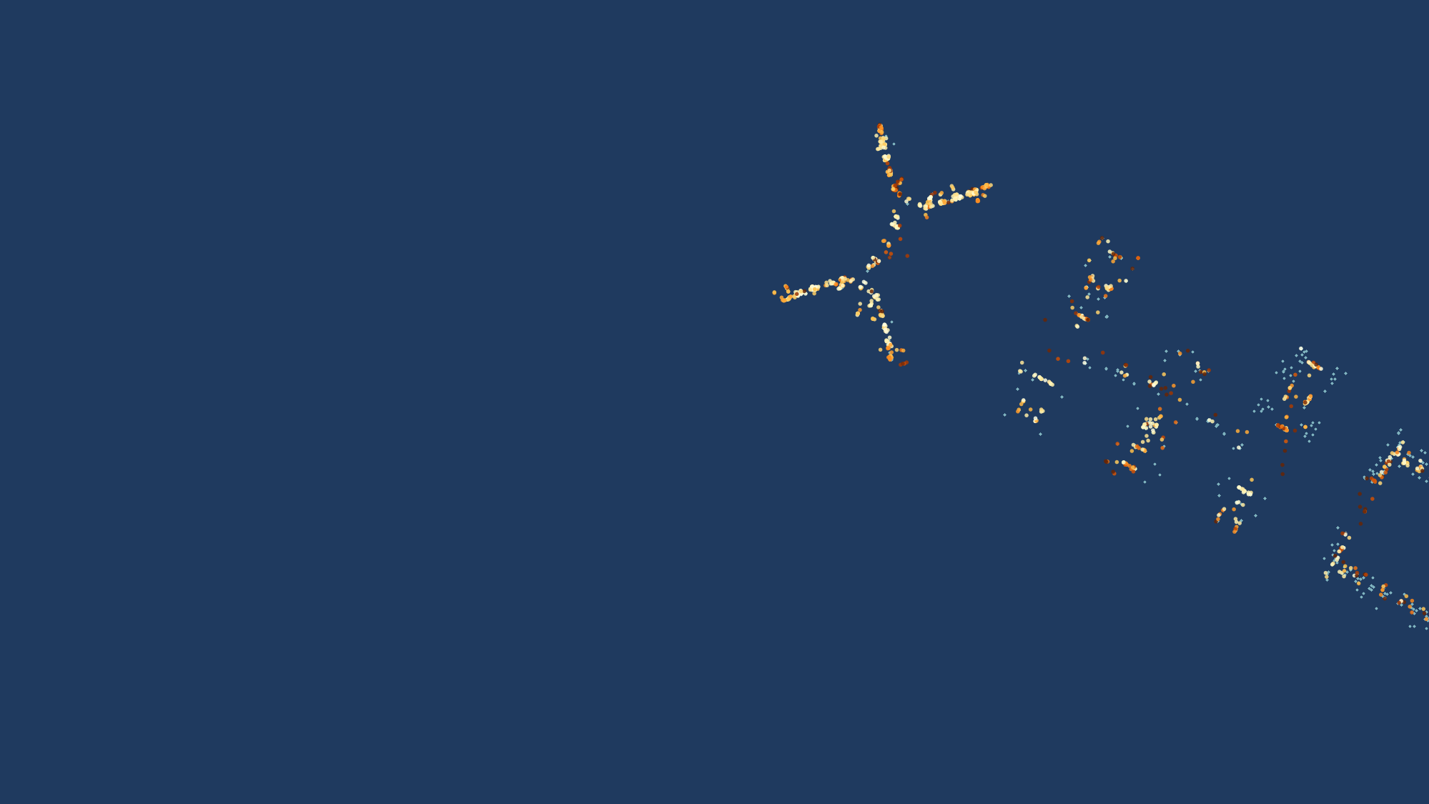
HUIM-IPS · PHIÊN BẢN V7
Từ vân tay Wi-Fi đến sai số 6,3 m
Định vị trong nhà trên UJIIndoorLoc: 6,309 m trên tập kiểm tra (V6: 6,866 m)
Khai thác tập mục lợi ích cao (EFIM) làm lõi, học trọng số của 30 ô ứng viên bằng chính sai số mét — không k-NN, không lưu vân tay huấn luyện
Học viên: ……………………………
Người hướng dẫn khoa học: ……………………………
Năm 2026
Nền: bản đồ điểm khảo sát UJIIndoorLoc; chấm màu là vân tay kiểm tra theo sai số V7
Notes:
KỊCH BẢN (khoảng 1 phút)
NÓI: Em xin chào quý thầy cô. Hôm nay em trình bày một hệ thống định vị trong nhà bằng Wi-Fi.
VÍ DỤ ĐỜI THƯỜNG: Khi mình vào một trung tâm thương mại hay thư viện lớn, GPS gần như mất tín hiệu, nhưng điện thoại vẫn "nghe" được rất nhiều bộ phát Wi-Fi xung quanh. Đứng ở chỗ này thì nghe được bộ phát A rất to, bộ phát B nhỏ; đi sang chỗ khác thì khác hẳn. Tổ hợp "nghe được những Wi-Fi nào, to nhỏ ra sao" giống như dấu vân tay của từng vị trí. Hệ thống của em dùng dấu vân tay đó để đoán người dùng đang đứng ở đâu.
KẾT QUẢ: Trên tập kiểm tra của bộ dữ liệu UJIIndoorLoc, sai số trung bình của phiên bản V7 là 6,309 mét, tức là khoảng 6,3 mét. Phiên bản trước đó (V6) là 6,866 mét. Em nói thẳng ngay từ đầu: mục tiêu ban đầu là dưới 6 mét thì em CHƯA đạt.
LỘ TRÌNH: Em sẽ đi theo đúng đường đi của dữ liệu: bắt đầu từ dữ liệu UJIIndoorLoc, rồi rút các mẫu Wi-Fi đặc trưng của từng ô, chọn ra 30 ô ứng viên, học cách chia trọng số cho 30 ô đó, rồi một ví dụ trọn vẹn, kết quả và cuối cùng là cách em kiểm chứng. Ở mỗi bước, em sẽ giải thích công thức, từng ký hiệu và vì sao chọn các con số.
CHUYỂN Ý: Trước hết, em xin cho thầy cô xem bản đồ tổng quát của cả hệ thống.

Slide 2
Con đường từ dữ liệu đến 6,309 m: tám bước
TỔNG QUAN
1
Dữ liệu UJIIndoorLoc
2
Ô tham chiếu và lợi ích q
3
Khai thác HUI bằng EFIM
4
Điểm khớp và chọn tầng
19 937 vân tay huấn luyện, 1 111 kiểm tra; 520 AP; 3 tòa, 13 tầng
933 ô; RSSI đổi thành q ∈ [1, 100] theo 3 cách: rank, abs, rel
Mỗi ô một tập mẫu AP đặc trưng; 5 góc nhìn, 12,90 triệu HUI
Điểm P·V³, làm mượt σ = 3 m; đúng tầng 80,38%
5
30 ô ứng viên
6
49 đặc trưng bằng chứng
7
MLP chấm điểm + softmax
8
Học bằng sai số mét
Ô gần nhất trong 30 cách vị trí thật 0,59 m (dev): ứng viên đã tốt
Mỗi ô có 49 số suy ra từ HUI; dạng tương đối → 196 đầu vào
Điểm s → trọng số w (tổng 1); tọa độ = Σ w · tâm ô
Mất mát = sai số mét; kết quả test 6,309 m
bước HUIM (mẫu, điểm khớp, ứng viên)
bước học trọng số (phần mới của V7)
Mọi đặc trưng đều sinh từ HUI; tọa độ thật chỉ là nhãn huấn luyện và để đo.
1. Dữ liệu
2. Mẫu HUI
3. Ứng viên
4. Học trọng số
5. Ví dụ
6. Kết quả
7. Kiểm chứng
Notes:
KỊCH BẢN (khoảng 1,5 phút)
NÓI: Đây là bản đồ của cả bài. Dữ liệu đi từ trái sang phải, từ hàng trên xuống hàng dưới. Em đọc nhanh từng ô; chi tiết của từng ô sẽ có slide riêng.
VÍ DỤ ĐỜI THƯỜNG: Hãy hình dung em là một người dẫn đường trong tòa nhà. Bước 1: em có sổ ghi chép 19 937 lần đo Wi-Fi ở 933 điểm đã đánh dấu. Bước 2 và 3: với mỗi điểm đánh dấu, em rút ra "bộ mẫu Wi-Fi đặc trưng" của điểm đó, giống như một quán ăn có "combo món gọi nhiều nhất". Bước 4 và 5: khi có một lần đo mới, em đối chiếu với combo của từng điểm để chọn ra tầng và 30 điểm nghi vấn. Bước 6 và 7: thay vì chọn đại một điểm, em để một "trọng tài" nhỏ chia phiếu bầu cho 30 điểm đó, rồi lấy vị trí trung bình có trọng số. Bước 8: đo xem vị trí đoán lệch bao nhiêu mét so với vị trí thật.
VÌ SAO THIẾT KẾ NHƯ VẬY: Hai bước đầu cho ra một danh sách ứng viên rất tốt: trong 30 ứng viên luôn có ô cách vị trí thật trung bình chỉ 0,59 mét (trên tập dev). Vấn đề không phải là tìm đúng vùng, mà là chia trọng số cho khéo. Đó là lý do V7 tập trung học bước 6 và 7.
CHUYỂN Ý: Bây giờ em đi từng bước, bắt đầu từ dữ liệu.

Slide 3

01
Dữ liệu UJIIndoorLoc
Bài toán và các cột dữ liệu
Một vân tay Wi-Fi trông thế nào
Train và test khác nhau có chủ đích
Đơn vị đo, ô tham chiếu và cách đánh giá
Notes:
KỊCH BẢN (20 giây)
NÓI: Chương đầu tiên là dữ liệu. Em sẽ nói ba điều: dữ liệu gồm những gì và cột nào được dùng làm gì; vì sao tập huấn luyện và tập kiểm tra khác nhau có chủ đích; và hệ thống đo sai số theo đơn vị nào. Lý do em dành thời gian cho dữ liệu: mọi con số quyết định về sau, từ cách chia fold đến cách tính mét, đều bắt nguồn từ đặc điểm của dữ liệu này.
CHUYỂN Ý: Trước hết là bài toán và các cột dữ liệu.

Slide 4
Bài toán và các cột dữ liệu: cột nào dùng làm gì
DỮ LIỆU · BÀI TOÁN
Các cột của UJIIndoorLoc và vai trò trong V7
21 048
Cột | Ý nghĩa | Vai trò trong V7
WAP001 … WAP520 | RSSI (dBm) của 520 bộ phát; 100 = không nghe thấy | đầu vào duy nhất
LONGITUDE, LATITUDE | tọa độ Web-Mercator của vị trí đo | nhãn huấn luyện; đo sai số
BUILDINGID, FLOOR | tòa (0–2) và tầng (0–4): 13 cặp tòa–tầng | nhãn huấn luyện; đo độ đúng tầng
PHONEID | mã điện thoại thu (16 máy huấn luyện, 11 máy kiểm tra) | chia fold theo điện thoại
USERID, TIMESTAMP | người thu và thời điểm thu | không dùng làm đầu vào
SPACEID, RELATIVEPOSITION | phòng và vị trí tương đối; bằng 0 hết ở tập kiểm tra | không dùng
vân tay: 19 937 huấn luyện + 1 111 kiểm tra
520 AP
bộ phát Wi-Fi (WAP001–WAP520), đầu vào của hệ thống
3 tòa · 13 tầng
tòa 0: 4 tầng; tòa 1: 4; tòa 2: 5
Chú thích: vân tay = một lần đo, tức một dòng gồm 520 giá trị RSSI. RSSI (Received Signal Strength Indicator) là cường độ tín hiệu tính bằng dBm: càng gần 0 càng mạnh, −104 là rất yếu. WAP = Wireless Access Point (bộ phát Wi-Fi). Nguồn dữ liệu: Torres-Sospedra và cộng sự, IPIN 2014.
1. Dữ liệu
2. Mẫu HUI
3. Ứng viên
4. Học trọng số
5. Ví dụ
6. Kết quả
7. Kiểm chứng
Notes:
KỊCH BẢN (khoảng 1,5 phút)
NÓI: Bài toán rất đơn giản khi phát biểu: cho một vân tay Wi-Fi, trả về tòa nhà, tầng và tọa độ (x, y). Dữ liệu em dùng là UJIIndoorLoc, thu bằng điện thoại trong ba tòa nhà của Đại học Jaume I (Tây Ban Nha): 19 937 vân tay dùng để huấn luyện và 1 111 vân tay để kiểm tra, tổng cộng 21 048 dòng.
VÍ DỤ ĐỜI THƯỜNG: Hãy tưởng tượng mỗi dòng của bảng là một lần ai đó đứng yên ở một điểm, mở điện thoại và ghi lại: "ở đây nghe được 18 bộ phát Wi-Fi, bộ số 98 và 99 rất mạnh, bộ số 486 yếu...", kèm theo nhãn: "điểm này ở tòa 2, tầng 1, kinh độ ..., vĩ độ ...". Đó là một vân tay có nhãn.
CÁC CỘT: Có 520 cột WAP001 đến WAP520 là cường độ tín hiệu của 520 bộ phát; đây là đầu vào duy nhất của hệ thống. Bốn cột LONGITUDE, LATITUDE, FLOOR, BUILDINGID là nhãn vị trí, chỉ dùng để huấn luyện và để đo sai số. Cột PHONEID em dùng để chia fold. Ba cột SPACEID, RELATIVEPOSITION và USERID em không dùng: SPACEID và RELATIVEPOSITION bằng 0 hết trong tập kiểm tra nên không thể đánh giá được.
VÌ SAO CHỌN: Em chỉ dùng đầu vào Wi-Fi thuần túy, đúng chuẩn của bài toán, để so sánh công bằng với các phiên bản trước.
CHUYỂN Ý: Tiếp theo em cho thầy cô thấy một vân tay cụ thể trông như thế nào.

Slide 5
Một vân tay Wi-Fi: 520 số, nhưng đa số bằng 100
DỮ LIỆU · MỘT VÂN TAY
Hàng 335 của tập kiểm tra: 10 AP nghe được (còn lại 510 giá trị = 100)
AP | RSSI (dBm) | Mức
WAP098 | −54 | rất mạnh
WAP099 | −54 | rất mạnh
WAP486 | −79 | yếu
WAP489 | −81 | yếu
WAP118 | −85 | yếu
WAP117 | −86 | rất yếu
… còn 4 AP | yếu hơn
96,54% giá trị là 100 (không nghe thấy); trung bình 17,99 AP/vân tay (trung vị 17, tối đa 51); tập kiểm tra: 16,48 AP/vân tay
Vì sao 100 là "không nghe thấy": tài liệu ghi vậy; không có giá trị nào trong 1…99 (khoảng trống 100 đơn vị); nếu 100 là tín hiệu thì mọi máy đều nghe gần hết 520 đài ở mức mạnh nhất, vô lý
RSSI thật nằm trong [−104, 0] dBm; 76 vân tay huấn luyện không nghe được AP nào (tập kiểm tra: 0)
1. Dữ liệu
2. Mẫu HUI
3. Ứng viên
4. Học trọng số
5. Ví dụ
6. Kết quả
7. Kiểm chứng
Notes:
KỊCH BẢN (khoảng 1,5 phút)
NÓI: Đây là một vân tay thật, hàng 335 của tập kiểm tra. Có 520 số nhưng chỉ 10 số là tín hiệu thật. Bảng bên trái liệt kê 10 bộ phát điện thoại nghe thấy, ví dụ WAP098 và WAP099 đều ở −54 dBm là rất mạnh; WAP486 ở −79 dBm thì yếu hơn nhiều.
VÍ DỤ ĐỜI THƯỜNG: Hãy nghĩ đến chiếc radio. Cả dải sóng có 520 đài, nhưng ở chỗ bạn ngồi chỉ bắt được khoảng 18 đài; 502 đài còn lại là "rè, không bắt được". Dữ liệu ghi những đài không bắt được bằng số 100. Số 100 không phải là tín hiệu mạnh, mà chỉ có nghĩa là "không nghe thấy".
VÌ SAO TIN RẰNG 100 LÀ "KHÔNG NGHE THẤY": Em kiểm chứng bằng ba bằng chứng. Một, tài liệu chính thức ghi đúng như vậy. Hai, trong cả ma trận 10,4 triệu ô, không có giá trị nào từ 1 đến 99: tín hiệu thật nằm trong khoảng −104 đến 0, còn lại chỉ có đúng số 100 — một khoảng trống rộng 100 đơn vị thì không phải là thang đo thật. Ba, nếu 100 là tín hiệu thì điện thoại nào cũng nghe thấy gần như mọi đài ở mức mạnh nhất, điều này phi lý. Với cách hiểu đúng, trung bình mỗi vân tay nghe được 17,99 bộ phát, tức khoảng 3,5% trong số 520.
HỆ QUẢ: Dữ liệu cực kỳ thưa: 96,54% là "không nghe thấy". Vì vậy cách tự nhiên nhất là coi mỗi vân tay như một "giỏ hàng" chỉ chứa các bộ phát nghe được; em sẽ quay lại ý này ở chương hai.
NẾU BỊ HỎI: "76 vân tay không nghe được gì thì sao?" — Em giữ nguyên, báo cáo riêng, vì chúng tập trung ở vài điện thoại (lỗi thu), và tập kiểm tra không có vân tay nào như vậy.
CHUYỂN Ý: Tiếp theo, tập huấn luyện và tập kiểm tra khác nhau như thế nào.

Slide 6
Tập huấn luyện và tập kiểm tra khác nhau có chủ đích
DỮ LIỆU · TRAIN VÀ TEST
Đặc điểm | Tập huấn luyện | Tập kiểm tra | Nhận xét
Số vân tay | 19 937 | 1 111 | tập kiểm tra nhỏ hơn 18 lần
Thời gian thu | 2013-05-30 → 2013-06-20 | 2013-09-19 → 2013-10-08 | cách nhau 91 ngày
Người dùng (USERID) | 18 người | 1 giá trị (0) | không trùng người nào
Điện thoại (PHONEID) | 16 máy | 11 máy | trùng 2 (máy 13, 14); 9 máy chưa từng thấy
AP nghe được / vân tay | 17,99 | 16,48 | tập kiểm tra thưa hơn
AP từng nghe được | 465 / 520 | 367 / 520 | 55 AP chỉ có ở tập kiểm tra
1. Test khó hơn dev
2. Dev phải giữ lại cả điện thoại
3. Có trần chất lượng
Khác máy, khác người, khác thời điểm ⇒ sai số test cao hơn sai số tự đánh giá: V6 +0,65 m, V7 +0,61 m.
Chia fold theo PHONEID để mô phỏng việc gặp máy lạ; chia ngẫu nhiên sẽ cho số đẹp giả.
55 AP chỉ có ở tập kiểm tra: mọi mô hình huấn luyện trên train đều không thể khai thác được.
1. Dữ liệu
2. Mẫu HUI
3. Ứng viên
4. Học trọng số
5. Ví dụ
6. Kết quả
7. Kiểm chứng
Notes:
KỊCH BẢN (khoảng 1,5 phút)
NÓI: Điều quan trọng nhất của bộ dữ liệu này là hai tập không giống nhau. Tập huấn luyện thu từ ngày 30 tháng 5 đến 20 tháng 6 năm 2013, bởi 18 người dùng với 16 điện thoại. Tập kiểm tra thu từ 19 tháng 9 đến 8 tháng 10, tức là sau 91 ngày, và không có người dùng nào trùng. Chỉ có 2 trong 11 điện thoại của tập kiểm tra (máy 13 và 14) từng xuất hiện ở tập huấn luyện; 9 máy còn lại hoàn toàn mới.
VÍ DỤ ĐỜI THƯỜNG: Giống như em ôn thi bằng đề của trường A rồi đi thi bằng đề của trường B vào ba tháng sau, với cây bút khác, bàn khác. Điện thoại khác nhau thu cùng một bài hát qua các micro khác nhau thì nghe to nhỏ khác nhau: máy này đọc −60 dBm, máy kia có thể đọc −70 dBm cho cùng một bộ phát. Ba tháng sau cũng có thể thay đổi cả bộ phát. Đó là lý do tập kiểm tra khó hơn.
HỆ QUẢ: Có ba hệ quả em sẽ dùng xuyên suốt. Một, tập kiểm tra khó hơn, nên con số 6,3 mét trên test không thể so trực tiếp với số trên một tập chia ngẫu nhiên. Hai, khi em tự đánh giá thử (dev), em phải giữ lại CẢ điện thoại, chứ không giữ lại vài dòng ngẫu nhiên; nếu không em sẽ báo kết quả đẹp giả tạo. Ba, có 55 bộ phát chỉ xuất hiện ở tập kiểm tra, mô hình nào cũng không thể học được, nên đó là một trần chất lượng không ai vượt được.
NẾU BỊ HỎI: "Vì sao không chia ngẫu nhiên?" — Vì thực tế người dùng mang điện thoại mới vào tòa nhà sau vài tháng; chia ngẫu nhiên sẽ cho kết quả quá lạc quan.
CHUYỂN Ý: Bây giờ là đơn vị đo: sai số tính bằng mét thế nào.

Slide 7
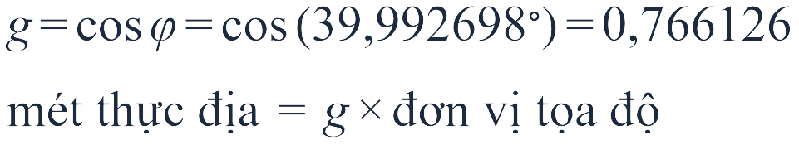
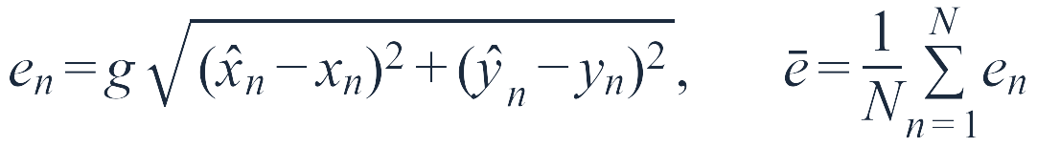
Sai số tính bằng mét: hệ số g = 0,766126 là cos của vĩ độ
DỮ LIỆU · ĐƠN VỊ ĐO
Chú thích ký hiệu
φ — vĩ độ nơi thu dữ liệu: 39,992698° Bắc (đổi ngược từ tâm vùng dữ liệu)
g — mét thực địa trên một đơn vị tọa độ = cos φ
(x̂_{n}, ŷ_{n}) — tọa độ dự đoán của vân tay n
(x_{n}, y_{n}) — tọa độ thật (chỉ dùng để đo)
e_{n} — sai số (mét) của vân tay n
N — số vân tay kiểm tra = 1 111
ē — sai số trung bình; đây là số 6,309 m
Vì sao chọn cách này
Tự kiểm bằng tay
Web-Mercator kéo giãn độ dài 1/cos φ lần: không nhân g thì mọi sai số bị phóng to 1,31 lần
Thử 4 hệ tọa độ: chỉ EPSG:3857 cho tâm dữ liệu cách khuôn viên UJI 139,7 m; UTM-31N lệch 497 km
Báo cáo mét thực để con số có nghĩa vật lý; g chỉ đổi đơn vị, không đổi thứ tự giữa các mô hình
cos 40° = 0,766044; sin 40° = 0,642788
40° − 39,992698° = 0,0073° = 1,27·10⁻⁴ rad
cos ≈ 0,766044 + 0,642788 × 1,27·10⁻⁴ = 0,766126
Hàng 335: √(−0,9992² + 5,9677²) × g = 6,0508 × 0,766126 = 4,6357 m
1. Dữ liệu
2. Mẫu HUI
3. Ứng viên
4. Học trọng số
5. Ví dụ
6. Kết quả
7. Kiểm chứng
Notes:
KỊCH BẢN (khoảng 2 phút)
NÓI: Cột tọa độ của dữ liệu không ghi đơn vị. Em đã thử bốn hệ tọa độ giả định và chỉ có Web-Mercator, hệ dùng trong Google Maps, đặt tâm vùng dữ liệu cách khuôn viên Đại học Jaume I khoảng 139,7 mét; các hệ khác lệch hàng trăm cây số. Web-Mercator có một đặc điểm: nó kéo giãn khoảng cách theo hệ số 1 chia cos của vĩ độ. Ở vĩ độ 39,99 độ Bắc, một đơn vị tọa độ thực ra chỉ dài 0,766126 mét. Em gọi hệ số này là g.
VÍ DỤ ĐỜI THƯỜNG: Trên bản đồ thế giới kiểu Google, đảo Greenland trông to ngang châu Phi, nhưng thực tế nhỏ hơn rất nhiều. Cũng như vậy, khoảng cách đo thẳng trên tọa độ ở vĩ độ 40 độ bị phóng to lên 1,3 lần. Muốn ra mét thực thì phải nhân với 0,766.
CÔNG THỨC: Sai số của vân tay thứ n là e_n bằng g nhân căn của tổng bình phương độ lệch x và độ lệch y. Sai số trung bình là trung bình của e_n trên N bằng 1 111 vân tay kiểm tra; đây chính là con số 6,309 mét.
CÁCH TỰ KIỂM: cos 40 độ bằng 0,766044; vĩ độ thực là 39,992698 độ, nhỏ hơn 40 độ một chút (0,0073 độ) nên cos lớn hơn một chút: 0,766126. Ví dụ hàng 335: độ lệch x là −0,99923, độ lệch y là 5,96774 đơn vị tọa độ, khoảng cách 6,05081, nhân 0,766126 ra 4,6357 mét.
VÌ SAO CHỌN: Báo cáo sai số theo mét thực để con số có nghĩa vật lý và so sánh được; hệ số chỉ đổi đơn vị, không đổi thứ tự các mô hình.
CHUYỂN Ý: Tiếp theo là "ô tham chiếu" — đơn vị mà mô hình thực sự học.

Slide 8
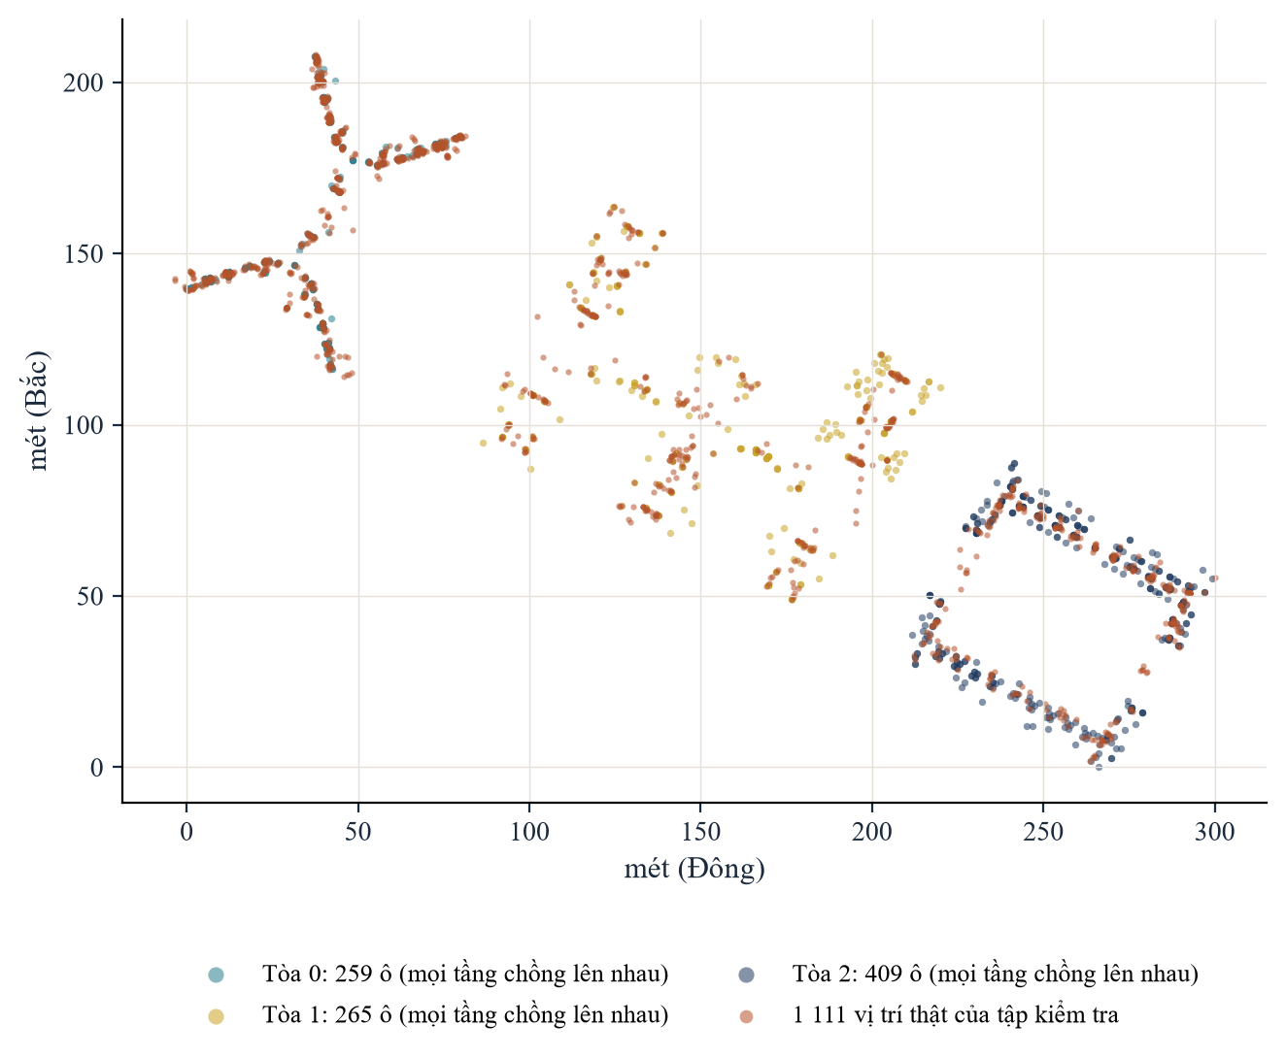
Ô tham chiếu: 933 điểm đánh dấu; mô hình không lưu vân tay
DỮ LIỆU · Ô THAM CHIẾU
933 ô
vị trí huấn luyện khác nhau: tòa 0: 259; tòa 1: 265; tòa 2: 409
21,29
vân tay có ≥ 1 AP trên mỗi ô (= 19 861 / 933); trung vị 20, từ 2 đến 80
Ký hiệu và quy ước
c — một ô (một vị trí đo)
D_{c} — các vân tay huấn luyện của ô c
(x_{c}, y_{c}) — tâm ô c
Mô hình chỉ giữ mẫu AP đặc trưng của từng ô và vị trí ô; không lưu vân tay và không so khớp vân tay với vân tay (không k-NN).
1. Dữ liệu
2. Mẫu HUI
3. Ứng viên
4. Học trọng số
5. Ví dụ
6. Kết quả
7. Kiểm chứng
Notes:
KỊCH BẢN (khoảng 1,5 phút)
NÓI: Trong tập huấn luyện, những lần đo được thực hiện ở một số vị trí cố định, mỗi vị trí đo nhiều lần. Em gọi mỗi vị trí khác nhau, tính theo bộ bốn: kinh độ, vĩ độ, tầng, tòa, là một Ô. Có đúng 933 ô: tòa 0 có 259 ô, tòa 1 có 265 ô, tòa 2 có 409 ô. Mỗi ô có trung bình 21,29 vân tay hữu ích (trung vị 20, ít nhất 2, nhiều nhất 80). Số 21,29 tính bằng 19 861 vân tay có ít nhất một AP chia cho 933 ô; bạn có thể tự kiểm.
VÍ DỤ ĐỜI THƯỜNG: Ô giống như các chiếc ghế được đánh số trong một rạp hát. Người ta không hỏi "bạn đang ở tọa độ nào" mà hỏi "bạn ngồi ghế số mấy". Mỗi ghế có hồ sơ riêng: những lần có người ngồi ở ghế đó thì nghe thấy Wi-Fi nào. Khi có một lần đo mới, em hỏi: hồ sơ của ghế nào giống lần đo này nhất?
BẢN ĐỒ: Các chấm xanh, vàng, xanh đậm là các ô trong ba tòa nhà (các tầng chồng lên nhau); các chấm cam là 1 111 vị trí thật của tập kiểm tra. Có thể thấy tập kiểm tra nằm đúng trong vùng đã khảo sát, nhưng không trùng đúng từng ô, vì vậy mô hình phải suy ra vị trí nằm giữa các ô.
QUAN TRỌNG: V7 không lưu vân tay huấn luyện. Với mỗi ô, em chỉ giữ lại các "mẫu Wi-Fi đặc trưng" (sẽ nói ở chương sau) và vị trí của ô. Không có phép so sánh vân tay với vân tay như k-NN.
KÝ HIỆU: c là một ô; D_c là tập các vân tay thuộc ô c; (x_c, y_c) là tâm ô.
CHUYỂN Ý: Còn một câu hỏi: em đánh giá hệ thống thế nào để con số 6,3 mét đáng tin?

Slide 9
Cách đánh giá: tự thi thử theo điện thoại, chấm test một lần
DỮ LIỆU · CÁCH ĐÁNH GIÁ
6 fold của GroupKFold theo PHONEID (16 điện thoại huấn luyện)
Quy tắc đánh giá
Fold | Điện thoại | Vân tay | Tỷ lệ
fold 1 | 14 | 4 835 | 24,3%
fold 2 | 13 | 4 516 | 22,7%
fold 3 | 3, 7, 24 | 2 643 | 13,3%
fold 4 | 6, 10, 22 | 2 547 | 12,8%
fold 5 | 11, 16, 17, 23 | 2 622 | 13,2%
fold 6 | 1, 8, 18, 19 | 2 774 | 13,9%
Mỗi fold làm dev một lần; mô hình HUI của fold đó chỉ đào trên các điện thoại khác
Mọi quyết định chọn mô hình dựa trên dev
Test chấm một lần cho mỗi biến thể khai báo trước, báo cả biến thể không chọn
Vì sao theo điện thoại
Tổng 19 937 vân tay. Hai fold đầu mỗi fold chỉ một điện thoại (14 và 13), chiếm 46,9%: các fold không cân bằng. 6 là quy ước từ V3, giữ nguyên để so sánh công bằng với V6; chưa thử số fold khác.
Test có 11 máy, 9 chưa từng thấy; dev phải giữ lại cả máy
Chia theo người dùng: dev 7,699 → test 8,175 (không chuyển); theo điện thoại: 7,669 → 7,997
Trung thực: test đã dùng từ V1–V6 nên là chỉ báo, không phải ước lượng độc lập
1. Dữ liệu
2. Mẫu HUI
3. Ứng viên
4. Học trọng số
5. Ví dụ
6. Kết quả
7. Kiểm chứng
Notes:
KỊCH BẢN (khoảng 1,5 phút)
NÓI: Để biết một thiết kế tốt hay không mà không "nhìn trộm" đáp án, em chia dữ liệu huấn luyện thành 6 nhóm theo điện thoại. Mỗi lần lấy một nhóm làm "thi thử" (gọi là dev) và huấn luyện trên 5 nhóm còn lại; làm 6 lần để mỗi nhóm đều được thi thử đúng một lần. Mọi quyết định thiết kế (chọn mô hình, chọn tham số) em chỉ dựa trên điểm thi thử này. Tập kiểm tra 1 111 vân tay chỉ để chấm một lần cho mỗi biến thể đã khai báo trước.
VÍ DỤ ĐỜI THƯỜNG: Đây giống kỳ thi: có đề thi thử của các trường khác (dev theo điện thoại) và có kỳ thi chính thức (test). Học sinh chỉ được sửa cách học dựa trên điểm thi thử. Nếu cứ thấy điểm chính thức thấp lại sửa cách học thì điểm chính thức không còn khách quan nữa.
VÌ SAO THEO ĐIỆN THOẠI: Tập kiểm tra có 9 trong 11 máy chưa từng gặp. Em đã thử chia theo người dùng ở các phiên bản trước: dev ra 7,699 mét nhưng test 8,175 mét, không chuyển sang được. Sau khi chuyển sang chia theo điện thoại, dev 7,669 mét và test 7,997 mét, sát nhau hơn (ở bước đó em đổi cùng lúc cả ngưỡng θ và cách chọn lợi ích nên không tách riêng được tác dụng của riêng cách chia fold). Vì vậy em giữ cách chia theo điện thoại.
SỐ 6 FOLD: 16 điện thoại chia được thành 6 nhóm; con số 6 là quy ước đã dùng từ V3 và em giữ nguyên ở V7 để so sánh công bằng với V6; em chưa thử số fold khác. Các fold không cân bằng: hai fold đầu mỗi fold chỉ có một điện thoại (máy 14 và 13) và chiếm 46,9% số vân tay.
THÀNH THẬT: Tập kiểm tra đã được dùng từ phiên bản V1 đến V6, nên con số trên test là chỉ báo, không phải ước lượng hoàn toàn độc lập. Em xin nói rõ điều này trước khi thầy cô hỏi.
CHUYỂN Ý: Giờ em bắt đầu vào các bước thuật toán, từ vân tay đến các mẫu Wi-Fi đặc trưng.

Slide 10
02
Từ vân tay đến mẫu HUI
Bước 1: quy đổi cường độ thành lợi ích q
Bước 2: mỗi ô có tập mẫu AP đặc trưng (HUI)
Vì sao EFIM, θ = 20% và 5 góc nhìn
Notes:
KỊCH BẢN (30 giây)
NÓI: Chương này trả lời câu hỏi: làm sao biến 19 937 lần đo thành một "hồ sơ" gọn cho từng ô? Em làm ba việc. Một, quy đổi độ mạnh tín hiệu thành một con số gọi là lợi ích q. Hai, với mỗi ô, khai thác các tổ hợp bộ phát hay cùng mạnh với nhau, gọi là HUI, bằng thuật toán EFIM. Ba, làm việc đó từ năm góc nhìn khác nhau.
LƯU Ý: Em không giảng lại lý thuyết HUIM. Em chỉ nói những gì cần để hiểu công thức đang dùng và vì sao chọn.
CHUYỂN Ý: Bước đầu tiên: đổi RSSI thành lợi ích q.

Slide 11
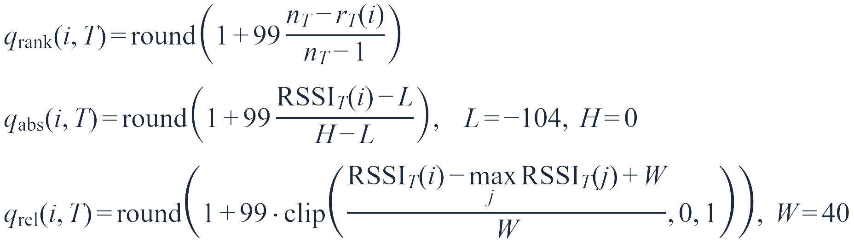
Bước 1: quy đổi cường độ RSSI thành lợi ích q ∈ [1, 100]
BƯỚC 1 · LỢI ÍCH Q
Chú thích ký hiệu
q(i,T) — lợi ích của AP i trong vân tay T: số nguyên 1…100; bằng 0 nếu không nghe thấy
RSSI_{T}(i) — cường độ của AP i trong T (dBm)
n_{T}, r_{T}(i) — số AP nghe được trong T; hạng của AP i (1 = mạnh nhất)
L, H — RSSI yếu nhất và mạnh nhất: −104 và 0 dBm
W — cửa sổ 40 dB của rel
clip(·,0,1) — cắt về đoạn [0, 1]
Tự kiểm hàng 335, WAP098 (−54 dBm, mạnh nhất trong 10 AP): abs = 1 + 99 × (−54 + 104)/104 = 48,6 → 49; rel = 1 + 99 × clip((0 + 40)/40) = 100; rank (r = 1, n = 10) = 1 + 99 × (10 − 1)/(10 − 1) = 100
Vì sao chọn cách này
Vì sao các con số này
EFIM cần lợi ích là số nguyên dương; AP không nghe (0) phải khác AP nghe yếu (≥ 1), nên không dùng RSSI âm trực tiếp
Ba cách quy đổi vì điện thoại đọc RSSI lệch nhau: rank bất biến mọi biến đổi đơn điệu; rel bất biến lệch hằng số; abs giữ độ mạnh tuyệt đối
Dùng cả ba vì mỗi cách mắc lỗi khác nhau, bổ sung cho nhau
Con số | Loại | Nguồn gốc
1…100; 0 = không nghe | quy ước | thang số nguyên
−104; 0 dBm | đếm | RSSI nhỏ/lớn nhất có thật
W = 40 dB | quy ước | chưa dò; 89,9% lần đọc trong 40 dB
rank / abs / rel | dev | 7,669 / 7,685 / 8,362 (đứng riêng)
1. Dữ liệu
2. Mẫu HUI
3. Ứng viên
4. Học trọng số
5. Ví dụ
6. Kết quả
7. Kiểm chứng
Notes:
KỊCH BẢN (khoảng 2 phút)
NÓI: Bước đầu tiên là đổi cường độ tín hiệu RSSI thành một con số dương gọi là lợi ích q, từ 1 đến 100. Em có ba cách đổi: rank, abs và rel. Công thức ở bên trái; các ký hiệu được chú thích ở bên phải.
VÍ DỤ ĐỜI THƯỜNG: Hãy nghĩ đến một cuộc thi chạy 100 mét với 10 vận động viên. Rank là "thứ hạng": người nhanh nhất được 100 điểm, người chậm nhất được 1 điểm. Abs là "thời gian tuyệt đối": ai chạy nhanh bao nhiêu giây thì được điểm tương ứng. Rel là "chậm hơn người nhất bao nhiêu giây": người nhất được 100, ai chậm hơn 40 giây trở lên chỉ còn 1 điểm. Giờ giả sử hôm đó đồng hồ của sân bị chậm đều 2 giây cho mọi người: thời gian tuyệt đối (abs) bị sai, nhưng thứ hạng (rank) và khoảng cách so với người nhất (rel) vẫn nguyên. Đó chính xác là chuyện điện thoại đọc lệch RSSI.
TỰ KIỂM: Hàng 335 có WAP098 ở −54 dBm. Theo abs: 1 cộng 99 nhân (−54 + 104) chia 104 bằng 48,6, làm tròn là 49. Theo rel: AP mạnh nhất trong vân tay nên điểm là 100. Theo rank: hạng 1 trong 10 AP nên cũng 100.
VÌ SAO CHỌN: Thứ nhất, thuật toán khai thác mẫu cần lợi ích là số nguyên dương, và "không nghe thấy" phải là 0, khác "nghe yếu" là 1; nếu dùng thẳng RSSI âm thì không được. Thứ hai, vì sao ba cách: máy khác nhau đọc lệch nhau, nên em dùng cả ba để các cách bù lỗi cho nhau. Khi đứng riêng, rank cho sai số dev thấp nhất 7,669 mét, abs 7,685, rel 8,362; vì vậy rank là "nền".
CÁC CON SỐ: −104 và 0 dBm là giá trị nhỏ nhất và lớn nhất thật sự có trong dữ liệu. Thang 1 đến 100 là quy ước. Cửa sổ 40 dB em chọn trước và CHƯA dò lưới; kiểm lại thì 89,9% lần đọc nằm trong 40 dB so với bộ phát mạnh nhất cùng vân tay.
CHUYỂN Ý: Em cho thầy cô xem ví dụ số cụ thể.

Slide 12
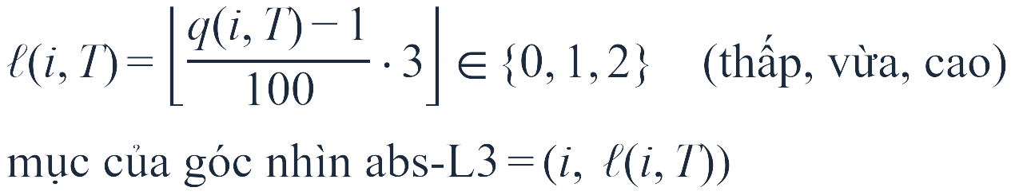
Ví dụ: hàng 335 thành giao dịch, và độ bền khi máy đọc lệch
BƯỚC 1 · VÍ DỤ
Hàng 335: 6 trong 10 AP mạnh nhất
AP | RSSI | q rank | q abs | q rel | abs (máy −10 dB) | rank, rel
WAP098 | −54 | 100 | 49 | 100 | 39 | không đổi
WAP099 | −54 | 89 | 49 | 100 | 39 | không đổi
WAP486 | −79 | 78 | 25 | 38 | 15 | không đổi
WAP489 | −81 | 67 | 23 | 33 | 13 | không đổi
WAP118 | −85 | 56 | 19 | 23 | 10 | không đổi
WAP117 | −86 | 45 | 18 | 21 | 9 | không đổi
ℓ(i,T) — mức cường độ: 0 thấp, 1 vừa, 2 cao
⌊·⌋ — lấy phần nguyên
(i, ℓ) — mục của góc nhìn abs-L3
Giao dịch T = { WAP098: 100; WAP099: 89; WAP486: 78; WAP489: 67; WAP118: 56 … } (q theo rank); phần còn lại của 520 giá trị là 0 (không nghe thấy).
Tự kiểm mức
q = 34: (34 − 1)/100 × 3 = 0,99 → mức 0 (thấp)
q = 35: 1,02 → mức 1 (vừa)
q = 68: 2,01 → mức 2 (cao)
Chỉ thử 1 và 3 mức; chưa quét số mức khác
Đọc hai cột cuối: máy đọc thấp hơn 10 dB thì abs đổi (WAP098: 49 → 39) nhưng rank và rel giữ nguyên: hai cách này bền với máy lạ, abs mang thêm độ mạnh tuyệt đối.
1. Dữ liệu
2. Mẫu HUI
3. Ứng viên
4. Học trọng số
5. Ví dụ
6. Kết quả
7. Kiểm chứng
Notes:
KỊCH BẢN (khoảng 1,5 phút)
NÓI: Đây là vân tay hàng 335 sau khi quy đổi. Cột đầu là RSSI, ba cột tiếp theo là lợi ích theo rank, abs, rel. Hai cột cuối mô phỏng trường hợp điện thoại đọc thấp hơn 10 dB cho mọi bộ phát.
VÍ DỤ ĐỜI THƯỜNG: Một vân tay giống như một hóa đơn ở quán: mỗi bộ phát là một món, q là "số tiền" của món đó. Hóa đơn này có 10 món: WAP098 và WAP099 là hai món "đắt tiền" (q = 100 và 89 theo rank), WAP486 và WAP489 là món tầm trung.
ĐỌC BẢNG: Nhìn hai cột cuối. Khi máy đọc thấp hơn 10 dB, giá trị abs của WAP098 tụt từ 49 xuống 39 — máy lệch thì abs bị sai theo. Trong khi đó rank vẫn là 100 và rel vẫn là 100. Nghĩa là rank và rel "miễn nhiễm" với kiểu lệch này. Vì thế em không bỏ cách nào: abs mang thông tin độ mạnh tuyệt đối, rank và rel bền với máy lạ.
BA MỨC: Em còn chia lợi ích q thành 3 mức: thấp (1 đến 34), vừa (35 đến 67), cao (68 đến 100) bằng công thức ℓ ở khung bên trái. Khi đó mỗi bộ phát ở mức khác nhau được coi là hai "món" khác nhau: bộ phát WAP098 ở mức cao khác với WAP098 ở mức thấp. Cách này cho một góc nhìn chi tiết hơn mà em gọi là abs-L3.
TỰ KIỂM MỨC: q = 34 thì (34−1)/100×3 = 0,99, lấy phần nguyên 0 là thấp; q = 35 thì 1,02, mức vừa; q = 68 thì 2,01, mức cao.
VÌ SAO 3 MỨC: Em chỉ thử mức 3 và mức 1 (không chia), chưa quét số mức khác; đây là điểm em ghi nhận là chưa dò.
CHUYỂN Ý: Có giao dịch rồi, em khai thác các mẫu đặc trưng của từng ô.

Slide 13
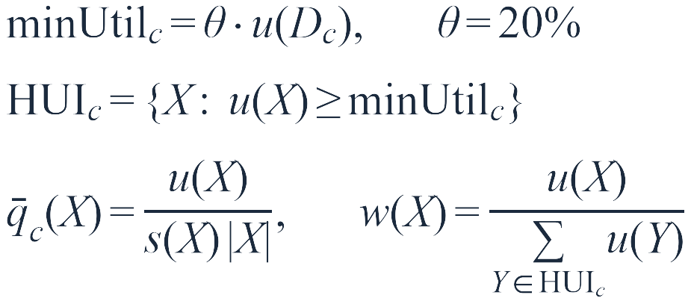
Bước 2: mỗi ô có một tập mẫu AP đặc trưng (HUI)
BƯỚC 2 · HUI CỦA TỪNG Ô
Chú thích ký hiệu
u(X) — lợi ích của tổ hợp AP X = tổng q(i,T) của các AP trong X, cộng trên mọi vân tay T của ô chứa đủ X
D_{c}, u(D_{c}) — các vân tay của ô c; tổng lợi ích của chúng
θ, minUtil_{c} — tỷ lệ 20% và ngưỡng tối thiểu của ô c
HUI_{c} — các tổ hợp X đạt u(X) ≥ minUtil_{c}: mẫu AP cùng mạnh của ô
s(X), |X| — số vân tay của ô chứa X; số AP trong X
q̄_{c}(X) — cường độ trung bình mỗi AP của X
w(X) — tỷ trọng của X trong tổng lợi ích HUI của ô
Ví dụ ô 351 (tầng 2_1): 8 535 HUI. Một HUI = {WAP070, WAP098, WAP099, WAP117, WAP118, WAP489}: u = 7 032, support = 16, |X| = 6 ⇒ q̄ = 7 032 / (16 × 6) = 73,25
Vì sao chọn cách này
Vì sao các con số này
Một AP riêng lẻ không đặc trưng (nghe được ở nhiều nơi); tổ hợp AP cùng mạnh thì đặc trưng hơn nhiều
Dùng lợi ích (độ mạnh), không chỉ đếm tần suất: AP mạnh có trọng lượng lớn hơn
Mô hình chỉ gồm mẫu và vị trí ô: không lưu vân tay, đúng ràng buộc không k-NN
Con số | Loại | Nguồn gốc
θ = 20% | dev+ngân sách | xem slide EFIM tiếp theo
933 ô; 21,29 vân tay/ô | đếm | 19 861 / 933
3 471 HUI/ô | đếm | 3 238 416 / 933 (mô hình rank)
1. Dữ liệu
2. Mẫu HUI
3. Ứng viên
4. Học trọng số
5. Ví dụ
6. Kết quả
7. Kiểm chứng
Notes:
KỊCH BẢN (khoảng 2 phút)
NÓI: Bây giờ em có 933 ô, mỗi ô có khoảng 21 vân tay, mỗi vân tay là một "hóa đơn" các bộ phát với lợi ích q. Với mỗi ô, em tìm những tổ hợp bộ phát hay cùng mạnh với nhau; những tổ hợp đủ lớn gọi là HUI — tập mục có lợi ích cao.
VÍ DỤ ĐỜI THƯỜNG: Hãy nghĩ đến một quán trà sữa. Mỗi hóa đơn là một vân tay; mỗi món là một bộ phát; tiền của món là lợi ích q. Quán này có "combo" trà sữa, trân châu, bánh flan hay được gọi cùng nhau và chi nhiều tiền; quán bên cạnh lại có combo khác. Nhìn một hóa đơn lạ, ta đoán được "hóa đơn này của quán nào" nhờ combo, chứ không phải nhờ một món lẻ như trà sữa, vì quán nào cũng bán trà sữa. Bộ phát Wi-Fi cũng vậy: một bộ phát nghe được ở nhiều nơi, nhưng tổ hợp sáu bộ phát cùng mạnh thì rất riêng cho một vị trí.
CÔNG THỨC: Ngưỡng minUtil của ô c bằng θ nhân tổng lợi ích của ô, với θ bằng 20 phần trăm. Một tổ hợp X là HUI nếu lợi ích u(X) đạt ngưỡng. Với mỗi HUI em giữ lại: cường độ trung bình mỗi bộ phát q-gạch và tỷ trọng w(X).
VÍ DỤ SỐ: Ô 351 ở tòa 2 tầng 1 có 8 535 HUI. Lấy một HUI gồm sáu bộ phát: WAP070, 098, 099, 117, 118, 489. Tổ hợp này xuất hiện trong 16 vân tay của ô, tổng lợi ích 7 032. Cường độ trung bình mỗi bộ phát là 7 032 chia (16 nhân 6) bằng 73,25. Thầy cô có thể bấm máy tính để kiểm.
VÌ SAO CHỌN HUI: Ba lý do. Một, tổ hợp đặc trưng hơn bộ phát lẻ. Hai, dùng lợi ích để quan tâm đến độ mạnh, không chỉ đếm xuất hiện. Ba, mô hình chỉ lưu các mẫu, không lưu vân tay, nên đúng ràng buộc không dùng k-NN.
CHUYỂN Ý: Làm sao khai thác nhanh và chính xác? Em dùng EFIM.

Slide 14
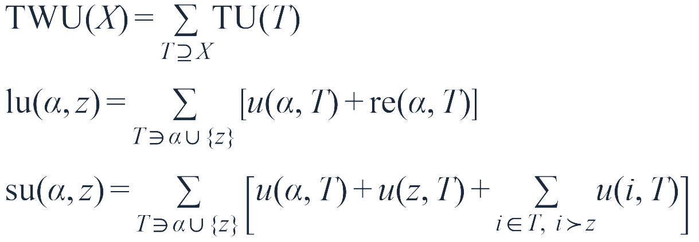
Vì sao dùng EFIM, θ = 20% và ngân sách 10 s / 10 000 HUI
BƯỚC 2 · EFIM
Chú thích ký hiệu
TWU(X) — tổng lợi ích các vân tay chứa X; nếu < minUtil thì loại X và mọi tập chứa X
TU(T) — tổng lợi ích của vân tay T
α, z — tiền tố đang mở rộng và AP z định thêm vào
re(α,T) — lợi ích còn lại của T sau α
lu(α,z), su(α,z) — hai chặn trên: nếu < minUtil thì cắt z hoặc cắt cả nhánh
Ví dụ tự nâng ngưỡng (ô 1): 4 lần chạy, θ = 20 → 25 → 31,25 → 39,0625% (nhân 1,25 mỗi lần vượt ngân sách). 72,5% số ô phải nâng ít nhất một lần; θ thực dùng trung bình 34,55%
Vì sao chọn cách này
Vì sao các con số này
Cần khai thác chính xác (không bỏ sót HUI) cho 933 ô × 5 góc nhìn: EFIM là thuật toán chính xác, nhanh và tiết kiệm bộ nhớ (Zida và cộng sự, 2015)
Tự cài bằng Python và kiểm chứng: 85 test so EFIM với duyệt vét cạn cho cùng HUI, lợi ích, support
Không sinh–kiểm mọi tổ hợp: số tổ hợp tăng theo cấp số mũ (2⁵²⁰)
Con số | Loại | Nguồn gốc
θ = 20% | dev+ngân sách | 10% hơn 0,6 m nhưng ~25 phút/fold
10 s / 10 000 HUI | ngân sách | lần chạy cuối ≤ 4,66 s
× 1,25 | ngân sách | nâng ngưỡng khi vượt ngân sách
1. Dữ liệu
2. Mẫu HUI
3. Ứng viên
4. Học trọng số
5. Ví dụ
6. Kết quả
7. Kiểm chứng
Notes:
KỊCH BẢN (khoảng 2 phút)
NÓI: Để khai thác các mẫu HUI em dùng thuật toán EFIM. EFIM là thuật toán khai thác chính xác, nghĩa là không bỏ sót HUI nào, và nhanh nhờ cắt tỉa. Em tự cài đặt bằng Python và kiểm chứng bằng 85 bài test so sánh với duyệt vét cạn trên dữ liệu nhỏ: cùng tập HUI, cùng lợi ích, cùng support.
VÍ DỤ ĐỜI THƯỜNG: Giả sử cần tìm combo trong thực đơn 520 món. Nếu thử mọi tổ hợp thì có hai mũ 520 khả năng, nhiều hơn số nguyên tử trong vũ trụ. EFIM giống một người tính nhẩm giỏi: trước khi thử một nhánh, họ cộng thử "kể cả lấy hết những món còn lại thì tối đa cũng chỉ ra ngần này doanh thu"; nếu con số tối đa đó vẫn chưa tới 20 phần trăm tổng doanh thu thì bỏ cả nhánh, khỏi thử nữa. TWU, lu và su trong công thức chính là ba cách tính "con số tối đa" đó, từ thô đến tinh.
VÌ SAO CHỌN EFIM: Em cần khai thác 933 ô nhân 5 góc nhìn mà không được bỏ sót mẫu nào; bài báo EFIM báo cáo nhanh hơn các thuật toán trước nhiều bậc độ lớn và tiết kiệm bộ nhớ.
VÌ SAO θ BẰNG 20 PHẦN TRĂM: Em nói thật: trong thí nghiệm thăm dò, θ bằng 10 phần trăm tốt hơn 20 phần trăm khoảng 0,6 mét (7,138 so với 7,742 mét ở cấu hình tốt nhất), nhưng mất khoảng 25 phút khai thác cho mỗi fold. Em chọn 20 phần trăm như một thỏa hiệp giữa chất lượng và chi phí, không phải điểm tối ưu trên dev.
NGÂN SÁCH: Mỗi ô tối đa 10 giây hoặc 10 000 HUI. Nếu vượt thì nhân θ lên 1,25 lần và chạy lại, không bao giờ giữ một tập bị cắt cụt. Ví dụ ô số 1 phải chạy 4 lần: 20, 25, 31,25 rồi 39,0625 phần trăm. Có 72,5% số ô phải nâng ngưỡng, nên θ thực dùng trung bình là 34,55 phần trăm, cao hơn 20 phần trăm danh nghĩa. Em xin ghi nhận điều này.
CHUYỂN Ý: Em còn làm việc này từ năm góc nhìn khác nhau.

Slide 15
Năm góc nhìn HUI: 12,90 triệu mẫu từ 5 lần khai thác
BƯỚC 2 · NĂM GÓC NHÌN
Mỗi góc nhìn là một lần EFIM với cách quy đổi lợi ích khác nhau
Góc nhìn | Thêm ở | Lợi ích nội q | Số HUI (mô hình cuối)
rank | V4 | thứ hạng cường độ | 3 238 416
rank-L3 | V5 | rank, mục = (AP, mức 1–3) | 1 031 786
abs | V6 | cường độ tuyệt đối | 3 062 754
rel | V7-C1 | so với AP mạnh nhất (W = 40 dB) | 3 197 333
abs-L3 | V7-C2 | abs, mục = (AP, mức 1–3) | 2 371 262
Tổng V6 → V7 |  |  | 7 332 956 → 12 901 551
Vì sao thêm rel và abs-L3
Vì sao các con số
rel bất biến khi máy đọc lệch hằng số (điểm yếu của abs)
Thêm rel: −0,195 m (dev), 6/6 fold, KTC [−0,283; −0,106] không chứa 0
Thêm abs-L3: −0,034 m, 4/6 fold, KTC [−0,087; +0,054] chứa 0
Số HUI là kết quả của EFIM, không phải tham số chọn (tự kiểm: Σ cột n_huis của 933 ô = 3 238 416 cho rank)
Vì sao rank-L3 có ít HUI hơn rank: mục là (AP, mức) nên mỗi tổ hợp chỉ gom được vân tay ở đúng mức, còn minUtil giữ nguyên ⇒ ít tổ hợp vượt ngưỡng; mẫu ít nhưng cụ thể hơn
3 mức là quy ước (chỉ thử 1 và 3); giữ abs-L3 theo quy tắc khai báo trước
1. Dữ liệu
2. Mẫu HUI
3. Ứng viên
4. Học trọng số
5. Ví dụ
6. Kết quả
7. Kiểm chứng
Notes:
KỊCH BẢN (khoảng 1,5 phút)
NÓI: Mỗi "góc nhìn" là một lần khai thác EFIM riêng với cách quy đổi lợi ích khác nhau. V6 có ba góc nhìn: rank, rank mức 3 và abs, tổng khoảng 7,33 triệu mẫu. V7 thêm hai góc nhìn mới: rel và abs mức 3, nâng tổng lên 12,90 triệu mẫu.
VÍ DỤ ĐỜI THƯỜNG: Giống như năm giám khảo cùng chấm một thí sinh nhưng mỗi người chú ý một khía cạnh: người nhìn thứ hạng, người nhìn điểm tuyệt đối, người nhìn khoảng cách so với người giỏi nhất, người nhìn từng mức giỏi–trung bình–yếu. Một người có thể nhìn sót, năm người cùng nhìn thì chắc hơn.
VÌ SAO THÊM REL VÀ ABS-L3: Em thêm rel vì nó bất biến khi điện thoại đọc lệch hằng số, là điểm yếu của abs. Kết quả thật: thêm rel làm sai số dev giảm 0,195 mét, tốt hơn ở cả 6 trên 6 fold; khoảng tin cậy không chứa 0. Thêm abs-L3 chỉ giảm thêm 0,034 mét, tốt hơn ở 4 trên 6 fold, khoảng tin cậy có chứa 0. Em giữ abs-L3 vì quy tắc chọn đã khai báo trước (thấp hơn ở dev và tốt hơn ở ít nhất 4 trên 6 fold), nhưng nói rõ lợi ích này nhỏ và không có ý nghĩa thống kê riêng.
VÌ SAO RANK-L3 CÓ ÍT HUI HƠN RANK (nếu được hỏi): Ở rank, mỗi mục chỉ là bộ phát. Ở rank-L3 mỗi mục là cặp (bộ phát, mức), nên bộ phát 98 ở mức cao khác bộ phát 98 ở mức thấp. Lợi ích của mục vẫn là q và tổng lợi ích của ô không đổi, nên ngưỡng minUtil giữ nguyên; nhưng một tổ hợp (bộ phát, mức) chỉ xuất hiện trong những vân tay mà bộ phát đó đúng ở mức ấy, nên gom được ít lợi ích hơn và ít tổ hợp vượt ngưỡng. Đây không phải mất thông tin: mẫu ít hơn nhưng cụ thể hơn, ví dụ "bộ phát 98 mạnh cùng bộ phát 486 yếu". Số HUI còn chịu ảnh hưởng của cơ chế nâng ngưỡng khi vượt ngân sách, phần này em chưa tách riêng. Ba mức là quy ước, em chỉ thử mức 1 và mức 3, chưa quét số mức khác.
CON SỐ: Số mẫu là kết quả của EFIM, không phải tham số em chọn. Có thể tự kiểm: cộng cột số HUI của 933 ô trong tệp cell_runs.csv cho mô hình rank ra 3 238 416.
CHUYỂN Ý: Có 5 bộ hồ sơ rồi, giờ đến việc chấm điểm: vân tay mới giống hồ sơ nào?

Slide 16
03
Điểm khớp, tầng và 30 ô ứng viên
Bước 3: điểm khớp P·V³ giữa vân tay mới và từng ô
Bước 4: làm mượt không gian và chọn tầng
Bước 5: 30 ô ứng viên; vì sao V6 chưa đủ
Notes:
KỊCH BẢN (30 giây)
NÓI: Có hồ sơ HUI của 933 ô rồi, giờ đến lúc định vị. Khi có một vân tay mới, em chấm điểm xem nó giống hồ sơ của từng ô đến mức nào, làm mượt điểm theo không gian, chọn tầng và giữ lại 30 ô tốt nhất làm ứng viên. Phần này giữ nguyên từ V6; phần mới của V7 nằm ở chương sau.
CHUYỂN Ý: Công thức chấm điểm khớp.

Slide 17
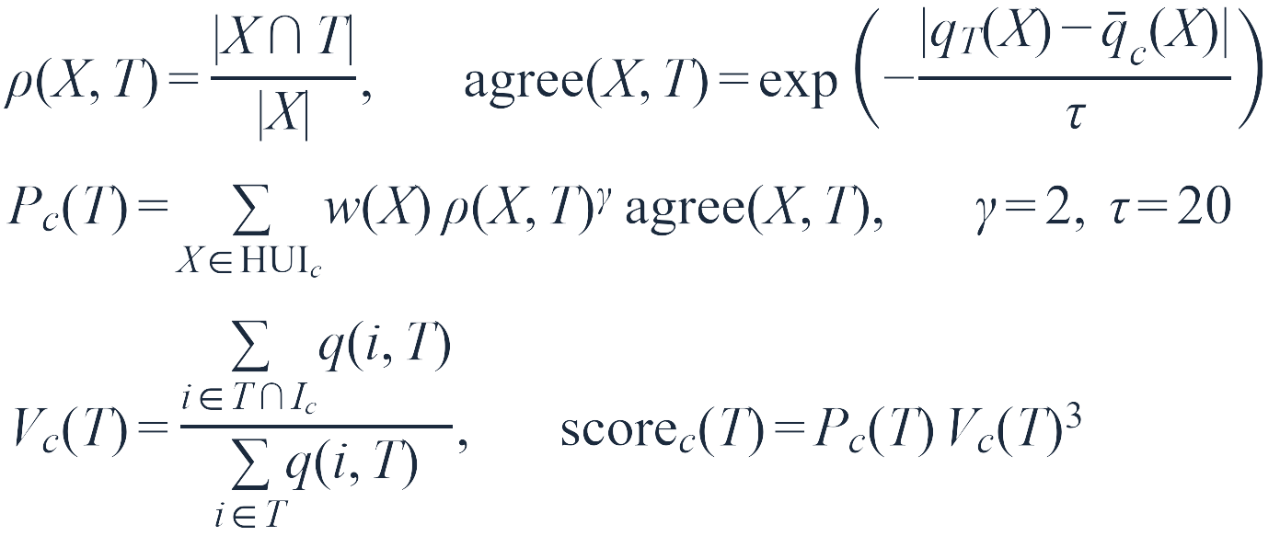
Bước 3: điểm khớp P·V³ giữa vân tay mới T và hồ sơ HUI của ô c
BƯỚC 3 · ĐIỂM KHỚP
Chú thích ký hiệu
T — vân tay mới cần định vị
X — một mẫu AP (HUI) của ô c
ρ(X,T) — tỷ lệ AP của X có mặt trong T (0…1)
q_{T}(X), q̄_{c}(X) — cường độ của T và cường độ trung bình của ô, trên X
agree — độ khớp cường độ (0,1]; τ = 20
P_{c}(T) — điểm mẫu; γ = 2
I_{c} — mọi AP xuất hiện trong ít nhất một HUI của ô c
V_{c}(T) — độ phủ: phần cường độ của T mà ô c giải thích
score — P·V³ (β = 3)
Ví dụ ô 351, hàng 335: P = 0,1817 (tổng 8 535 số hạng); V = 414 / 505 = 0,8198; P·V³ = 0,1817 × 0,8198³ = 0,1001
Vì sao chọn cách này
Vì sao các con số này
P hỏi: vân tay chứa bao nhiêu mẫu đặc trưng của ô, đúng cường độ? V hỏi: ô giải thích được bao nhiêu phần vân tay?
Nhân P và V: hai điều kiện phải cùng cao; V³ để độ phủ chi phối
Con số | Loại | Nguồn gốc
γ = 2 | dev | (1,20): 7,838; (2,20): 7,653
τ = 20 | dev | (1,40): 7,748; (2,20): 7,653
β = 3 | dev | β = 1: 7,993; β = 3: 7,653
1. Dữ liệu
2. Mẫu HUI
3. Ứng viên
4. Học trọng số
5. Ví dụ
6. Kết quả
7. Kiểm chứng
Notes:
KỊCH BẢN (khoảng 2,5 phút)
NÓI: Khi có vân tay mới T, em đối chiếu với từng ô c bằng hai đại lượng. Đại lượng P cho biết vân tay chứa bao nhiêu mẫu đặc trưng của ô, và cường độ có khớp không. Đại lượng V cho biết ô giải thích được bao nhiêu phần của vân tay. Điểm cuối cùng của ô là P nhân V mũ ba.
VÍ DỤ ĐỜI THƯỜNG: Hãy quay lại quán trà sữa. Đưa cho bạn một hóa đơn lạ, hỏi hóa đơn này của quán A hay quán B. Điểm P là: "hóa đơn này chứa bao nhiêu combo đặc trưng của quán A, và số lượng có đúng thói quen quán A không?". Điểm V là: "quán A giải thích được bao nhiêu phần trăm số tiền trên hóa đơn này?". Nếu hóa đơn có nhiều món mà quán A không bán, thì V thấp dù P cao; ngược lại nếu hóa đơn chỉ có một món phổ biến thì P thấp. Cần cả hai cùng cao thì mới chắc là quán A.
CÁC KÝ HIỆU: Với mỗi mẫu X của ô, rho là tỷ lệ bộ phát của X có mặt trong vân tay; agree đo cường độ của vân tay có gần cường độ trung bình của ô không, đo bằng hàm mũ giảm dần theo độ lệch, chia cho tau bằng 20. Mỗi mẫu được cân bằng tỷ trọng w(X). P là tổng của w nhân rho mũ gamma nhân agree trên tất cả các mẫu của ô, với gamma bằng 2. V là tổng cường độ của các bộ phát trong vân tay mà ô có biết đến, chia cho tổng cường độ của cả vân tay.
VÍ DỤ SỐ: Ô 351 với vân tay hàng 335: P bằng 0,1817 là tổng của 8 535 số hạng rất nhỏ, mỗi số hạng cỡ 10 mũ trừ 5. Tổng cường độ vân tay là 505; các bộ phát WAP082, 418 và 486 không thuộc mẫu nào của ô 351 nên V bằng 414 chia 505 bằng 0,8198. Điểm P·V³ bằng 0,1817 nhân 0,8198 mũ ba, ra 0,1001.
VÌ SAO CHỌN: P và V bổ sung nhau; em nhân vì hai điều kiện phải cùng đúng. Các hằng số gamma, tau, beta chọn bằng lưới trên dev (slide tiếp theo có số liệu).
CHUYỂN Ý: Vì sao lại là 2, 20 và 3? Em giải thích ở slide tiếp.

Slide 18
Vì sao γ = 2, τ = 20, β = 3: bằng chứng từ lưới trên dev
BƯỚC 3 · CÁC HẰNG SỐ
Mỗi thành phần cư xử thế nào (tự tính bằng tay)
Dev: đổi một tham số, giữ phần còn lại (m)
Thành phần | Ví dụ số
ρ^{γ}, γ = 2 | khớp nửa mẫu (ρ = 0,5): γ = 1 → 0,50; γ = 2 → 0,25; khớp trọn → 1: phạt khớp dở
exp(−Δq/τ), τ = 20 | Δq = 10: τ = 20 → 0,607, τ = 40 → 0,779; Δq = 20: 0,368 / 0,607
V^{β}, β = 3 | V = 0,8: β = 1 → 0,800; β = 3 → 0,512; V = 0,5: 0,500 / 0,125 ⇒ ô giải thích ít bị phạt nặng
Vì sao nhân P và V | P: ô chứa bao nhiêu mẫu mạnh của mình; V: ô giải thích bao nhiêu phần vân tay. Cả hai phải cao
Cấu hình | Sai số dev
(γ, τ) = (1, 20) | 7,838
(γ, τ) = (1, 40) | 7,748
(γ, τ) = (2, 20) | 7,653
β = 1 | 7,993
β = 3 | 7,653
2 880 cấu hình = 2 lợi ích × 3 (γ,τ) × 2 β × 4 σ × 3 kf × 5 m × 4 p; cực tiểu dev = 7,6532 m.
Thừa nhận: lưới thô (chưa thử γ = 2 với τ = 40; β chỉ 1 và 3). Đây là sai số của ước lượng V4 (7,65 m); V6/V7 giữ nguyên P, V làm đặc trưng và chưa dò lại các hằng số theo sai số V7.
1. Dữ liệu
2. Mẫu HUI
3. Ứng viên
4. Học trọng số
5. Ví dụ
6. Kết quả
7. Kiểm chứng
Notes:
KỊCH BẢN (khoảng 2 phút)
NÓI: Ba hằng số này em chọn bằng lưới trên dev ở giai đoạn V4: 2 880 cấu hình, nghĩa là hai cách quy đổi lợi ích, ba cặp (gamma, tau), hai giá trị beta, bốn giá trị sigma, ba giá trị kf, năm giá trị m, bốn giá trị p; cấu hình có sai số dev thấp nhất là 7,6532 mét. Bảng bên phải là "đổi một tham số, giữ các tham số khác ở giá trị đã chọn".
VÍ DỤ ĐỜI THƯỜNG VÀ TRỰC GIÁC: Gamma bằng 2: nếu hóa đơn chỉ chứa một nửa combo của quán thì chỉ được một phần tư điểm (0,5 bình phương), không phải một nửa — phạt nặng việc khớp dở. Tau bằng 20: nếu độ mạnh lệch 10 đơn vị so với thói quen của quán thì điểm còn 0,607; lệch 20 đơn vị thì còn 0,368; với tau 40 thì chấp nhận lệch rộng hơn (0,779 và 0,607). Beta bằng 3: nếu quán giải thích được 80 phần trăm hóa đơn thì điểm là 0,8 mũ 3 bằng 0,512; chỉ 50 phần trăm thì 0,125; tức là ô nào không giải thích được vân tay bị phạt rất nặng.
BẰNG CHỨNG: Với gamma, tau: ba cặp thử cho 7,838; 7,748 và 7,653 mét. Với beta: beta bằng 1 cho 7,993, beta bằng 3 cho 7,653 mét, tức là làm độ phủ chi phối giúp tốt hơn 0,34 mét.
THÀNH THẬT: Lưới này thô. Em chỉ thử ba cặp (gamma, tau) nên chưa thử gamma bằng 2 với tau bằng 40; beta chỉ thử 1 và 3. Đây là sai số của ước lượng V4 chứ không phải của V7; V6 và V7 giữ nguyên các giá trị này mà chưa dò lại theo sai số V7.
CHUYỂN Ý: Tiếp theo là làm mượt theo không gian và chọn tầng.

Slide 19
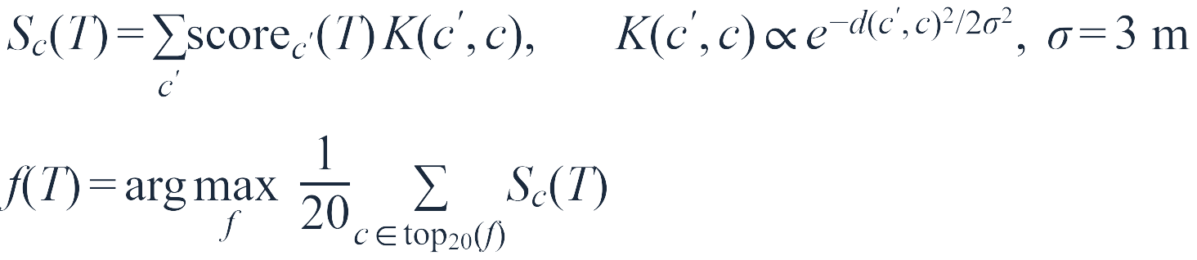
Bước 4: làm mượt không gian (σ = 3 m) và chọn tầng
BƯỚC 4 · LÀM MƯỢT VÀ CHỌN TẦNG
Chú thích ký hiệu
S_{c}(T) — điểm của ô c sau làm mượt
K(c′,c) — nhân Gauss theo khoảng cách ô; chỉ cùng tầng; chuẩn hóa theo hàng
d(c′,c) — khoảng cách (m) giữa tâm hai ô
σ = 3 m — độ rộng của nhân Gauss
f(T) — tầng được chọn
top₂₀(f) — 20 ô điểm cao nhất của tầng f
Tự kiểm trọng số Gauss (σ = 3 m): ô cách 2,22 m (trung vị khoảng cách tới ô gần nhất cùng tầng) → exp(−2,22² / 18) = 0,760; ô cách 6 m → exp(−36/18) = 0,135. Chọn tầng đúng 80,38% (test), đúng tòa 99,91%
Vì sao chọn cách này
Vì sao các con số này
Hàng xóm bỏ phiếu: nếu nhiều ô sát nhau cùng khớp thì đáng tin hơn một ô lẻ
Chọn tầng bằng trung bình 20 ô tốt nhất, để một ô nhiễu không quyết định cả tầng
Chỉ làm mượt trong cùng tầng: sàn nhà là rào chắn tín hiệu
Con số | Loại | Nguồn gốc
σ = 3 m | dev | σ = 0: 7,787; 3: 7,653; 6: 7,773; 10: 8,094
kf = 20 | dev | kf = 3: 7,720; 10: 7,669; 20: 7,653 (biên lưới)
trung vị 2,22 m | đo | khoảng cách ô gần nhất cùng tầng (933 ô)
1. Dữ liệu
2. Mẫu HUI
3. Ứng viên
4. Học trọng số
5. Ví dụ
6. Kết quả
7. Kiểm chứng
Notes:
KỊCH BẢN (khoảng 2 phút)
NÓI: Sau khi chấm điểm từng ô, em làm hai việc. Việc thứ nhất là làm mượt điểm theo không gian: mỗi ô nhận thêm điểm từ các ô lân cận cùng tầng, với trọng số Gauss, nghĩa là ô càng gần thì càng ảnh hưởng nhiều. Việc thứ hai là chọn tầng: lấy 20 ô có điểm cao nhất của mỗi tầng, tính trung bình, tầng nào cao nhất thì được chọn.
VÍ DỤ ĐỜI THƯỜNG: Giống như bỏ phiếu ở một khu phố: nếu một căn nhà báo "nghi phạm ở đây" nhưng nhà hàng xóm bên cạnh đều im lặng thì ít đáng tin; nếu ba nhà liền kề cùng báo thì tin hơn nhiều. Làm mượt chính là cho hàng xóm bỏ phiếu giúp nhau. Còn chọn tầng giống như hỏi "tòa nhà nào có nhiều phòng nghi vấn nhất" và đếm top 20 để không bị một căn nhiễu đánh lừa. Chỉ làm mượt trong cùng tầng vì sàn nhà chắn sóng; hai ô sát nhau nhưng khác tầng không phải hàng xóm.
TỰ KIỂM: Khoảng cách từ một ô tới ô gần nhất cùng tầng có trung vị 2,22 mét. Với sigma bằng 3 mét, một ô cách 2,22 mét có trọng số exp trừ 2,22 bình phương chia 18, bằng 0,760; một ô cách 6 mét còn 0,135. Vậy sigma bằng 3 mét tương đương phạm vi một đến hai ô lân cận.
VÌ SAO CHỌN: Trong lưới sigma 0, 3, 6, 10 thì sigma bằng 3 cho sai số dev thấp nhất là 7,653 mét; sigma bằng 0 (không làm mượt) cho 7,787; sigma bằng 10 tệ hơn nhiều, 8,094. Với kf: 3, 10, 20 cho 7,720; 7,669; 7,653.
THÀNH THẬT: kf bằng 20 nằm ở biên trên của lưới, hơn kf bằng 10 chỉ 0,016 mét, nên coi là bão hòa chứ không phải tối ưu chính xác; em chưa thử các giá trị xen kẽ cho sigma.
KẾT QUẢ: Cách chọn tầng này cho độ chính xác tòa 99,91% và tầng 80,38% trên test. Em giữ nguyên quy tắc chọn tầng ở V7, nên V7 không cải thiện độ chính xác tầng; phần cải thiện đến từ việc chọn vị trí trong tầng.
CHUYỂN Ý: Còn lại 30 ô ứng viên của tầng đó.

Slide 20
Bước 5: 30 ô ứng viên — HUI đã tìm đúng vùng
BƯỚC 5 · 30 Ô ỨNG VIÊN
0,59 m
ô gần nhất trong 30 ứng viên (dev); 92,4% vân tay có ô cách dưới 3 m
7,52 m
nếu chỉ lấy ô điểm HUI cao nhất (dev)
6,21 m
tọa độ hợp nhất của V6* (dev)
Vì sao K = 30: lợi ích giảm dần (K = 20 → 30 chỉ tốt thêm 0,144 m); chọn từ V5, chưa quét K theo sai số cuối. Trần 0,59 m so với 5,70 m thật ⇒ chỗ cải thiện là chia trọng số, nên V7 học trọng số.
1. Dữ liệu
2. Mẫu HUI
3. Ứng viên
4. Học trọng số
5. Ví dụ
6. Kết quả
7. Kiểm chứng
Notes:
KỊCH BẢN (khoảng 2 phút)
NÓI: Sau khi chọn tầng, em giữ lại 30 ô có điểm cao nhất của tầng đó làm ứng viên. Biểu đồ cột cho thấy: nếu em có một "tiên tri" biết vị trí thật và chọn ô gần nhất trong K ô ứng viên đầu tiên, thì khoảng cách trung bình là 7,52 mét khi K bằng 1, giảm xuống 1,53 mét khi K bằng 10, và chỉ còn 0,59 mét khi K bằng 30. Có 92,4 phần trăm vân tay mà trong 30 ứng viên có ô cách vị trí thật dưới 3 mét.
VÍ DỤ ĐỜI THƯỜNG: Giống như cảnh sát có danh sách 30 điểm nghi vấn trên bản đồ. Trong 30 điểm đó, hầu như luôn có điểm nằm sát hiện trường — gần như chỉ cách 0,6 mét. Nhưng cảnh sát không biết điểm nào là điểm đúng, nên phải đoán. Nếu cứ chọn điểm đứng đầu danh sách thì sai trung bình 7,5 mét; nếu lấy trung bình có trọng số như V6 thì sai 6,2 mét. Bài toán còn lại không phải là tìm vùng, mà là chia trọng số cho khéo.
VÌ SAO K BẰNG 30: Tiên tri cho thấy lợi ích giảm dần: từ K bằng 20 lên 30 chỉ tốt thêm 0,144 mét, trong khi bộ chấm điểm phải xử lý thêm ô. K bằng 30 em chọn từ V5; em chưa quét K theo sai số cuối cùng. Chú ý "tiên tri" dùng vị trí thật nên chỉ để đo trần, không phải kết quả thật.
Ý NGHĨA CHO V7: Vì trần chất lượng của 30 ứng viên rất cao (0,59 mét), còn kết quả thực chỉ 5,70 mét (dev), nên chỗ cải thiện lớn nhất là khâu chọn trọng số. Đó là lý do V7 thiết kế một bộ chấm điểm học trực tiếp.
CHUYỂN Ý: Trước khi giới thiệu V7, em nói ngắn gọn V6 đã làm gì.

Slide 21
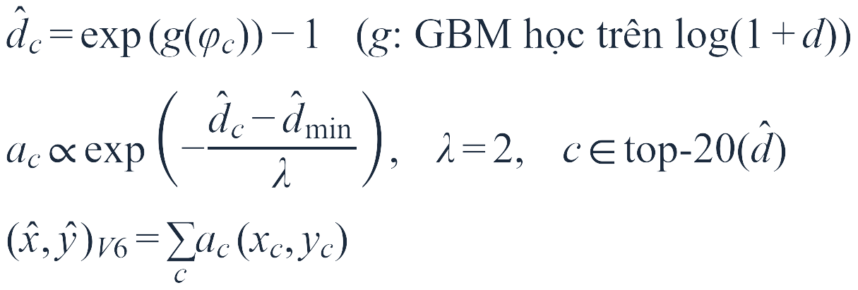
Đường cơ sở V6: dự đoán khoảng cách từng ô, đổi thành trọng số
BƯỚC 5 · ĐƯỜNG CƠ SỞ V6
Chú thích ký hiệu
φ_{c} — 33 đặc trưng HUI của ô ứng viên c
g — Gradient Boosting học trên log(1 + d), d = khoảng cách ô → vị trí thật
d̂_{c} — khoảng cách dự đoán của ô c
λ = 2 — nhiệt độ cố định của trọng số
top-20 — 20 ô có d̂ nhỏ nhất
a_{c} — trọng số của ô c; tổng bằng 1
Hàng 335: V6 dồn trọng số vào các ô xa (351, 348, 352: tổng 46%) nên sai 7,99 m; V7 chuyển trọng số tới ô gần hơn và sai 4,64 m. Test: V6 6,866 m → V7 6,309 m
Vì sao chọn cách này
Vì sao các con số này
V6 là đường cơ sở để so sánh công bằng; V7 giữ ứng viên, tầng và đặc trưng HUI của V6
Hạn chế: mục tiêu huấn luyện (log khoảng cách từng ô) không phải sai số tọa độ cuối; trọng số theo công thức cố định (m = 20, λ = 2)
Con số | Loại | Nguồn gốc
300 cây, lr 0,06 | quy ước | cấu hình GBM cố định, không có lưới
m = 20, λ = 2 | dev | bề mặt phẳng: chênh vài centimet
33 cột | đếm | đặc trưng từ V5/V6
1. Dữ liệu
2. Mẫu HUI
3. Ứng viên
4. Học trọng số
5. Ví dụ
6. Kết quả
7. Kiểm chứng
Notes:
KỊCH BẢN (khoảng 1,5 phút)
NÓI: V6 là phiên bản trước và cũng là đường cơ sở để so sánh. Với mỗi ô ứng viên, V6 dùng bộ hồi quy Gradient Boosting để dự đoán "ô này cách vị trí thật bao xa", dựa trên 33 đặc trưng HUI. Rồi V6 lấy 20 ô được dự đoán gần nhất và chia trọng số theo công thức cố định: trọng số tỷ lệ với e mũ trừ khoảng cách chia lambda, với lambda bằng 2.
VÍ DỤ ĐỜI THƯỜNG: Giống như 30 người làm chứng, mỗi người nói "tôi nghĩ hiện trường cách tôi X mét". V6 tin những người nói "tôi ở gần" nhiều hơn, theo một công thức cố định. Vấn đề: mỗi người được huấn luyện để đoán KHOẢNG CÁCH của mình cho chuẩn, chứ không phải để cho ra VỊ TRÍ HỢP NHẤT chuẩn. Một người đoán khoảng cách rất tốt vẫn có thể kéo vị trí chung về phía sai nếu trọng số chia không khéo.
VÍ DỤ SỐ: Với vân tay hàng 335, V6 dồn trọng số vào các ô 351, 348 và 352, là những ô cách xa vị trí thật, tổng 46 phần trăm, nên sai 7,99 mét. V7 chuyển trọng số tới các ô gần hơn nên sai 4,64 mét.
VỀ CÁC CON SỐ CỦA V6: Cấu hình GBM là cấu hình cố định, em không có lưới riêng cho nó. Với m và lambda: bề mặt sai số rất phẳng quanh cực tiểu, chỉ chênh vài centimet giữa các lựa chọn lân cận; V7 không còn dùng hai tham số này vì học trọng số trực tiếp.
KẾT QUẢ V6: sai số test là 6,866 mét (tái tạo 6,861).
CHUYỂN Ý: Từ đây em sang phần mới của V7: học trực tiếp trọng số.

Slide 22
04
Học trọng số 30 ô ứng viên (phần mới của V7)
Ý tưởng: học trọng số bằng chính sai số mét
49 đặc trưng → 196 đầu vào → MLP → softmax → tọa độ
Mất mát, Adam, và huấn luyện không rò rỉ
Notes:
KỊCH BẢN (30 giây)
NÓI: Đây là phần mới của V7 và là nơi sai số giảm nhiều nhất. Em sẽ đi qua năm việc: mô tả mỗi ô ứng viên bằng 49 con số, đưa về dạng tương đối, cho một mạng nhỏ chấm điểm, đổi điểm thành trọng số bằng softmax, và huấn luyện mạng bằng chính sai số tính bằng mét. Cuối cùng là cách em huấn luyện để không rò rỉ dữ liệu.
CHUYỂN Ý: Trước hết là ý tưởng chung.

Slide 23
Ý tưởng V7: học trực tiếp trọng số của 30 ô bằng sai số mét
V7 · Ý TƯỞNG
V6: dự đoán khoảng cách từng ô
V7: học trọng số bằng sai số mét
GBM học log(1 + d) cho từng ô (d: khoảng cách tới vị trí thật)
Trọng số: a ∝ exp(−d̂/λ), m = 20, λ = 2 cố định
Mục tiêu huấn luyện khác mục tiêu đo (sai số tọa độ)
Bộ chấm điểm cho điểm s_{i} mỗi ô; w = softmax(s)
Tọa độ = Σ w_{i} · tâm ô_{i}
Huấn luyện bằng chính sai số mét của tọa độ cuối
30 ô ứng viên
49 đặc trưng
dạng tương đối
MLP chấm điểm
softmax
tọa độ + sai số
từ chương 3
bước 6
196 đầu vào, bước 7
s_{i}, bước 8
w_{i}, bước 9
bước 10
sai số mét truyền ngược để cập nhật bộ chấm điểm (gradient)
Kết quả: chỉ thay công thức cố định bằng bộ chấm điểm học trực tiếp: 6,861 → 6,430 m (test); thêm hai góc nhìn HUI mới: 6,309 m.
1. Dữ liệu
2. Mẫu HUI
3. Ứng viên
4. Học trọng số
5. Ví dụ
6. Kết quả
7. Kiểm chứng
Notes:
KỊCH BẢN (khoảng 2 phút)
NÓI: Hình bên trái là cách V6 làm: mỗi ô dự đoán khoảng cách của mình tới vị trí thật rồi đổi thành trọng số bằng công thức cố định. Hình bên phải là cách V7: một bộ chấm điểm cho điểm mỗi ô, softmax đổi điểm thành trọng số, tọa độ cuối là tổng có trọng số của tâm 30 ô; và toàn bộ được huấn luyện để làm cho tọa độ cuối sai ít nhất.
VÍ DỤ ĐỜI THƯỜNG: Hãy tưởng tượng một chiếc bàn phẳng, đặt 30 quả cân tại 30 vị trí ứng viên. Trọng tâm của chiếc bàn chính là tọa độ dự đoán. Quả cân nào nặng bao nhiêu do một "trọng tài" quyết định. V6 dùng một công thức cố định để cân; V7 cho trọng tài tự học cách cân sao cho trọng tâm rơi gần vị trí thật nhất. Giống như một đầu bếp: thay vì làm theo công thức cố định "2 muỗng đường", đầu bếp nếm thử rồi tự chỉnh để món ăn hợp khẩu vị người ăn, tức là học từ kết quả cuối.
VÌ SAO LÀM VẬY: Chương trước đã cho thấy: trong 30 ứng viên luôn có ô cách vị trí thật khoảng 0,59 mét, còn kết quả hợp nhất của V6 sai 6,2 mét. Chỗ cần cải thiện là cách chia trọng số. Đại lượng cần tối ưu chính là sai số tọa độ cuối, nên em dùng nó làm mục tiêu huấn luyện thay vì một đại lượng thay thế.
KẾT QUẢ SƠ BỘ: Chỉ riêng việc thay công thức cố định bằng bộ chấm điểm học trực tiếp (V7-B, vẫn dùng các đặc trưng cũ của V6) đã đưa sai số test từ 6,861 xuống 6,430 mét. Thêm hai góc nhìn HUI mới đưa xuống 6,309 mét.
CHUYỂN Ý: Bộ chấm điểm nhận vào cái gì? Em mô tả 49 đặc trưng của mỗi ô.

Slide 24
V6 khác V7 ở bước nào trong 8 bước (và bằng chứng ở slide nào)
V7 · SO VỚI V6
Bước | V6 | V7 | Bằng chứng ở slide
1. Dữ liệu, lợi ích q | như V7 | giữ nguyên | Bước 1 (q) và ví dụ hàng 335
2. EFIM, HUI theo ô | 3 góc nhìn (rank, rank-L3, abs): 7,33 triệu HUI | 5 góc nhìn, thêm rel và abs-L3: 12,90 triệu HUI | Năm góc nhìn HUI
3. Điểm khớp P·V³, tầng | σ = 3 m, 20 ô chọn tầng | giữ nguyên | Điểm khớp; làm mượt và chọn tầng
4. 30 ô ứng viên | 30 ô | giữ nguyên | 30 ô ứng viên
5. Đặc trưng | 33 cột | 49 cột (+ 8 cột mỗi góc nhìn mới) | 49 đặc trưng
6. Dạng tương đối | x, x−max, min-max, hạng (GBM) | 4 phép + slog + z-score: 196 đầu vào | Dạng tương đối
7. Chấm điểm, trọng số | GBM dự đoán log(1+d); a ∝ exp(−d̂/λ), m = 20, λ = 2 cố định | MLP 7 360 tham số, softmax trên 30 ô: trọng số được học | Bộ chấm điểm MLP; Đường cơ sở V6
8. Mục tiêu huấn luyện | log khoảng cách từng ô (gián tiếp) | sai số tọa độ cuối bằng mét, Adam, 5 thành viên | Mất mát; Đóng góp từng bước
Bước 1–4 giữ nguyên từ V6 (trừ 2 góc nhìn mới ở bước 2). Phần mới thật sự của V7 là bước 5–8; V7 cũng tính bằng float64 thay vì float32.
1. Dữ liệu
2. Mẫu HUI
3. Ứng viên
4. Học trọng số
5. Ví dụ
6. Kết quả
7. Kiểm chứng
Notes:
KỊCH BẢN (khoảng 2 phút)
NÓI: Em tóm tắt sự khác nhau giữa V6 và V7 theo đúng tám bước của sơ đồ tổng quan. Bốn bước đầu, từ dữ liệu, lợi ích q, điểm khớp, làm mượt đến 30 ô ứng viên, V7 giữ nguyên từ V6, trừ việc ở bước 2 V7 khai thác thêm hai góc nhìn HUI. Phần khác biệt thật sự nằm ở bốn bước sau: đặc trưng, dạng tương đối, bộ chấm điểm và mục tiêu huấn luyện.
VÍ DỤ ĐỜI THƯỜNG: Giống hai đầu bếp dùng chung nguyên liệu và sơ chế: V6 nêm nếm theo công thức cố định, V7 nếm thử và tự chỉnh theo khẩu vị người ăn. Nguyên liệu thêm hai loại mới (hai góc nhìn HUI), nhưng điểm khác lớn nhất là cách nêm.
CÁCH CHỨNG MINH TỪNG BƯỚC: Cột bên phải ghi tên slide có bằng chứng. Bước 2: slide "Năm góc nhìn HUI" có bảng số HUI từng góc nhìn. Bước 5: slide "49 đặc trưng" có phép cộng 33 + 8 + 8. Bước 6: slide "dạng tương đối" có ví dụ số 196 đầu vào. Bước 7: slide "bộ chấm điểm MLP" có phép cộng 7 360 tham số, và slide "Đường cơ sở V6" có công thức GBM với trọng số cố định. Bước 8: slide "mất mát" và slide "đóng góp từng bước", trong đó V7-B giảm 0,43 mét chỉ nhờ cách học mà không thêm đặc trưng nào.
NÓI THẲNG: Mức giảm 0,43 mét của V7-B gộp hai thay đổi: đổi sang học bằng sai số mét và đổi sang MLP. Em đã so thêm các bộ chấm điểm khác ở slide sau để tách bớt hai yếu tố này.
CHUYỂN Ý: Em đi vào bước 5, mô tả 49 đặc trưng.

Slide 25
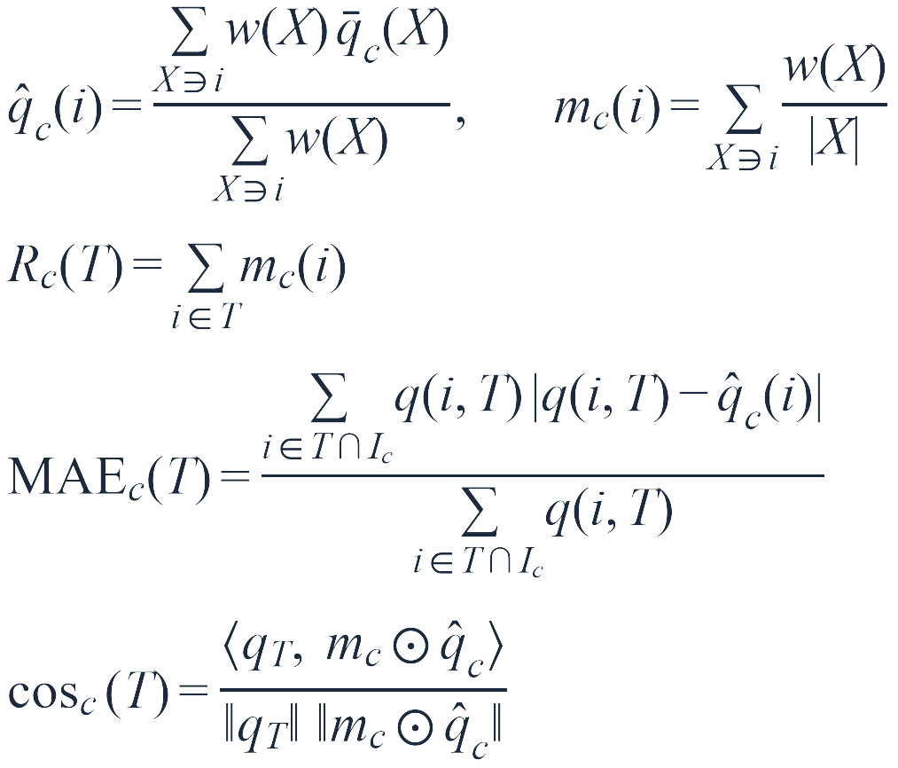
Bước 6: 49 đặc trưng bằng chứng cho mỗi ô ứng viên
BƯỚC 6 · ĐẶC TRƯNG
Chú thích ký hiệu
q̂_{c}(i) — cường độ ước lượng của AP i trong ô c, suy ra từ HUI (trung bình có trọng số w)
m_{c}(i) — khối lượng HUI của ô c mà AP i mang (tổng bằng 1)
R_{c}(T) — độ phủ ngược: phần khối lượng HUI của ô có mặt trong T
MAE_{c}(T) — sai lệch trung bình (có trọng số q) giữa cường độ của T và hồ sơ q̂ của ô
cos_{c}(T) — góc giữa vector cường độ của T và hồ sơ m ⊙ q̂
⊙, ⟨·,·⟩, ‖·‖ — nhân từng phần tử; tích vô hướng; độ dài vector
49 = 33 + 8 + 8: 33 cột của V6; 8 cột cho mỗi góc nhìn mới (rel, abs-L3): P, V, R, điểm tương đối S/S₁, hạng, MAE, corr, cos
Vì sao chọn cách này
Vì sao các con số này
Mỗi ô ứng viên cần nhiều bằng chứng: mức khớp mẫu (P), độ phủ (V, R) và hình dạng hồ sơ cường độ (MAE, corr, cos)
Mọi cột đều tính từ HUI và vân tay truy vấn: không dùng RSSI thô độc lập, không dùng vân tay huấn luyện
Con số | Loại | Nguồn gốc
33 cột | quy ước | kế thừa từ V5/V6
8 cột / góc nhìn | định nghĩa | rút gọn các nhóm bằng chứng V6
49 = 33 + 8 + 8 | đếm | V7-B chỉ 33 cột
1. Dữ liệu
2. Mẫu HUI
3. Ứng viên
4. Học trọng số
5. Ví dụ
6. Kết quả
7. Kiểm chứng
Notes:
KỊCH BẢN (khoảng 2 phút)
NÓI: Để chấm điểm một ô ứng viên, bộ chấm điểm cần "hồ sơ" của ô đó đối với vân tay đang xét. Em mô tả mỗi ô bằng 49 con số, tất cả suy ra từ HUI và từ chính vân tay truy vấn. Có ba nhóm: nhóm điểm khớp (P, V, điểm tương đối, hạng), nhóm độ phủ (R) và nhóm hình dạng hồ sơ cường độ (MAE, corr, cos).
VÍ DỤ ĐỜI THƯỜNG: Hãy nghĩ 30 ô như 30 ứng viên xin việc và 49 con số là hồ sơ năng lực của từng người: điểm chuyên môn (P), mức độ phù hợp vị trí (V), độ phủ kỹ năng (R)... và cả "hình dạng" năng lực: người này giỏi những kỹ năng nào so với yêu cầu. Hai chỉ số MAE và cosine chính là so "hình dạng": bộ phát nào lẽ ra mạnh ở ô này thì trong vân tay có mạnh không.
CÔNG THỨC: Từ các HUI của ô, em suy ra cường độ q-mũ của từng bộ phát (trung bình có trọng số w trên các HUI chứa bộ phát đó) và khối lượng m của bộ phát (nó chiếm bao nhiêu phần trong các HUI). R là phần khối lượng HUI của ô mà vân tay có mặt. MAE là độ lệch trung bình giữa cường độ vân tay và hồ sơ của ô. Cosine là góc giữa hai vector: vector cường độ của vân tay và vector hồ sơ.
CÁC CON SỐ: 33 cột đầu là kế thừa từ V5 và V6 để so sánh công bằng. Mỗi góc nhìn mới thêm 8 cột: P, V, R, điểm tương đối, hạng, MAE, corr và cos. Vậy 33 cộng 8 cộng 8 bằng 49. Chính V7-B chỉ dùng 33 cột và đã giảm được sai số, cho thấy phần lớn cải thiện đến từ cách học trọng số.
RÀNG BUỘC: Không có đặc trưng nào dùng RSSI thô độc lập hay so sánh với vân tay huấn luyện; đầu vào duy nhất ngoài HUI là chính vân tay truy vấn, và nó chỉ được dùng để khớp với HUI.
CHUYỂN Ý: 49 số này chưa dùng được ngay; em cần đưa chúng về dạng tương đối giữa 30 ô.

Slide 26
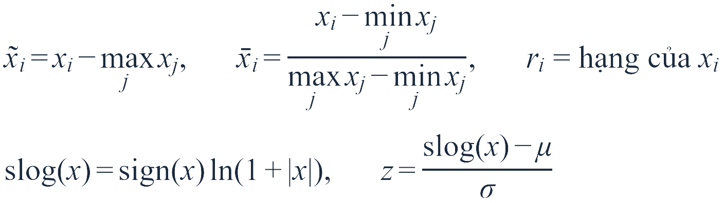
Bước 7: đưa đặc trưng về dạng tương đối giữa 30 ô (196 đầu vào)
BƯỚC 7 · DẠNG TƯƠNG ĐỐI
Chú thích ký hiệu
x_{i} — một đặc trưng của ứng viên i (ví dụ điểm S)
x̃_{i} — hiệu với giá trị lớn nhất của 30 ứng viên
x̄_{i} — min-max trong truy vấn, nằm trong [0, 1]
r_{i} — hạng của x_{i} (0 = lớn nhất)
slog — log có dấu: nén đuôi dài
μ, σ — trung bình và độ lệch chuẩn trên tập huấn luyện
Ví dụ hàng 335, đặc trưng S (max = 0,0614, min = 0,0066 trong 30 ô): ô 351: x = 0,0614 → x − max = 0,0000, min-max = 1,000, hạng 0; ô 344: x = 0,0573 → x − max = −0,0041, min-max = 0,925, hạng 3
Vì sao chọn cách này
Vì sao các con số này
Quyết định là so sánh 30 ô cùng một truy vấn; điểm tuyệt đối đổi theo từng vân tay
x − max, min-max, hạng: giữ phần tương đối, bất biến với thang của điểm
slog + z-score: nén đuôi dài rồi chuẩn hóa để Adam ổn định
Con số | Loại | Nguồn gốc
× 4 phép = 196 | định nghĩa | gốc, x−max, min-max, hạng (V7-B: 132)
slog, z-score | quy ước | chưa cắt riêng
bù lệch thiết bị | dev | +0,063 m: tệ hơn, đã loại
1. Dữ liệu
2. Mẫu HUI
3. Ứng viên
4. Học trọng số
5. Ví dụ
6. Kết quả
7. Kiểm chứng
Notes:
KỊCH BẢN (khoảng 2 phút)
NÓI: Điểm của một ô, ví dụ P hay V, tự nó không có nhiều ý nghĩa: vân tay này có thể cho điểm tối đa 0,06, vân tay kia cho điểm tối đa 0,6. Điều quan trọng là ô này TỐT HƠN các ô khác trong cùng một truy vấn bao nhiêu. Vì vậy em tạo thêm ba dạng tương đối cho mỗi đặc trưng: hiệu với giá trị lớn nhất (x trừ max), giá trị chuẩn hóa min-max trong truy vấn, và thứ hạng. Với bốn dạng cho mỗi đặc trưng, 49 cột thành 49 nhân 4 bằng 196 đầu vào.
VÍ DỤ ĐỜI THƯỜNG: Điểm 7 trong lớp giỏi và điểm 7 trong lớp yếu có ý nghĩa rất khác nhau. Muốn biết em học sinh giỏi đến đâu thì phải xem em đó đứng thứ mấy trong lớp và cách người đứng đầu bao nhiêu điểm. Ba dạng tương đối chính là: cách người đứng đầu bao nhiêu điểm, vị trí trong khoảng từ thấp nhất đến cao nhất, và thứ hạng.
VÍ DỤ SỐ: Với hàng 335, đặc trưng S của 30 ô có lớn nhất là 0,0614 (ô 351) và nhỏ nhất là 0,0066. Ô 351: x trừ max bằng 0, min-max bằng 1, hạng 0. Ô thứ tư có S bằng 0,0573: x trừ max bằng −0,0041, min-max bằng 0,925, hạng 3.
SLOG VÀ Z-SCORE: Hàm slog bằng dấu nhân logarit của một cộng giá trị tuyệt đối: nén những giá trị rất lớn để mạng không bị chi phối bởi vài giá trị lệch. Sau đó trừ trung bình và chia độ lệch chuẩn (tính trên tập huấn luyện) để các cột có thang giống nhau; điều này giúp thuật toán tối ưu Adam ổn định.
THÀNH THẬT: Em chưa có thí nghiệm cắt riêng slog. Số 5,9588 xuống 5,9300 mét (dev) xảy ra khi em đổi đồng thời sang tập hợp năm thành viên và dùng slog. Em cũng đã thử thêm một khối 13 cột "bù lệch thiết bị" nhưng nó làm tệ đi 0,063 mét nên em loại.
CHUYỂN Ý: Đã có 196 con số cho mỗi ô; đến bộ chấm điểm.

Slide 27
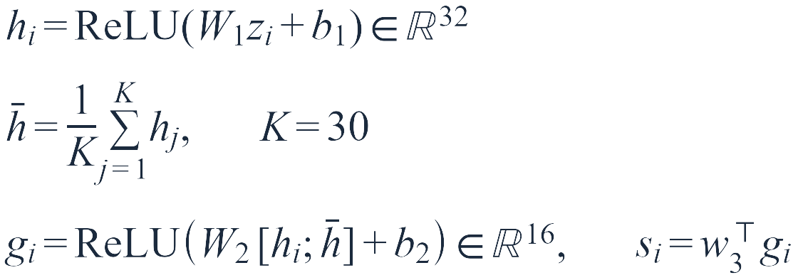
Bước 8: bộ chấm điểm MLP dùng chung cho 30 ô (7 360 tham số)
BƯỚC 8 · BỘ CHẤM ĐIỂM
Chú thích ký hiệu
z_{i} — 196 đặc trưng đã chuẩn hóa của ô ứng viên i
W₁, b₁ — lớp ẩn 1: 196 → 32 (6 304 tham số)
h̄ — trung bình h của 30 ứng viên: cho ô i biết các ô còn lại
W₂, b₂ — lớp ẩn 2: 64 → 16 (1 040 tham số)
w₃ — 16 trọng số cuối → điểm s_{i} (16 tham số)
ReLU — max(0, ·); K = 30
z_{i}
ReLU(W₁z_{i} + b₁)
[h_{i} ; h̄]
ReLU(W₂[·] + b₂)
s_{i} = w₃ᵀ g_{i}
196 số
h_{i}: 32 số
ghép với trung bình: 64 số
g_{i}: 16 số
điểm: 1 số
Vì sao chọn cách này
Vì sao các con số này
Dùng chung một bộ tham số cho mọi ô: ít tham số, không phụ thuộc thứ tự
Nhánh gộp (h̄): điểm của một ô phụ thuộc các ô còn lại (đã cắt riêng ở slide sau: không cần thiết)
MLP nhỏ vì dữ liệu chỉ vài chục nghìn truy vấn; gradient viết tay, kiểm bằng sai phân hữu hạn
Con số | Loại | Nguồn gốc
32 và 16 nơ-ron | dev (2 cấu hình) | 64/32: 5,9797; 32/16: 5,9588
7 360 tham số | đếm | 6 304 + 1 040 + 16
V7-B: 5 312 | đếm | (132×32+32) + 1 040 + 16
1. Dữ liệu
2. Mẫu HUI
3. Ứng viên
4. Học trọng số
5. Ví dụ
6. Kết quả
7. Kiểm chứng
Notes:
KỊCH BẢN (khoảng 2,5 phút)
NÓI: Bộ chấm điểm là một mạng nơ-ron nhỏ. Nó nhận 196 con số của một ô, cho qua lớp ẩn thứ nhất 32 nơ-ron, ghép kết quả với trung bình của cả 30 ô, rồi cho qua lớp thứ hai 16 nơ-ron, cuối cùng ra một con số s là điểm của ô đó. Cùng một bộ tham số được dùng cho cả 30 ô, giống như một giám khảo chấm cho mọi thí sinh.
VÍ DỤ ĐỜI THƯỜNG: Hãy nghĩ đến một giám khảo cuộc thi hát chấm 30 thí sinh. Nếu giám khảo chỉ nhìn từng thí sinh riêng lẻ thì có thể cho ai cũng 9 điểm; nhưng giám khảo giỏi còn xem điểm trung bình của cả buổi thi để cho điểm có phân biệt. Nhánh h-gạch chính là phần "xem trung bình của cả 30 người": điểm của ô i phụ thuộc cả các ô khác của cùng truy vấn.
TỰ KIỂM SỐ THAM SỐ: Lớp 1 có 196 nhân 32 trọng số cộng 32 độ lệch là 6 304. Lớp 2 nhận 64 đầu vào (h và trung bình h) và ra 16: 64 nhân 16 cộng 16 là 1 040. Lớp cuối có 16 trọng số. Tổng là 6 304 cộng 1 040 cộng 16 bằng 7 360. Với V7-B (chỉ 132 đầu vào) là 5 312.
VÌ SAO CHỌN: Một, dùng chung tham số để mô hình gọn và không phụ thuộc vào thứ tự ô. Hai, nhánh gộp để so sánh tương đối giữa các ô. Ba, mạng nhỏ vì dữ liệu chỉ vài chục nghìn truy vấn.
VÌ SAO 32 VÀ 16: Em chỉ so hai cấu hình trên dev: mạng 64/32 với weight decay 10 mũ trừ 4 cho 5,9797 mét, mạng 32/16 với weight decay 10 mũ trừ 3 cho 5,9588 mét. Chênh 0,021 mét, nhỏ; em chọn mạng nhỏ hơn vì không kém mà ít tham số hơn. Hai thay đổi này đổi cùng lúc nên em chưa tách riêng được; em cũng chưa dò lưới sâu hơn và chưa cắt riêng nhánh gộp.
CẬP NHẬT: Sau đó em đã chạy so sánh MLP với các bộ chấm điểm khác (hai slide ngay sau slide này): nhánh gộp hóa ra không cần thiết và các bộ chấm điểm cho kết quả sát nhau.
CHUYỂN Ý: Em trình bày kết quả so sánh, rồi đến softmax.

Slide 28
Bước 8: đã chạy thử các bộ chấm điểm khác, đo sai số mét và thời gian
BƯỚC 8 · SO SÁNH BỘ CHẤM ĐIỂM
Bộ chấm điểm | Tham số | Dev, 1 thành viên (m) | Dev, 5 thành viên (m) | Huấn luyện (s/thành viên) | Suy luận (ms/vân tay)
Tuyến tính (lr 5·10⁻³) | 196 | 5,7363 | 5,7077 | 19 | 0,085
MLP không nhánh gộp 32/16 | 6 848 | 5,7476 | 5,6868 | 89 | 0,098
MLP có nhánh gộp 32/16 (V7-C2) | 7 360 | 5,8014 | 5,7017 (đã lưu) | 111 | 0,118
MLP rộng 64/32 | 16 768 | 5,8297 | — | 140 | 0,136
Attention 1 đầu (lr 5·10⁻³) | 8 640 | 5,7775 | 5,7091 | 81 | 0,145
GBM 49 cột + công thức V6 | — | 5,9732 | — | 32 | 0,529
GBM 33 cột (V6*) | — | 6,2087 | — | 23 | 0,387
k-NN trên đặc trưng HUI (k = 15, tham khảo) | — | 6,1233 | — | 0 (không huấn luyện) | 4,632
Cùng 49 cột, 6 fold dev theo điện thoại, mất mát sai số mét; vân tay có thông tin (19 861). Thời gian chỉ tính riêng bộ chấm điểm; khai thác HUI cho mỗi vân tay mất ~336 ms. GBM/k-NN dùng cách V6: dự đoán log(1 + d), trọng số exp(−d/λ), m = 20, λ = 2. validationData không được đọc ở bước này.
1. Dữ liệu
2. Mẫu HUI
3. Ứng viên
4. Học trọng số
5. Ví dụ
6. Kết quả
7. Kiểm chứng
Notes:
KỊCH BẢN (khoảng 3 phút)
NÓI: Ở phần trước em nói chưa so MLP với bộ chấm điểm nào khác. Em đã chạy thật. Tất cả dùng cùng đặc trưng 49 cột (196 đầu vào), cùng 6 fold dev theo điện thoại, cùng hàm mất mát sai số mét, chỉ khác bộ chấm điểm. Em đo hai thứ: sai số trung bình trên dev bằng mét và thời gian: thời gian huấn luyện mỗi thành viên và thời gian suy luận cho mỗi vân tay, chỉ tính riêng bộ chấm điểm. Phần khai thác HUI cho mỗi vân tay mất khoảng 336 mili giây (V7), lớn hơn bộ chấm điểm hàng nghìn lần, nên thời gian của bộ chấm điểm không phải nút cổ chai.
VÍ DỤ ĐỜI THƯỜNG: Giống như tuyển giám khảo cho một cuộc thi: em cho các ứng viên cùng chấm một bộ hồ sơ như nhau, rồi so điểm số của họ so với đáp án và xem ai chấm nhanh. Vòng một mỗi ứng viên chấm một lượt (1 thành viên); ứng viên nào đủ điều kiện thì vào vòng hai, nơi lập hội đồng 5 người cùng chấm như V7-C2.
ĐỌC KẾT QUẢ: Một, các mô hình đơn giản không thua MLP: tuyến tính chỉ 196 tham số đạt 5,7363 mét ở vòng một, thấp hơn MLP chuẩn 5,8014 mét, và huấn luyện nhanh gấp khoảng 6 lần. Hai, MLP không có nhánh gộp, tức bỏ phần trung bình của 30 ô, tốt hơn MLP có nhánh gộp: 5,7476 so với 5,8014; ở vòng hai với 5 thành viên là 5,6868 so với 5,7017 mét của V7-C2. Điều này cho thấy nhánh gộp không cần thiết, vì dạng tương đối ở bước 7 đã chứa thông tin so sánh giữa các ô. Ba, MLP rộng hơn (64/32) không tốt hơn. Bốn, attention không thắng. Năm, GBM kiểu V6 và k-NN kém hơn rõ; k-NN còn chậm hơn khoảng 40 lần ở khâu suy luận.
NÓI THẲNG: Mức chênh giữa tuyến tính, MLP và MLP không nhánh gộp chỉ cỡ 0,01 đến 0,05 mét, cùng cỡ dao động giữa các lần huấn luyện. Em chọn theo quy tắc khai báo trước chứ không khẳng định đã tìm ra bộ tốt nhất tuyệt đối. Em thử hai tốc độ học (5·10⁻⁴ và 5·10⁻³) cho tuyến tính, MLP, MLP không nhánh gộp và attention; MLP rộng và GBM chỉ một cấu hình; chưa dò thêm.
CÁCH ĐỌC THỜI GIAN: Thời gian huấn luyện là giây cho mỗi thành viên trên một fold. Suy luận là mili giây cho mỗi vân tay, một thành viên. Hội đồng 5 thành viên nhân lên khoảng 5 lần. Thời gian của GBM 49 cột đo lại sạch trên một fold vì lần chạy đầu bị đo sai do máy ngủ.
CHUYỂN Ý: Em kết luận chọn bộ nào ở slide sau.

Slide 29
Bước 8: các bộ chấm điểm sát nhau, không bộ nào vượt rõ V7-C2
BƯỚC 8 · CHỌN BỘ CHẤM ĐIỂM
GBM với 3 hay 5 góc nhìn so với học trực tiếp (dev, m)
Quy tắc chọn và kết quả
Cách chấm điểm và đặc trưng | Sai số dev | Thay đổi
GBM, 33 cột (V6*) | 6,2087 | —
GBM, 49 cột (5 góc nhìn) | 5,9732 | −0,236
Học trực tiếp, 33 cột (V7-B) | 5,9301 | −0,279 so với GBM 33
Học trực tiếp, 49 cột (V7-C2) | 5,7017 | −0,228
Quy tắc khai báo trước: dev thấp hơn và tốt hơn ≥ 4/6 fold so với V7-C2 (5 thành viên, 5,7017 m)
MLP không nhánh gộp: 5,6868 m, 4/6 fold: đạt
Tuyến tính 5,7077 m (3/6) và attention 5,7091 m (4/6): không đạt
Test, chấm một lần: 6,3162 m (V7-C2: 6,3093 m)
Kết luận: dev chọn MLP không nhánh gộp nhưng test không cải thiện ⇒ giữ V7-C2 làm mô hình chính
Thừa nhận: nhánh gộp không cần thiết; chênh giữa các bộ cỡ 0,01–0,05 m, cùng cỡ dao động giữa các lần huấn luyện
Thêm 2 góc nhìn: −0,24 m (GBM) và −0,23 m (học trực tiếp). Đổi GBM → học trực tiếp: −0,28 m (33 cột) và −0,27 m (49 cột). Hai đóng góp gần như cộng dồn. Số GBM 49 cột là dev; chưa chấm test.
1. Dữ liệu
2. Mẫu HUI
3. Ứng viên
4. Học trọng số
5. Ví dụ
6. Kết quả
7. Kiểm chứng
Notes:
KỊCH BẢN (khoảng 3 phút)
NÓI: Em áp quy tắc đã khai báo trước: sai số dev thấp hơn bộ chuẩn VÀ tốt hơn ở ít nhất 4 trên 6 fold, so với V7-C2 (5 thành viên, 5,7017 mét). Trên dev chỉ MLP không nhánh gộp đạt quy tắc: 5,6868 mét, tốt hơn ở 4 trên 6 fold. Tuyến tính (5,7077, 3/6 fold) và attention (5,7091) không đạt. Em chấm test đúng một lần cho bộ này: 6,3162 mét (trung vị 4,663, P90 12,80), so với V7-C2 là 6,3093 mét. Nghĩa là bộ thắng trên dev KHÔNG cải thiện trên test; chênh 0,007 mét nằm trong nhiễu. Kết luận trung thực: em giữ V7-C2 làm mô hình chính, vì nó đã được kiểm chứng đủ ba cách, và nói rằng việc chọn bộ chấm điểm không phải yếu tố quyết định.
VÍ DỤ ĐỜI THƯỜNG: Giống tuyển chọn trên điểm thi thử và quy tắc công bố trước: ai vừa có điểm trung bình cao hơn vừa hơn ở ít nhất bốn trong sáu bài thi thử thì được vào, và chỉ người vào mới được thi chính thức. Một mô hình chỉ hơn ở điểm trung bình nhưng thua nhiều bài thi thử thì không được chọn.
CÂU HỎI CỦA THẦY CÔ: "Nếu V6 dùng bộ hồi quy GBM nhưng có 5 góc nhìn thì sao?" Em đã chạy: GBM với 49 cột đạt 5,9732 mét trên dev, so với 6,2087 mét của GBM 33 cột (V6*): thêm hai góc nhìn giảm 0,236 mét. Với bộ chấm điểm học trực tiếp: 33 cột (V7-B) là 5,9301, 49 cột (V7-C2) là 5,7017 mét, giảm 0,228 mét. Tức là thêm góc nhìn giúp khoảng 0,23 mét ở cả hai cách. Còn đổi cách chấm điểm từ GBM sang học trực tiếp giúp thêm khoảng 0,27 mét ở cả hai mức đặc trưng. Hai đóng góp này gần như cộng dồn: đặc trưng mới và cách học mới độc lập với nhau.
NÓI THẲNG: Số GBM 49 cột là trên dev, em chưa chấm test; dev của V6 6,209 mét tương ứng 6,861 mét trên test, nên GBM 49 cột nhiều khả năng cho khoảng 6,6 mét trên test, đó là ước đoán chứ không phải số đo. Với MLP không nhánh gộp, mức hơn V7-C2 trên dev chỉ khoảng 0,015 mét và mức đó không tái hiện trên test; em thừa nhận nhánh gộp không cần thiết nhưng bỏ nó cũng không cải thiện kết quả cuối.
CHUYỂN Ý: Quay lại các bước còn lại của V7: softmax và huấn luyện.

Slide 30
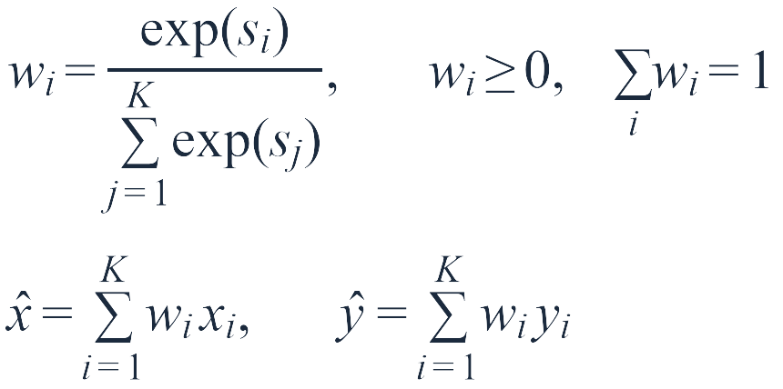
Bước 9: softmax đổi điểm thành trọng số, rồi thành tọa độ
BƯỚC 9 · SOFTMAX
Chú thích ký hiệu
s_{i} — điểm của ô ứng viên i (đầu ra bộ chấm điểm)
w_{i} — trọng số của ô i: không âm, tổng bằng 1
K = 30 — số ô ứng viên
(x_{i}, y_{i}) — tâm của ô ứng viên i
(x̂, ŷ) — tọa độ dự đoán
Ví dụ tay (3 ô, tâm tại x = 0, 10, 20 m; điểm s = 2, 1, 0): e^{s} = 7,389; 2,718; 1,000 (tổng 11,107) ⇒ w = 0,6652; 0,2447; 0,0900 ⇒ x̂ = 0,2447 × 10 + 0,0900 × 20 = 4,248 m
Vì sao chọn cách này
Vì sao các con số này
w ≥ 0, tổng = 1 ⇒ (x̂, ŷ) luôn nằm trong bao lồi của 30 tâm ô: không thể dự đoán ra ngoài vùng ứng viên
Khả vi ⇒ học được bằng gradient từ sai số mét
V6 dùng w ∝ exp(−d̂/λ) trên 20 ô cố định; V7 học s_{i}
Con số | Loại | Nguồn gốc
K = 30 | quy ước + đo | K = 20: 0,732 m; K = 30: 0,588 m
exp | định nghĩa | softmax chuẩn, không nhiệt độ riêng
hạn chế | — | bao lồi kéo vào trong ở biên
1. Dữ liệu
2. Mẫu HUI
3. Ứng viên
4. Học trọng số
5. Ví dụ
6. Kết quả
7. Kiểm chứng
Notes:
KỊCH BẢN (khoảng 2 phút)
NÓI: Bộ chấm điểm cho ra 30 điểm s. Em đổi điểm thành trọng số bằng softmax: trọng số của ô i bằng e mũ s-i chia tổng e mũ s của cả 30 ô. Nhờ vậy trọng số luôn không âm và cộng lại bằng 1. Tọa độ dự đoán là tổng có trọng số của tâm 30 ô.
VÍ DỤ ĐỜI THƯỜNG: Giống như chia 100 phần trăm tiền thưởng cho 30 người: người điểm cao nhận nhiều, người điểm thấp nhận ít, nhưng không ai nhận số âm và tổng luôn đủ 100 phần trăm. Và tọa độ cuối là "trọng tâm" của chiếc bàn có 30 quả cân đặt ở 30 ô.
VÍ DỤ SỐ: Thầy cô cho em một thí dụ nhỏ: ba ô nằm trên một đường thẳng tại 0, 10 và 20 mét, với điểm s bằng 2, 1, 0. Tính e mũ s được 7,389; 2,718 và 1; tổng là 11,107. Trọng số là 0,6652; 0,2447 và 0,0900. Tọa độ dự đoán bằng 0,2447 nhân 10 cộng 0,09 nhân 20, ra 4,248 mét; nghĩa là gần ô thứ nhất, vì ô này nhận nhiều phiếu nhất. Với 30 ô thật thì cũng làm y như vậy nhưng trên hai trục x và y.
VÌ SAO CHỌN SOFTMAX: Ba lý do. Một, trọng số không âm, tổng bằng 1 nên kết quả luôn nằm trong bao lồi của các ô ứng viên, không bay ra ngoài vùng khả dĩ. Hai, softmax khả vi nên học được từ sai số mét. Ba, so với V6 thì không cần cố định số ô m và nhiệt độ lambda.
HẠN CHẾ: Vì nằm trong bao lồi, khi vị trí thật ở biên hoặc đầu hành lang thì tọa độ bị kéo vào trong; đúng là nhóm biên có sai số cao nhất. Em cũng chưa so sánh thực nghiệm với việc hồi quy tọa độ trực tiếp.
CHUYỂN Ý: Giờ là cách huấn luyện: mất mát tính bằng mét.

Slide 31
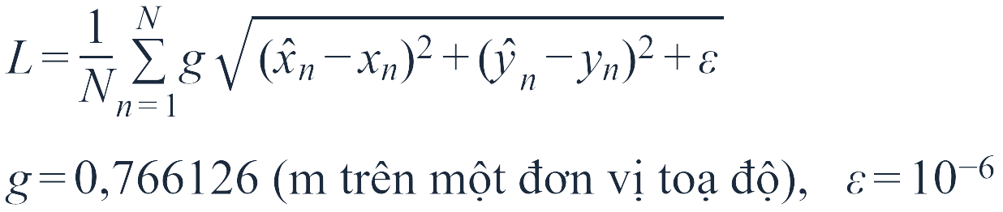
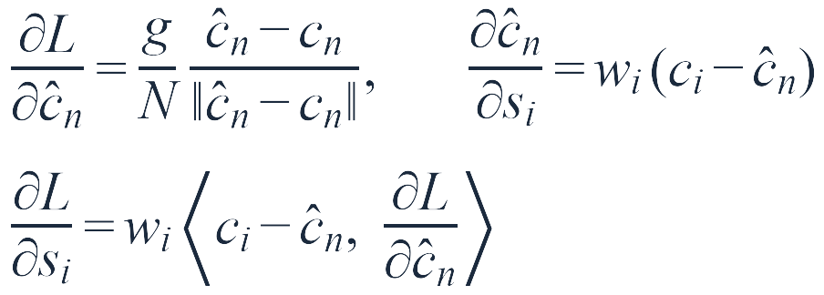
Bước 10: học bằng chính sai số mét — hàm mất mát và gradient
BƯỚC 10 · MẤT MÁT
Chú thích ký hiệu
L — mất mát: sai số tọa độ hợp nhất trung bình (mét)
N — số vân tay huấn luyện của mỗi lô
ĉ_{n}, c_{n} — tọa độ dự đoán và tọa độ thật của vân tay n
g — 0,766126 mét trên một đơn vị tọa độ
ε = 10⁻⁶ — hằng nhỏ để căn có đạo hàm tại 0
∂L/∂ĉ_{n} — hướng và độ lớn L thay đổi khi dịch ước lượng
c_{i} — tâm ô ứng viên i; w_{i} trọng số softmax
∂L/∂s_{i} — ô ở phía "đúng" của ĉ được tăng điểm
Vì sao mất mát là sai số mét
Tối ưu đúng đại lượng được đo; V6 tối ưu log(1 + d) từng ô (đại lượng thay thế)
Hàm mất mát khả vi (nhờ softmax và căn có ε) ⇒ gradient chạy được
Gradient viết tay bằng NumPy, kiểm bằng sai phân hữu hạn: lệch tương đối 5·10⁻⁸
Con số
g = 0,766126: định nghĩa (cos vĩ độ)
ε = 10⁻⁶: định nghĩa; ảnh hưởng √10⁻⁶ × g = 0,00077 m
Gradient kiểm bằng sai phân hữu hạn (tests/test_v7.py)
1. Dữ liệu
2. Mẫu HUI
3. Ứng viên
4. Học trọng số
5. Ví dụ
6. Kết quả
7. Kiểm chứng
Notes:
KỊCH BẢN (khoảng 2 phút)
NÓI: Để huấn luyện, em cần một hàm mất mát: một con số cho biết mô hình đang sai bao nhiêu. Em chọn chính sai số trung bình tính bằng mét, đúng cái mà hội đồng chấm. Công thức: mất mát L bằng trung bình, trên N vân tay huấn luyện, của g nhân căn bậc hai của (độ lệch x bình phương cộng độ lệch y bình phương cộng epsilon).
VÍ DỤ ĐỜI THƯỜNG: Giống như luyện thi bằng chính đề thi và chính thang điểm của kỳ thi. V6 giống học sinh luyện kỹ năng "ước lượng khoảng cách" rồi hy vọng điểm thi tốt, còn V7 luyện thẳng trên thang điểm của bài thi. Luyện đúng thứ được chấm thì không bị lệch mục tiêu.
CÁC KÝ HIỆU: g là 0,766126, hệ số đổi sang mét; epsilon bằng 10 mũ trừ 6 chỉ để căn bậc hai có đạo hàm khi dự đoán trùng đúng vị trí thật; ảnh hưởng của nó là căn của 10 mũ trừ 6 nhân 0,766 bằng 0,00077 mét, không đáng kể.
GRADIENT: Để cập nhật mạng cần biết "tăng điểm s của ô nào thì sai số giảm". Theo quy tắc chuỗi: đạo hàm của L theo tọa độ ước lượng là vector đơn vị chỉ từ vị trí thật đến ước lượng, nhân g chia N. Đạo hàm của tọa độ theo điểm s-i bằng w-i nhân (tâm ô i trừ tọa độ ước lượng). Ghép lại: ô nằm ở phía "đúng" của tọa độ ước lượng được tăng điểm, ô ở phía "sai" bị giảm. Em viết tay bằng NumPy và kiểm chứng bằng sai phân hữu hạn, sai lệch tương đối chỉ 5 nhân 10 mũ trừ 8.
VÌ SAO CHỌN: Tối ưu đúng đại lượng được đo. Đây là điểm khác biệt cốt lõi so với V6.
CHUYỂN Ý: Còn một phần nữa: thuật toán cập nhật tham số và các con số huấn luyện.

Slide 32
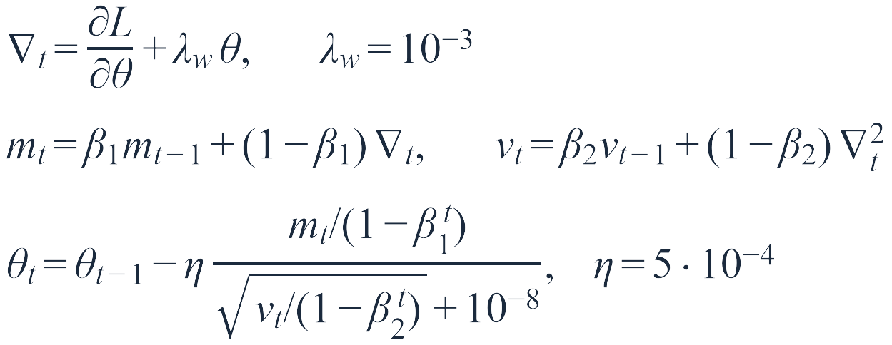
Cập nhật tham số bằng Adam và các con số huấn luyện
BƯỚC 10 · TỐI ƯU
Chú thích ký hiệu
θ — một tham số của mạng
∇_{t} — gradient ở bước t, cộng phạt weight decay λ_{w}θ
m_{t}, v_{t} — trung bình trượt của gradient và của bình phương gradient
β₁, β₂ — hệ số nhớ: 0,9 và 0,999
η — bước học (learning rate) = 5·10⁻⁴
1 − β^{t} — hiệu chỉnh độ lệch ở các bước đầu
Con số | Loại | Vì sao / bằng chứng
Adam: η = 5·10⁻⁴, β = (0,9; 0,999), batch 256 | quy ước | giá trị phổ biến; chưa dò lưới lr và batch
weight decay λ_{w} = 10⁻³ | dev (2 cấu hình) | thử 10⁻⁴ (mạng 64/32) và 10⁻³ (mạng 32/16); đổi cùng lúc với kích thước mạng
tối đa 30 epoch | ngân sách | epoch tốt nhất V7-C2: 5–29 (trung vị 15); 0/30 chạm trần
dừng sớm, kiên nhẫn 8 | quy ước | dừng khi 8 epoch liền không giảm quá 10⁻⁴ m trên fold dừng sớm
1. Dữ liệu
2. Mẫu HUI
3. Ứng viên
4. Học trọng số
5. Ví dụ
6. Kết quả
7. Kiểm chứng
Notes:
KỊCH BẢN (khoảng 2 phút)
NÓI: Để cập nhật 7 360 tham số của mạng em dùng thuật toán Adam. Adam nhìn vào gradient hiện tại cộng một chút phạt weight decay, rồi giữ hai "bộ nhớ": m là trung bình trượt của gradient (hướng đi gần đây) và v là trung bình trượt của bình phương gradient (độ dốc gần đây). Mỗi bước cập nhật tỷ lệ m chia căn của v, nên những tham số có gradient lớn thì bước nhỏ lại, những tham số có gradient nhỏ thì bước lớn lên.
VÍ DỤ ĐỜI THƯỜNG: Giống người đi xuống núi trong sương mù. Người đó nhớ hướng mình vừa đi (m: động lượng) nên không đổi hướng liên tục theo từng viên đá nhỏ; và biết đoạn nào dốc đứng thì bước ngắn lại (v), đoạn nào thoải thì bước dài hơn. Learning rate eta bằng 0,0005 là độ dài bước cơ bản.
CÁC CON SỐ, NÓI THẲNG: Learning rate 0,0005, beta một bằng 0,9, beta hai bằng 0,999 và kích thước lô 256 là các giá trị phổ biến; em chưa dò lưới các giá trị này. Weight decay 10 mũ trừ 3 được chọn cùng lúc với kích thước mạng khi so hai cấu hình. Tối đa 30 epoch: số epoch tốt nhất thật sự của 30 mô hình V7-C2 nằm trong khoảng 5 đến 29, trung vị 15, không có mô hình nào chạm trần 30. Dừng sớm với kiên nhẫn 8: nếu 8 epoch liền sai số trên fold dừng sớm không giảm quá 10 mũ trừ 4 mét thì dừng và lấy mô hình tốt nhất.
VÌ SAO CHỌN ADAM: Adam là thuật toán tối ưu phổ biến, ổn định với mạng nhỏ và không cần chỉnh tay tốc độ học cho từng tham số. Em không thử các thuật toán tối ưu khác, đây là một điểm em ghi nhận.
CHUYỂN Ý: Cuối cùng là cách huấn luyện để không rò rỉ dữ liệu.

Slide 33
Huấn luyện không rò rỉ: 6 fold, tập hợp 5 thành viên
BƯỚC 10 · HUẤN LUYỆN
Ví dụ: fold đánh giá = fold 3
Vì sao thiết kế thế này
fold 1
fold 2
fold 3
fold 4
fold 5
fold 6
5 thành viên = 6 fold − 1 fold đánh giá
Mỗi thành viên dừng sớm trên một fold huấn luyện khác; điểm s trung bình rồi mới softmax
Fold đánh giá không bao giờ bị mạng nhìn thấy
thành viên 1
dừng sớm
huấn luyện
đánh giá
huấn luyện
huấn luyện
huấn luyện
thành viên 2
huấn luyện
dừng sớm
đánh giá
huấn luyện
huấn luyện
huấn luyện
thành viên 3
huấn luyện
huấn luyện
đánh giá
dừng sớm
huấn luyện
huấn luyện
thành viên 4
huấn luyện
huấn luyện
đánh giá
huấn luyện
dừng sớm
huấn luyện
thành viên 5
huấn luyện
huấn luyện
đánh giá
huấn luyện
huấn luyện
dừng sớm
Mô hình HUI của đặc trưng fold k chỉ đào trên các điện thoại khác; cache có SHA-256 của dữ liệu, chỉ số hàng, mã, cấu hình; cache không khớp bị từ chối
Rò rỉ gián tiếp (mô hình HUI của fold huấn luyện đã đọc fold đánh giá): đo bằng giao thức lồng nhau chặt trên fold ngoài số 2: chênh lệch −0,0035 m
1. Dữ liệu
2. Mẫu HUI
3. Ứng viên
4. Học trọng số
5. Ví dụ
6. Kết quả
7. Kiểm chứng
Notes:
KỊCH BẢN (khoảng 2 phút)
NÓI: Với mỗi fold đánh giá, em huấn luyện năm mạng, gọi là năm thành viên. Thành viên thứ i dùng một fold huấn luyện khác làm fold "dừng sớm" và huấn luyện trên bốn fold còn lại. Điểm s của năm thành viên được lấy trung bình rồi mới softmax. Hình bên trái là ví dụ khi đánh giá fold 3 (ô vàng): ô đỏ là fold dừng sớm của từng thành viên, ô xanh là fold huấn luyện. Fold đánh giá không bao giờ bị mạng nhìn thấy.
VÍ DỤ ĐỜI THƯỜNG: Giống năm học sinh cùng ôn thi. Mỗi người có một bộ đề thi thử riêng (fold dừng sớm) để biết khi nào nên dừng ôn: nếu điểm thi thử không tăng nữa thì ngừng, vì ôn thêm chỉ là học vẹt. Cuối cùng em lấy ý kiến trung bình của cả năm người; ý kiến của nhiều người thường ổn định hơn ý kiến của một người. Còn đề thi chính thức (fold đánh giá) thì không ai được xem trước.
VÌ SAO CHỌN: Số thành viên là sáu fold trừ một fold đánh giá bằng năm. Cách chia theo điện thoại đảm bảo không điện thoại nào có mặt ở cả hai phía. Mô hình HUI của đặc trưng fold k cũng chỉ được khai thác trên các điện thoại khác, nên bản thân đặc trưng cũng không rò rỉ.
RÒ RỈ GIÁN TIẾP: Còn một kẽ hở tinh vi hơn: mô hình HUI của một fold huấn luyện đã "đọc" các vân tay của fold đánh giá khi khai thác. Em đã đo riêng bằng giao thức lồng nhau chặt hơn trên fold ngoài số 2: chênh lệch chỉ là −0,0035 mét, tức là không đo được rò rỉ bậc hai đáng kể.
GHI NHẬN: Mỗi tệp cache đều ghi mã băm SHA-256 của dữ liệu huấn luyện, chỉ số hàng của fold, phiên bản mã và cấu hình; cache không khớp bị từ chối.
CHUYỂN Ý: Bây giờ em đi qua một ví dụ trọn vẹn với một vân tay thật.

Slide 34
05
Ví dụ trọn vẹn: vân tay hàng 335
Bằng chứng HUI của các ô ứng viên
Trọng số V6 và V7 trên bản đồ
Tính tay tọa độ và sai số
Notes:
KỊCH BẢN (30 giây)
NÓI: Em xin đi qua một ví dụ trọn vẹn để thầy cô thấy các bước vừa rồi chạy ra con số cụ thể thế nào. Em không chọn ví dụ đẹp: hàng 335 của tập kiểm tra được chọn bằng quy tắc khách quan vì sai số V7 của nó bằng đúng trung vị của cả tập kiểm tra (4,6357 mét), nên nó là một vân tay "bình thường". Điện thoại 13, tòa 2, tầng 1, và hệ thống chọn đúng tầng.
CHUYỂN Ý: Đầu tiên là bảng bằng chứng của các ô ứng viên hàng đầu.

Slide 35
Hàng 335: bằng chứng HUI của các ô ứng viên hàng đầu
VÍ DỤ · BƯỚC 1
Hạng HUI | Ô | S/S₁ | P | V | R | cách vị trí thật (m) | w V6 | w V7
1 | 351 | 1,000 | 0,1817 | 0,820 | 0,528 | 11,37 | 0,1849 | 0,2284
2 | 348 | 0,963 | 0,0645 | 0,707 | 0,330 | 9,85 | 0,1504 | 0,0098
3 | 337 | 0,944 | 0,0945 | 0,974 | 0,352 | 6,10 | 0,0472 | 0,0382
4 | 344 | 0,933 | 0,0746 | 0,798 | 0,317 | 4,92 | 0,1125 | 0,2680
5 | 347 | 0,915 | 0,1124 | 0,820 | 0,411 | 13,69 | 0,0365 | 0,0315
6 | 335 | 0,904 | 0,0919 | 0,798 | 0,357 | 9,06 | 0,0454 | 0,0084
7 | 916 | 0,892 | 0,1070 | 0,820 | 0,372 | 8,69 | 0,0661 | 0,0161
8 | 343 | 0,874 | 0,1404 | 0,820 | 0,399 | 5,55 | 0,0056 | 0,0255
Vị trí thật: tầng 2_1 (dự đoán đúng), điện thoại 13. Ô hạng 1 (351) cách 11,37 m; ước lượng V4 (trung bình 12 ô) sai 8,07 m.
Ký hiệu: S/S₁ điểm tương đối so với ô hạng 1; P, V, R bằng chứng HUI (bước 3 và 6); w trọng số của ô. V6 dồn trọng số vào các ô xa (351, 348, 352: tổng 46%); V7 chuyển tới ô gần hơn (344, 342, 338, 365).
1. Dữ liệu
2. Mẫu HUI
3. Ứng viên
4. Học trọng số
5. Ví dụ
6. Kết quả
7. Kiểm chứng
Notes:
KỊCH BẢN (khoảng 2 phút)
NÓI: Vân tay hàng 335 nghe được 10 bộ phát. Sau khi chọn tầng 2_1, em có 30 ô ứng viên; bảng này liệt kê 8 ô có điểm HUI cao nhất. Các cột là: hạng theo điểm HUI, số hiệu ô, điểm tương đối S chia S1 (so với ô đứng đầu), P, V, R (các bằng chứng), khoảng cách thật từ ô tới vị trí thật tính bằng mét, và hai cột cuối là trọng số mà V6 và V7 gán cho ô đó.
VÍ DỤ ĐỜI THƯỜNG: Ô 351 đứng hạng 1 theo điểm HUI, giống như thí sinh được giám khảo đầu tiên chấm cao nhất. Nhưng sự thật là ô 351 cách vị trí thật tới 11,37 mét, tức là "người đứng đầu danh sách" lại không phải người gần nhất. Trong 30 ô có những ô cách vị trí thật chỉ 0,10 mét.
SO SÁNH TRỌNG SỐ: V6 dồn nhiều trọng số vào các ô xa như 351, 348, 352 (tổng khoảng 46 phần trăm), vì các ô này có điểm HUI cao. V7 nhìn thêm các bằng chứng khác, nên chuyển trọng số sang các ô gần hơn như 344, 342, 338, 365.
NÓI THẲNG: Đây là một ví dụ V7 thắng. Có những vân tay V7 thua V6; trên dev, V7 tốt hơn 0,5 mét ở 8 324 truy vấn và kém hơn 0,5 mét ở 6 248 truy vấn. Tức là V7 không thắng tuyệt đối, mà thắng về trung bình.
CHUYỂN Ý: Em cho thầy cô xem trên bản đồ.

Slide 36
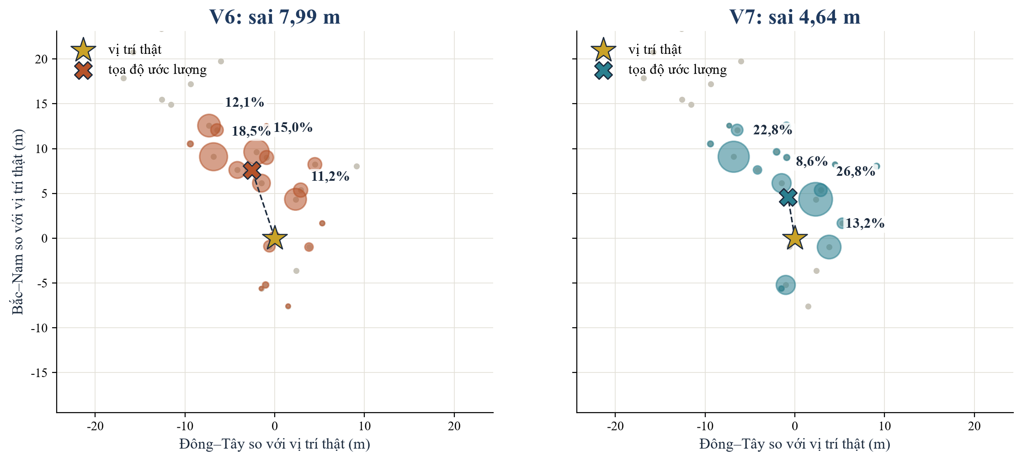
Trọng số V6 và V7 trên cùng 30 ô ứng viên của hàng 335
VÍ DỤ · BƯỚC 2
1. Dữ liệu
2. Mẫu HUI
3. Ứng viên
4. Học trọng số
5. Ví dụ
6. Kết quả
7. Kiểm chứng
Notes:
KỊCH BẢN (khoảng 1,5 phút)
NÓI: Mỗi bong bóng là một trong 30 ô ứng viên; diện tích bong bóng tỷ lệ với trọng số. Ngôi sao vàng là vị trí thật; dấu X là tọa độ ước lượng. Bên trái là V6, bên phải là V7.
VÍ DỤ ĐỜI THƯỜNG: Hãy nhìn như một bài kéo co. Mỗi ô kéo tọa độ ước lượng về phía mình với một lực bằng trọng số. Ở V6, những ô lớn nằm xa ngôi sao nên kéo X lệch xa vị trí thật (sai 7,99 mét). Ở V7, những bong bóng lớn tập trung quanh ngôi sao nên X gần ngôi sao hơn (sai 4,64 mét).
ĐIỂM CẦN NHẤN: Cả hai đều dùng đúng 30 ô giống nhau và cùng công thức tọa độ là tổng có trọng số. Khác nhau duy nhất là cách chia trọng số. Và vì tọa độ nằm trong bao lồi của 30 tâm ô nên không thể vượt ra ngoài vùng bong bóng.
CHUYỂN Ý: Giờ em tính tay từ trọng số ra sai số mét.

Slide 37
Tính tay tọa độ và sai số của V6 và V7 cho hàng 335
VÍ DỤ · BƯỚC 3
Ô | Δx | Δy | w V6 | w V7
ô 344 | 3,019 | 5,674 | 0,1125 | 0,2680
ô 351 | −8,902 | 11,869 | 0,1849 | 0,2284
ô 348 | −2,660 | 12,582 | 0,1504 | 0,0098
ô 342 | 4,980 | −1,280 | 0,0163 | 0,1325
ô 352 | −9,553 | 16,406 | 0,1215 | 0,0046
ô 338 | −1,936 | 8,023 | 0,0743 | 0,0858
ô 365 | −1,331 | −6,802 | 0,0091 | 0,0855
23 ô còn lại |  |  | 0,3312 | 0,1855
Cộng đủ 30 ô
 | V6* | V7
Σ w | 1,000000 | 1,000000
Σ w·Δx | −3,30945 | −0,99923
Σ w·Δy | 9,89526 | 5,96774
√(…) (đơn vị tọa độ) | 10,43401 | 6,05081
Sai số = 0,766126 × √(…)
V6*: 0,766126 × 10,43401 = 7,9938 m V7: 0,766126 × 6,05081 = 4,6357 m
Δ = tâm ô − vị trí thật (đơn vị tọa độ); V7 giảm 3,36 m (42%) trên vân tay này; 30 trọng số và sai số lưu trong tệp khớp đến 6 chữ số
1. Dữ liệu
2. Mẫu HUI
3. Ứng viên
4. Học trọng số
5. Ví dụ
6. Kết quả
7. Kiểm chứng
Notes:
KỊCH BẢN (khoảng 2,5 phút)
NÓI: Em tính tay từ 30 trọng số ra sai số mét. Với mỗi ô, em lấy hiệu giữa tâm ô và vị trí thật: delta x và delta y, tính bằng đơn vị tọa độ. Tọa độ ước lượng trừ vị trí thật bằng tổng w nhân delta trên cả 30 ô; làm riêng cho x và y. Rồi lấy căn tổng bình phương và nhân với g bằng 0,766126.
VÍ DỤ ĐỜI THƯỜNG: Giống như cân một chiếc bàn: moment lệch của mỗi quả cân là trọng lượng nhân khoảng cách đến điểm đặt; tổng moment cho biết trọng tâm lệch bao nhiêu. Ở đây "điểm đặt" là vị trí thật, "quả cân" là ô ứng viên, và tổng w nhân delta chính là độ lệch của trọng tâm.
KẾT QUẢ: Với V6*, tổng w nhân delta x là −3,30945 và delta y là 9,89526; căn là 10,43401 đơn vị; nhân 0,766126 ra 7,9938 mét. Với V7: −0,99923 và 5,96774; căn 6,05081; nhân g ra 4,6357 mét. V7 giảm 3,36 mét, tức 42 phần trăm trên vân tay này.
KIỂM CHỨNG: Con số 4,6357 mét này nằm trong Excel (sheet Vi_du_mot_truy_van) và trong tệp dự đoán; thầy cô chọn bất kỳ vân tay nào khác cũng có thể tính lại theo cách này.
CHUYỂN Ý: Từ một vân tay, em chuyển sang kết quả trên toàn bộ tập kiểm tra.

Slide 38
06
Kết quả: 6,309 m trên tập kiểm tra
Mỗi bước đóng góp bao nhiêu mét
Bảng kết quả và phân bố sai số
Theo tầng, theo điện thoại; vì sao test khó hơn dev
Những hướng không giúp
Notes:
KỊCH BẢN (30 giây)
NÓI: Chương này trả lời câu hỏi chính: con số 6,3 mét đến từ đâu và có đáng tin không. Em sẽ cho thấy mỗi bước đóng góp bao nhiêu mét, bảng kết quả đầy đủ, phân bố sai số, sau đó giải thích vì sao test khó hơn dev và những hướng em đã thử mà không giúp. Em báo cả kết quả không đẹp.
CHUYỂN Ý: Bắt đầu bằng "bậc thang" các cải tiến.

Slide 39
Từ 6,861 m xuống 6,309 m: mỗi bước đóng góp bao nhiêu
KẾT QUẢ · ĐÓNG GÓP TỪNG BƯỚC
Thay đổi so với bước trước (m)
Bước | Test | Dev
V7-B | −0,431 | −0,279
+ rel | −0,038 | −0,195
+ abs-L3 | −0,083 | −0,034
Tổng | −0,552 | −0,507
Chỉ rel (−0,195 m dev, 6/6 fold) và bộ chấm điểm trực tiếp có ý nghĩa thống kê rõ; abs-L3 nhỏ (khoảng tin cậy cặp chứa 0).
1. Dữ liệu
2. Mẫu HUI
3. Ứng viên
4. Học trọng số
5. Ví dụ
6. Kết quả
7. Kiểm chứng
Notes:
KỊCH BẢN (khoảng 2 phút)
NÓI: Biểu đồ cho thấy sai số trên tập kiểm tra (cột xanh đậm) và trên dev (cột xanh lục) sau mỗi bước. Bắt đầu từ V6 tái tạo: 6,861 mét trên test. Bước một: thay công thức chia trọng số cố định bằng bộ chấm điểm học trực tiếp (V7-B), giảm xuống 6,430 mét, tức giảm 0,431 mét. Bước hai: thêm góc nhìn rel (V7-C1) còn 6,393 mét. Bước ba: thêm góc nhìn abs mức 3 (V7-C2) còn 6,309 mét.
VÍ DỤ ĐỜI THƯỜNG: Giống như chạy bộ giảm thời gian: tập đúng kỹ thuật (đổi cách học trọng số) giúp nhanh hơn nhiều nhất, còn mua giày tốt hơn (thêm mẫu HUI mới) giúp thêm một chút.
ĐIỂM QUAN TRỌNG: Thầy cô để ý: phần lớn mức giảm đến từ việc học trọng số trực tiếp (giảm 0,43 mét trên test, 0,28 mét trên dev), còn việc thêm các mẫu HUI mới chỉ giảm thêm 0,04 và 0,08 mét trên test (0,195 và 0,034 mét trên dev). Em xin nói thẳng: HUI cung cấp ứng viên và mọi đặc trưng, nhưng bước quyết định mức giảm lớn nhất là bộ chấm điểm học.
NÓI VỀ Ý NGHĨA THỐNG KÊ: Chỉ khối rel (giảm 0,195 mét, tốt hơn ở 6 trên 6 fold) và bộ chấm điểm trực tiếp có ý nghĩa thống kê rõ; abs mức 3 nhỏ và khoảng tin cậy cặp chứa 0.
CHUYỂN Ý: Bảng kết quả đầy đủ trên tập kiểm tra.

Slide 40
Test: V7-C2 đạt 6,309 m, thấp hơn V6 0,557 m
KẾT QUẢ · TẬP KIỂM TRA
Mô hình | TB (m) | KTC 95% | Chênh vs V6 [KTC cặp] | Trung vị | P75 | P90 | P95
V4 (lưu) | 8,059 | [7,00; 9,59] | +1,193 [+0,95; +1,40] | 6,151 | 10,72 | 16,95 | 20,91
V5 (lưu) | 7,178 | [6,25; 8,56] | +0,312 [+0,17; +0,51] | 5,392 | 9,49 | 14,31 | 19,53
V6 (lưu) | 6,866 | [5,96; 8,21] | — | 5,140 | 8,94 | 14,02 | 18,42
V6 (tái tạo) | 6,861 | [5,95; 8,20] | −0,004 [−0,04; +0,02] | 5,044 | 8,88 | 14,10 | 18,96
V7-A hợp nhất thích ứng | 6,886 | [5,97; 8,23] | +0,020 [−0,03; +0,08] | 5,007 | 9,04 | 14,34 | 19,13
V7-B tối ưu trực tiếp | 6,430 | [5,76; 7,42] | −0,436 [−0,84; −0,10] | 4,890 | 8,54 | 13,06 | 16,49
V7-C1 + HUI rel | 6,393 | [5,70; 7,37] | −0,473 [−0,94; −0,05] | 4,763 | 8,56 | 12,97 | 16,55
V7-C2 + HUI abs-L3 (chọn theo dev) | 6,309 | [5,65; 7,21] | −0,557 [−1,10; −0,15] | 4,636 | 8,61 | 12,85 | 15,57
V7-D + HUI cấp tầng | 6,324 | [5,65; 7,24] | −0,542 [−1,08; −0,12] | 4,660 | 8,57 | 12,83 | 15,88
Đúng tòa 99,91%, đúng tầng 80,38% ở mọi dòng. V7-C2 tốt hơn V6 trong 99,5% số lần lấy mẫu lại điện thoại (11 cụm). Mục tiêu dưới 6 m chưa đạt. TB: trung bình; KTC: khoảng tin cậy; P75/P90/P95: phân vị thứ 75/90/95.
1. Dữ liệu
2. Mẫu HUI
3. Ứng viên
4. Học trọng số
5. Ví dụ
6. Kết quả
7. Kiểm chứng
Notes:
KỊCH BẢN (khoảng 2 phút)
NÓI: Đây là bảng kết quả đầy đủ trên 1 111 vân tay của tập kiểm tra. Hàng được tô màu là V7-C2, mô hình em chọn dựa trên dev: sai số trung bình 6,309 mét, khoảng tin cậy 95 phần trăm từ 5,65 đến 7,21, trung vị 4,636 mét, P90 là 12,85 mét. So với V6, V7-C2 thấp hơn 0,557 mét, khoảng tin cậy cặp từ −1,10 đến −0,15, không chứa 0.
VÍ DỤ ĐỜI THƯỜNG: Trung bình 6,3 mét tương đương khoảng 8 bước chân: nếu hệ thống bảo bạn đứng ở điểm A, bạn thật sự đang đứng cách A chừng 8 bước. Trung vị 4,6 mét nghĩa là một nửa số lần định vị sai dưới 4,6 mét; P90 12,9 mét nghĩa là 9 trên 10 lần sai không quá 12,9 mét.
CÁC CÁCH ĐỌC CẦN CHÚ Ý: Một, "TB" là trung bình trên 1 111 vân tay; "KTC 95%" lấy mẫu lại cả điện thoại, chỉ có 11 điện thoại nên khoảng này rộng. Hai, nên đọc cột "Chênh vs V6 [KTC cặp]" vì khoảng tin cậy của chênh lệch cặp hẹp hơn nhiều. Ba, độ chính xác tòa 99,91 phần trăm và tầng 80,38 phần trăm là như nhau ở mọi dòng vì em giữ cùng quy tắc chọn tầng.
THÀNH THẬT: Mỗi biến thể được chấm đúng một lần, kể cả những biến thể không được chọn: V7-A thành 6,886 (tệ hơn V6), V7-D thành 6,324 (tệ hơn V7-C2 0,014 mét). Mục tiêu dưới 6 mét CHƯA đạt.
CHUYỂN Ý: Phân bố sai số trông thế nào?

Slide 41
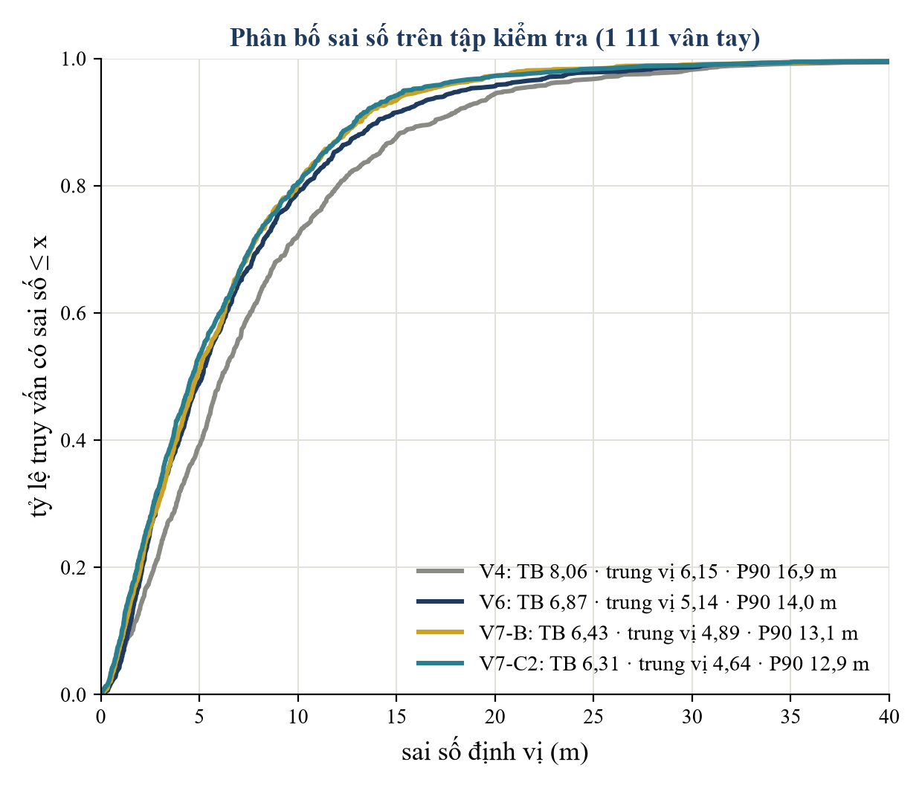
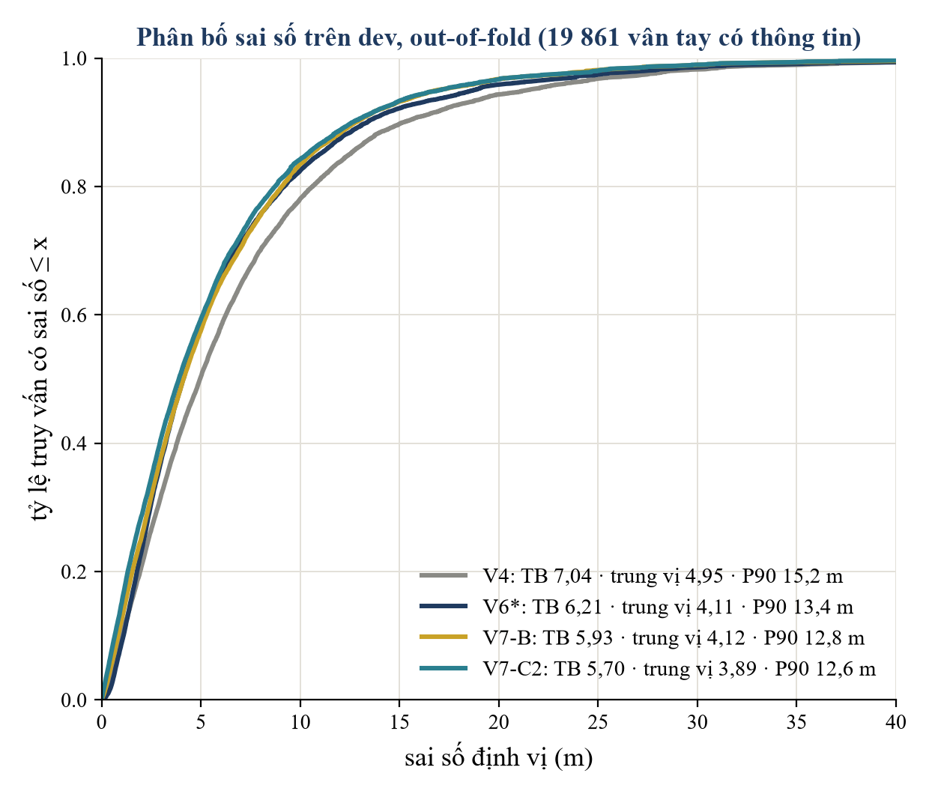
Phân bố sai số: V7 nằm trên V6 ở hầu hết mọi mức sai số
KẾT QUẢ · PHÂN BỐ SAI SỐ
1. Dữ liệu
2. Mẫu HUI
3. Ứng viên
4. Học trọng số
5. Ví dụ
6. Kết quả
7. Kiểm chứng
Notes:
KỊCH BẢN (khoảng 1,5 phút)
NÓI: Đường cong này gọi là CDF: tại mỗi mức sai số trên trục ngang, đường cho biết bao nhiêu phần trăm vân tay có sai số nhỏ hơn mức đó. Đường càng nằm cao và càng nằm bên trái thì hệ thống càng tốt. Bên trái là tập kiểm tra, bên phải là dev. Đường xanh lục của V7-C2 nằm trên đường V6 và V4 ở hầu hết mọi mức.
VÍ DỤ ĐỜI THƯỜNG: Giống như biểu đồ thời gian chạy của cả lớp: đường nào lên cao sớm hơn nghĩa là nhiều bạn chạy xong sớm hơn. Ví dụ ở mức 5 mét, V7 có khoảng 53,3 phần trăm vân tay sai dưới 5 mét, trong khi V6 chỉ khoảng 49,5 phần trăm.
ĐIỂM CẦN NHẤN: Chênh lệch lớn nhất nằm ở "đuôi" sai số: P90 giảm từ 14,0 xuống 12,9 mét. Nghĩa là V7 giúp nhiều nhất ở những trường hợp khó, nhưng vẫn còn khoảng 10 phần trăm vân tay sai hơn 12,9 mét.
CHUYỂN Ý: Sai số khác nhau thế nào giữa các tầng và điện thoại?

Slide 42
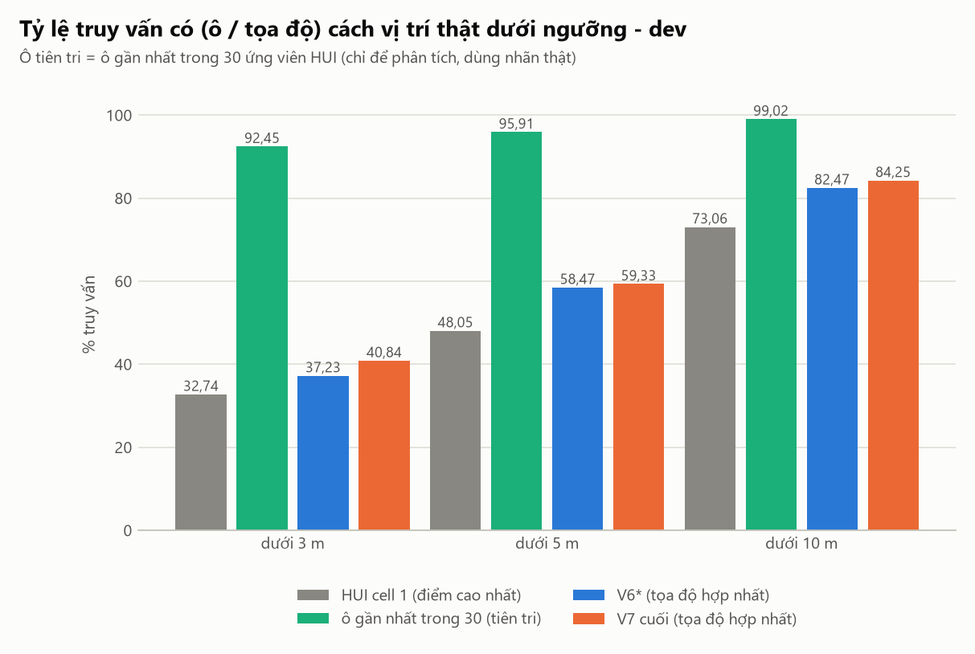
Diagram: tỷ lệ truy vấn có sai số dưới 3 m, 5 m, 10 m (dev)
KẾT QUẢ · DƯỚI NGƯỠNG
Cách đọc biểu đồ
Xám: chỉ lấy ô điểm HUI cao nhất
Xanh lục: ô gần nhất trong 30 ứng viên (tiên tri, dùng nhãn thật, chỉ để đo trần)
Xanh dương: V6*; cam: V7 cuối
Dưới 3 m: V6* 37,23% → V7 40,84%
Dưới 5 m: 58,47% → 59,33%; dưới 10 m: 82,47% → 84,25%
Trần tiên tri 92,45% (3 m) ⇒ còn dư địa ở khâu chọn trọng số
1. Dữ liệu
2. Mẫu HUI
3. Ứng viên
4. Học trọng số
5. Ví dụ
6. Kết quả
7. Kiểm chứng
Notes:
KỊCH BẢN (khoảng 2 phút)
NÓI: Đây là một diagram quan trọng trong báo cáo V7. Mỗi nhóm cột là một ngưỡng sai số: dưới 3 mét, dưới 5 mét, dưới 10 mét. Trong mỗi nhóm có bốn cột: xám là cách đơn giản nhất, chỉ lấy ô có điểm HUI cao nhất; xanh lục là "tiên tri": ô gần nhất trong 30 ứng viên, chọn bằng cách biết trước vị trí thật, nên chỉ để đo trần chứ không phải kết quả thật; xanh dương là V6; cam là V7.
VÍ DỤ ĐỜI THƯỜNG: Hãy nghĩ đến một buổi tập bắn bia với ba vòng: vòng trong 3 mét, vòng giữa 5 mét, vòng ngoài 10 mét. Xạ thủ xám chỉ bắn một phát vào ô đứng đầu danh sách; "xạ thủ thần tiên" xanh lục biết trước đáp án nên chọn đúng điểm gần nhất trong 30 điểm; V6 và V7 là hai xạ thủ thật phải tự đoán. Cột càng cao càng nhiều phát trúng vòng đó.
ĐỌC SỐ: Ở vòng 3 mét, V6 trúng 37,23 phần trăm, V7 trúng 40,84 phần trăm, tăng 3,62 điểm phần trăm. Ở vòng 5 mét: 58,47 lên 59,33. Ở vòng 10 mét: 82,47 lên 84,25. Tức là V7 tốt hơn V6 ở cả ba vòng, nhưng mức tăng nhỏ.
ĐIỂM CẦN NHẤN: Cột xanh lục cao vọt: 92,45 phần trăm vân tay có ít nhất một ô ứng viên cách vị trí thật dưới 3 mét. Nghĩa là các ứng viên do HUI chọn đã rất tốt; khoảng cách giữa cột xanh lục và cột cam chính là phần còn lại mà khâu chọn trọng số chưa khai thác được. Đây là lý do em nói còn dư địa và mục tiêu dưới 6 mét chưa đạt.
NÓI THẲNG: Cột "tiên tri" dùng nhãn thật nên em không bao giờ báo nó như một kết quả; em chỉ dùng nó để biết trần.
CHUYỂN Ý: Giờ em xem từng thành phần đóng góp bao nhiêu trên dev, qua biểu đồ cắt bỏ.

Slide 43
Giảm sai số chủ yếu khi tầng đúng; 10/11 điện thoại tốt hơn
KẾT QUẢ · TẦNG VÀ ĐIỆN THOẠI
1. Dữ liệu
2. Mẫu HUI
3. Ứng viên
4. Học trọng số
5. Ví dụ
6. Kết quả
7. Kiểm chứng
Notes:
KỊCH BẢN (khoảng 2 phút)
NÓI: Biểu đồ bên trái chia vân tay theo kết quả chọn tầng. Khi chọn đúng tầng, sai số của V7 trên test là 5,86 mét so với 6,48 mét của V6, giảm khoảng 9,5 phần trăm. Khi chọn sai tầng (19,6 phần trăm số vân tay), sai số lên tới 8,15 mét và V7 chỉ cải thiện khoảng 3,4 phần trăm.
VÍ DỤ ĐỜI THƯỜNG: Nếu chọn sai tầng thì giống như hệ thống chỉ cho bạn lên tầng 3 trong khi bạn đang ở tầng 2: kể cả vị trí ngang có chính xác thì cũng sai cả một tầng; vì thế sai số tăng vọt. Đó là lý do độ chính xác tầng quyết định rất nhiều.
BIỂU ĐỒ BÊN PHẢI: Sai số theo từng điện thoại của tập kiểm tra. V7 tốt hơn V6 ở 10 trong 11 điện thoại; điện thoại 2 (52 vân tay) tệ hơn 1,32 mét. Máy 13 và 14 từng xuất hiện ở tập huấn luyện; chín máy còn lại hoàn toàn mới nhưng V7 vẫn tốt hơn trên hầu hết. Điều này cho thấy cải tiến không chỉ dựa vào việc "đã quen máy".
THÀNH THẬT: Em không cải thiện độ chính xác tầng, vì em giữ nguyên quy tắc chọn tầng. Đây là hạn chế lớn và là hướng phát triển: học quyết định tầng từ HUI.
CHUYỂN Ý: Còn một câu hỏi thầy cô hay hỏi: vì sao dev thấp mà test cao?

Slide 44
Dev 5,70 m, test 6,31 m: vì sao test cao hơn
KẾT QUẢ · DEV VÀ TEST
Cùng một phiên bản: dev (có thông tin) so với test (m)
Vì sao test khó hơn
Phiên bản | Dev | Test | Test − dev
V4 | 7,039 | 8,059 | +1,020
V5 | 6,449 | 7,178 | +0,729
V6 (V6* ở dev) | 6,209 | 6,861 | +0,653
V7-C2 | 5,702 | 6,309 | +0,608
9/11 điện thoại chưa từng thấy khi huấn luyện
Thu sau huấn luyện 91 ngày
55 AP chỉ có ở test: không mô hình nào khai thác được
Điện thoại 13 chiếm 33% vân tay test: khoảng tin cậy của trung bình rộng
Đúng tầng: dev 83,84%, test 80,38%
Mọi quyết định chọn mô hình dựa trên dev; test chỉ để chấm
Test khó hơn dev ở mọi phiên bản; V6 và V7 chênh gần như nhau (+0,65 và +0,61 m) nên cải tiến của V7 là thật.
1. Dữ liệu
2. Mẫu HUI
3. Ứng viên
4. Học trọng số
5. Ví dụ
6. Kết quả
7. Kiểm chứng
Notes:
KỊCH BẢN (khoảng 2 phút)
NÓI: Một câu hỏi tự nhiên: sao dev là 5,70 mét mà test là 6,31 mét? Bảng cho thấy đây không phải lỗi riêng của V7: V4 chênh +1,02 mét, V5 +0,73, V6 +0,65, V7 +0,61 mét. Test luôn khó hơn dev, và độ chênh gần như không đổi giữa V6 và V7, nên cải tiến của V7 là thật.
VÍ DỤ ĐỜI THƯỜNG: Giống như luyện thi bằng đề thi thử và đi thi bằng đề chính thức của một vùng khác, ba tháng sau: điểm thi chính thức luôn thấp hơn một chút, không phải vì học kém đi mà vì đề khác. Nếu mọi học sinh đều thấp hơn khoảng 0,6 điểm thì không có gì bất thường.
NGUYÊN NHÂN: Có bốn nguyên nhân em đã đo được. Một, 9 trong 11 điện thoại của test chưa từng xuất hiện khi huấn luyện. Hai, test thu sau huấn luyện 91 ngày. Ba, có 55 bộ phát chỉ có ở test nên không mô hình nào khai thác được. Bốn, điện thoại 13 chiếm 33% số vân tay test, nên khoảng tin cậy của trung bình rất rộng. Độ chính xác tầng cũng thấp hơn: dev 83,84% và test 80,38%.
NÓI THẲNG: Em không hề dùng test để chỉnh mô hình; mọi quyết định dựa trên dev. Test chỉ để chấm.
CHUYỂN Ý: Giờ em nói về những hướng em đã thử mà không giúp.

Slide 45
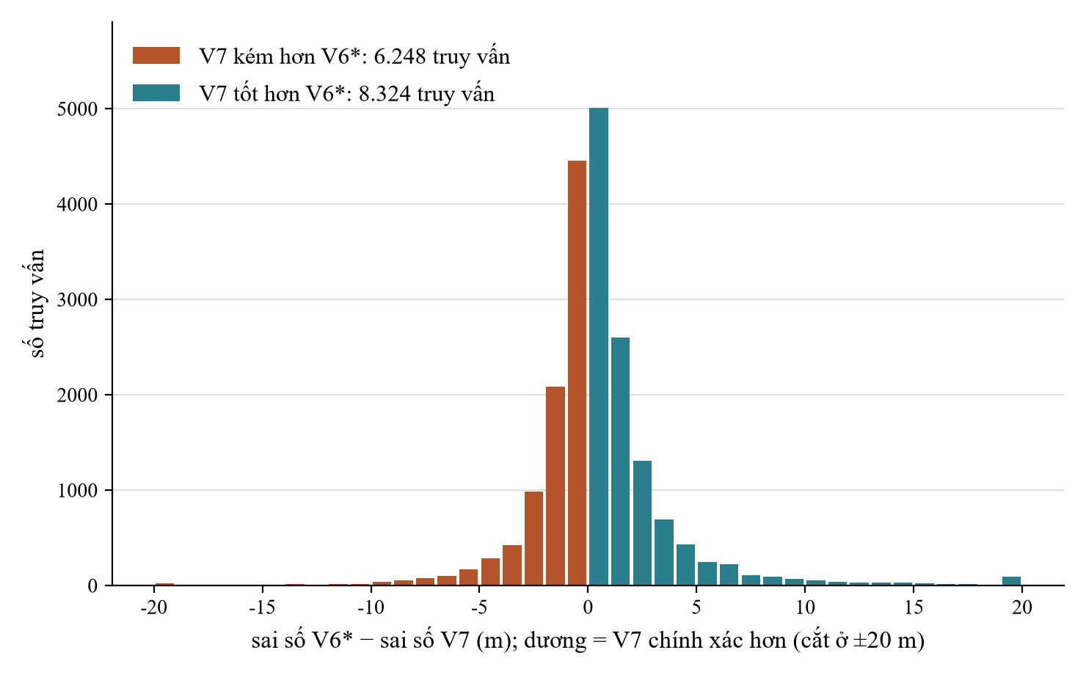
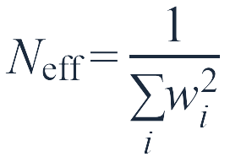
V7 chuyển trọng số tới ô đúng chỗ hơn: tập trung hơn và gần hơn
KẾT QUẢ · CƠ CHẾ
Trọng số (dev, 19 861 vân tay)
 | V6* | V7-C2
số ô hiệu dụng N_{eff} | 5,24 | 3,08
trọng số lớn nhất | 0,36 | 0,56
khối lượng trên ô cách < 3 m | 29,7% | 34,9%
trọng số trên ô HUI hạng 1 | 25,0% | 28,9%
Tốt hơn >0,5 m: 8 324 truy vấn, giảm TB 2,89 m.
Kém hơn >0,5 m: 6 248 truy vấn, tăng TB 2,24 m.
N_{eff}: nếu 30 ô bằng nhau thì 30; nếu một ô nhận hết thì 1
V7 giữ "độ sắc nét" cao hơn nhưng vẫn hỏng ở một phần truy vấn: sai tầng và vùng thưa điểm tham chiếu vẫn là nguồn sai số còn lại.
1. Dữ liệu
2. Mẫu HUI
3. Ứng viên
4. Học trọng số
5. Ví dụ
6. Kết quả
7. Kiểm chứng
Notes:
KỊCH BẢN (khoảng 2 phút)
NÓI: Em muốn xem V7 thực sự làm gì với trọng số. Trên dev, V7 làm sai số tốt hơn 0,5 mét ở 8 324 truy vấn, giảm trung bình 2,89 mét; và kém hơn 0,5 mét ở 6 248 truy vấn, tăng trung bình 2,24 mét. Nghĩa là V7 không thắng ở mọi truy vấn, mà thắng ở nhiều truy vấn hơn và thắng đậm hơn.
VÍ DỤ ĐỜI THƯỜNG: V6 giống người chia đều "phiếu tín nhiệm" cho nhiều người, nên lúc nào cũng có vài người sai kéo kết quả lệch. V7 tập trung phiếu hơn vào vài ô tin cậy. Số ô hiệu dụng, tính bằng 1 chia tổng w bình phương, giảm từ 5,24 xuống 3,08: V7 coi như chỉ "nghe" khoảng 3 ô, còn V6 nghe khoảng 5 ô. Khối lượng trọng số đặt vào các ô cách vị trí thật dưới 3 mét tăng từ 29,7% lên 34,9%.
CÁI GIÁ: Tập trung hơn cũng nghĩa là mạo hiểm hơn: khi V7 tin nhầm một ô thì sai nặng hơn. Đó là lý do còn 6 248 truy vấn kém đi. Nguồn sai số còn lại là sai tầng và các vùng thưa ô tham chiếu.
KÝ HIỆU: N_eff, số ô hiệu dụng, bằng 1 chia tổng w_i bình phương: nếu 30 ô có trọng số bằng nhau thì N_eff = 30; nếu một ô có trọng số 1 thì N_eff = 1.
CHUYỂN Ý: Còn những hướng em đã thử mà không giúp.

Slide 46
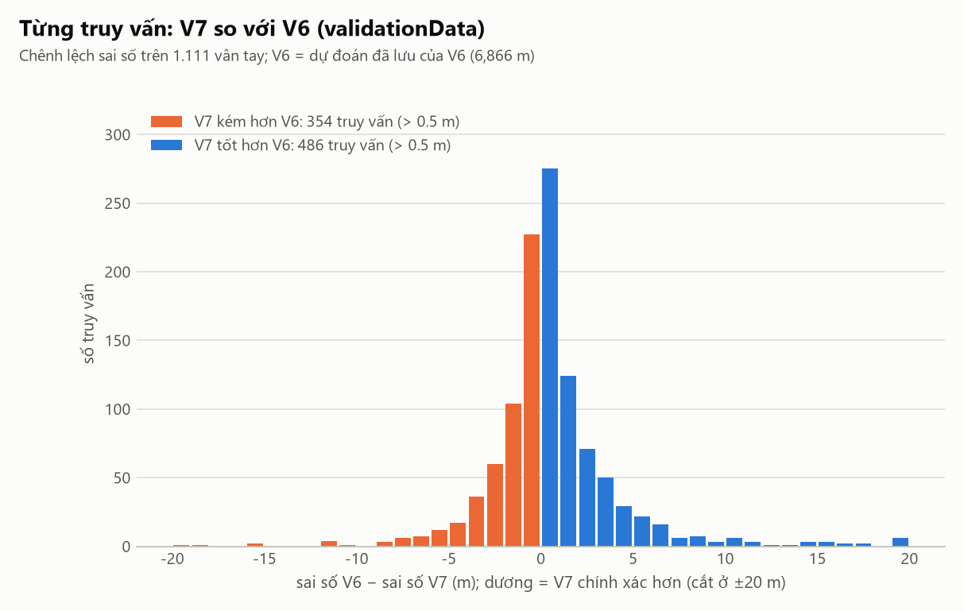
Diagram: trên test, V7 tốt hơn V6 ở 486 vân tay, kém hơn ở 354
KẾT QUẢ · TỪNG TRUY VẤN (TEST)
Cách đọc biểu đồ
Trục ngang: sai số V6 − sai số V7 (m); dương = V7 chính xác hơn
486 vân tay V7 tốt hơn > 0,5 m (cột xanh)
354 vân tay V7 kém hơn > 0,5 m (cột cam)
271 vân tay chênh không quá 0,5 m
Đuôi bên phải dài hơn bên trái ⇒ khi thắng thì thắng đậm hơn
V6 ở đây là dự đoán đã lưu của V6 (6,866 m)
1. Dữ liệu
2. Mẫu HUI
3. Ứng viên
4. Học trọng số
5. Ví dụ
6. Kết quả
7. Kiểm chứng
Notes:
KỊCH BẢN (khoảng 2 phút)
NÓI: Biểu đồ này so sánh V7 với V6 trên TỪNG vân tay của tập kiểm tra. Trục ngang là sai số của V6 trừ sai số của V7, tính bằng mét: bên phải số 0 nghĩa là V7 chính xác hơn (cột xanh), bên trái là V7 kém hơn (cột cam). Em chỉ đếm những vân tay chênh hơn 0,5 mét. Kết quả: V7 tốt hơn ở 486 vân tay, kém hơn ở 354 vân tay, và 271 vân tay hai bên chênh không quá 0,5 mét.
VÍ DỤ ĐỜI THƯỜNG: Giống bảng so sánh điểm của hai học sinh trên từng bài kiểm tra trong cả học kỳ: không ai thắng ở mọi bài. Học sinh V7 thắng đậm ở 486 bài, thua ở 354 bài, hòa ở 271 bài. Điều quan trọng là tổng điểm: các bài V7 thắng thường thắng với khoảng cách lớn (đuôi bên phải kéo dài đến 20 mét), nên sai số trung bình giảm từ 6,866 xuống 6,309 mét.
NÓI THẲNG: V7 không tốt hơn V6 ở mọi vân tay. Có 354 vân tay V7 kém hơn; em đã giải thích nguyên nhân: V7 tập trung trọng số hơn nên khi tin nhầm một ô thì sai nặng hơn. Đây là một đánh đổi.
LƯU Ý ĐỂ TRẢ LỜI: "V6" trong biểu đồ này là dự đoán đã lưu của V6 (6,866 mét). Em phát hiện nhãn gốc của biểu đồ ghi nhầm là V6*, nên đã sửa mã vẽ và vẽ lại trước khi đưa vào bài.
CHUYỂN Ý: Cuối cùng là biểu đồ cắt bỏ thành phần trên dev.

Slide 47
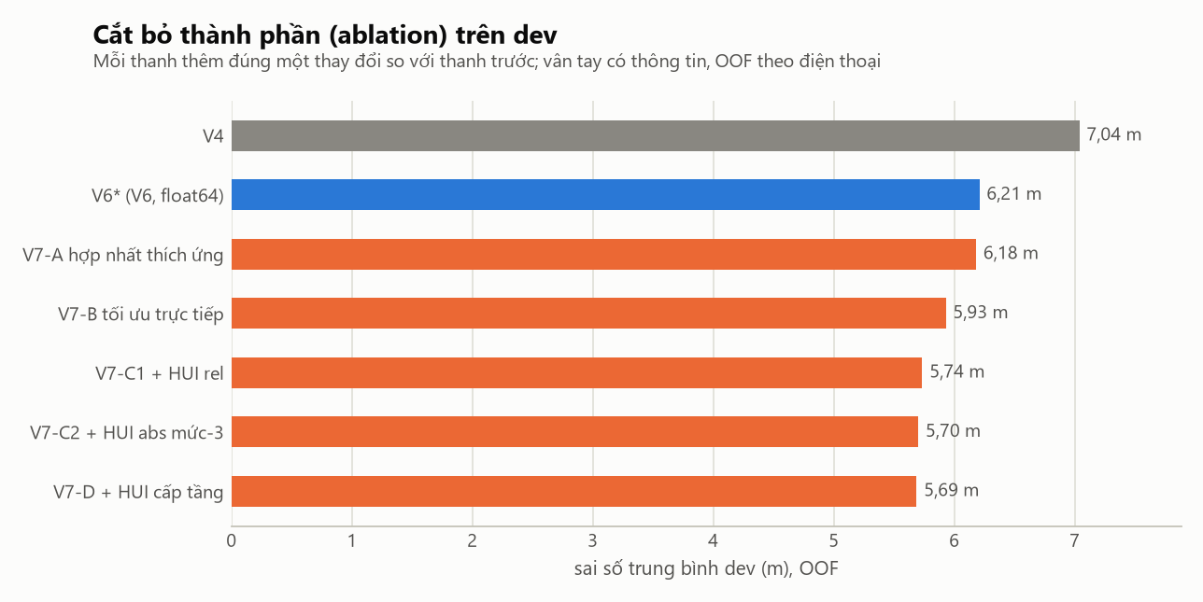
Diagram: cắt bỏ thành phần trên dev, mỗi thanh thêm một thay đổi
KẾT QUẢ · CẮT BỎ THÀNH PHẦN
Đọc từng bước (dev, m)
V4 → V6*: −0,83 (cải tiến V5, V6)
+ hợp nhất thích ứng V7-A: −0,03 (không bền ở test)
+ bộ chấm điểm trực tiếp V7-B: −0,25
+ HUI rel (V7-C1): −0,19
+ HUI abs-L3 (V7-C2): −0,03
+ HUI cấp tầng (V7-D): −0,01 (không chọn)
V7-D thấp nhất trên dev (5,69 m) nhưng không được chọn: quy tắc khai báo trước là dev thấp hơn và tốt hơn ≥ 4/6 fold; V7-D chỉ 3/6 fold và tệ hơn 0,014 m trên test.
1. Dữ liệu
2. Mẫu HUI
3. Ứng viên
4. Học trọng số
5. Ví dụ
6. Kết quả
7. Kiểm chứng
Notes:
KỊCH BẢN (khoảng 2 phút)
NÓI: Biểu đồ này gọi là cắt bỏ thành phần, tiếng Anh là ablation. Mỗi thanh ngang thêm đúng một thay đổi so với thanh ngay phía trên, và chiều dài thanh là sai số trung bình trên dev, trên 19 861 vân tay có thông tin. Đọc từ trên xuống: V4 là 7,04 mét, V6 sau khi sửa số học là 6,21 mét, V7-A đổi cách hợp nhất ô giảm được chút ít còn 6,18 mét, V7-B học trọng số trực tiếp còn 5,93 mét, thêm góc nhìn rel còn 5,74, thêm abs mức 3 còn 5,70, và V7-D thêm HUI cấp tầng chỉ còn 5,69 mét.
VÍ DỤ ĐỜI THƯỜNG: Giống như nâng cấp dần một chiếc xe đua: lần đầu thay động cơ (học trọng số trực tiếp) tăng tốc nhiều nhất; các lần sau thay lốp, thay đèn (thêm góc nhìn rel, abs mức 3) mỗi lần chỉ nhanh thêm một chút. Biểu đồ giúp biết món nâng cấp nào đáng tiền.
ĐỌC KỸ HAI THANH CUỐI: V7-D có sai số dev thấp nhất, 5,69 mét, nhưng em KHÔNG chọn nó, vì quy tắc em khai báo trước là sai số dev thấp hơn VÀ tốt hơn ở ít nhất 4 trong 6 fold; V7-D chỉ tốt hơn ở 3 trên 6 fold và trên test lại tệ hơn 0,014 mét. Với V7-A cũng vậy: giảm trên dev nhưng tệ hơn trên test nên em coi là không bền.
CON SỐ ĐÁNG NHỚ: Từ V4 xuống V6* giảm −0,83 (các cải tiến của V5 và V6). Trong phần V7, bước giảm nhiều nhất là V7-B (−0,25 so với thanh trước); thêm rel giảm −0,19, thêm abs mức 3 chỉ −0,03.
CHUYỂN Ý: Em xin chuyển sang những hướng em đã thử mà không giúp.

Slide 48
Những hướng không giúp và vì sao chọn V7-C2
KẾT QUẢ · THỬ NGHIỆM KHÔNG GIÚP
Thử nghiệm | Sai số (m) | Kết luận
Đặc trưng bù lệch thiết bị (13 cột) | 5,994 so với V7-B 5,930 | tệ hơn (+0,063 m): quá khớp theo điện thoại huấn luyện
Đồng thuận không gian giữa các mô hình HUI (15 cột) | 5,729 so với 5,735 | −0,006 m: không có ý nghĩa
Trộn trọng số V7-C2 với trọng số GBM của V6 (chọn lồng nhau) | 5,706 so với 5,702 | không tốt hơn V7-C2 thuần
Mất mát phụ listwise (aux 0,3, thăm dò 1 thành viên) | 6,011 so với 5,980 | tệ hơn
Hợp nhất thích ứng V7-A (trên test) | 6,886 so với 6,861 | tệ hơn 0,020 m: không bền
HUI cấp tầng V7-D (test) | 6,324 so với 6,309 | tệ hơn 0,014 m; chỉ tốt hơn 3/6 fold ở dev
Quy tắc chọn (khai báo trước khi chấm test): sai số dev thấp hơn và tốt hơn ở ít nhất 4/6 fold. V7-C2 đạt; V7-A và V7-D không đạt hoặc không bền trên test.
1. Dữ liệu
2. Mẫu HUI
3. Ứng viên
4. Học trọng số
5. Ví dụ
6. Kết quả
7. Kiểm chứng
Notes:
KỊCH BẢN (khoảng 2 phút)
NÓI: Một nghiên cứu trung thực phải báo cả những điều không hiệu quả. Em đã thử năm hướng không giúp. Một, đặc trưng bù lệch thiết bị làm tệ đi 0,063 mét vì mạng học các đặc điểm riêng của điện thoại huấn luyện. Hai, đặc trưng đồng thuận không gian giữa các mô hình HUI chỉ cải thiện 0,006 mét, không đáng kể. Ba, trộn trọng số của V7 với trọng số GBM của V6 không tốt hơn V7 thuần. Bốn, mất mát phụ listwise cho kết quả tệ hơn. Năm, V7-A, đổi cách hợp nhất ô trên dự đoán của V6: giảm 0,027 mét trên dev nhưng tệ hơn 0,020 mét trên test, nên không bền.
VÍ DỤ ĐỜI THƯỜNG: Giống như đổi chiến thuật trong một trận bóng: có chiến thuật thắng ở trận tập nhưng thua ở trận thật, vì đối thủ thật khác với đối thủ tập. Chọn chiến thuật nào không thể chỉ nhìn một trận.
QUY TẮC CHỌN: Em chọn mô hình theo một quy tắc đã khai báo TRƯỚC khi chấm test: sai số dev thấp hơn VÀ tốt hơn ở ít nhất 4 trong 6 fold. V7-D (thêm HUI cấp tầng) có dev thấp hơn chút (−0,013 mét) nhưng chỉ tốt hơn ở 3/6 fold, và tệ hơn 0,014 mét trên test, nên không chọn. V7-C2 đạt quy tắc, là mô hình được chọn.
LƯU Ý: Lần khai thác HUI cấp tầng đầu tiên dùng giới hạn thời gian đồng hồ 600 giây khiến số HUI thay đổi theo tải máy; em đã bỏ cách đó và dùng chính sách chỉ dựa trên số HUI.
CHUYỂN Ý: Bây giờ là phần quan trọng: kiểm chứng.

Slide 49
07
Kiểm chứng, giới hạn và hỏi–đáp
Làm sao biết 6,309 m không phải số ảo
Chống rò rỉ dữ liệu
Giới hạn, hướng tiếp theo và câu hỏi dự kiến
Notes:
KỊCH BẢN (30 giây)
NÓI: Chương cuối trả lời câu hỏi mà em nghĩ thầy cô quan tâm nhất: làm sao biết con số 6,309 mét là thật. Em có ba cách tính lại độc lập, một bộ biện pháp chống rò rỉ, và em xin nói rõ những giới hạn của nghiên cứu. Cuối cùng là các câu hỏi em dự kiến và bản đồ nguồn gốc các con số.
CHUYỂN Ý: Cách kiểm tra đầu tiên và đơn giản nhất.

Slide 50
Tính lại 6,3093 m từ tọa độ thật và tọa độ dự đoán
KIỂM CHỨNG · CÁCH 1
Tổng 1 111 sai số = 7 009,66 m; 7 009,66 / 1 111 = 6,3093 m; trung vị 4,6357 m; P90 12,8528 m.
Hàng | x thật | y thật | x̂ | ŷ | x̂−x | ŷ−y | sai số (m)
2 | −7 515,917 | 4 864 889,663 | −7 518,643 | 4 864 889,112 | −2,726 | −0,551 | 2,1309
3 | −7 383,867 | 4 864 839,740 | −7 370,915 | 4 864 838,092 | 12,952 | −1,648 | 10,0028
4 | −7 374,302 | 4 864 846,534 | −7 366,649 | 4 864 842,664 | 7,653 | −3,870 | 6,5698
5 | −7 365,825 | 4 864 842,829 | −7 364,766 | 4 864 842,070 | 1,059 | −0,759 | 0,9980
335 | −7 315,681 | 4 864 801,951 | −7 316,680 | 4 864 807,918 | −0,999 | 5,968 | 4,6357
Hàng 335 (tô màu): Δx = −0,99923, Δy = 5,96774 → √(…) = 6,05081 → × 0,766126 = 4,6357 m. Ký hiệu: e_{n} sai số vân tay n (m); (x̂, ŷ) dự đoán; (x, y) thật; g = 0,766126; N = 1 111.
1. Dữ liệu
2. Mẫu HUI
3. Ứng viên
4. Học trọng số
5. Ví dụ
6. Kết quả
7. Kiểm chứng
Notes:
KỊCH BẢN (khoảng 2 phút)
NÓI: Cách kiểm tra đơn giản nhất là không chạy lại mô hình, chỉ tính lại sai số từ hai cột tọa độ: tọa độ thật và tọa độ dự đoán của từng vân tay. Bảng này lấy vài dòng đầu và hàng 335. Với mỗi dòng: lấy x-mũ trừ x và y-mũ trừ y, tính căn tổng bình phương, nhân 0,766126 ra sai số mét. Cộng 1 111 sai số được 7 009,66 mét; chia 1 111 ra 6,3093 mét.
VÍ DỤ ĐỜI THƯỜNG: Giống như kiểm tra hóa đơn nhà hàng: không cần vào bếp xem đầu bếp nấu, chỉ cần cộng lại từng món trên hóa đơn xem tổng có đúng không. Thầy cô có thể chọn bất kỳ một dòng nào, bấm máy tính cầm tay để kiểm.
CÁCH TRÌNH BÀY CHO HỘI ĐỒNG: Em có thể mở thư mục BAOCAO/so_lieu_V7, chạy lệnh python kiem_tra_V7.py (chỉ dùng thư viện chuẩn của Python); chương trình in KHỚP cho cả chín mô hình, và dựng lại tọa độ V7-C2 từ 30 trọng số, lệch tối đa 9,3 nhân 10 mũ trừ 10.
GIỚI HẠN CỦA CÁCH KIỂM NÀY: Cách này chứng minh con số được tính đúng từ tệp dự đoán. Nó CHƯA chứng minh rằng tệp dự đoán được tạo ra mà không nhìn thấy đáp án. Điều đó dựa vào quy trình và các phép kiểm rò rỉ ở các slide tiếp theo.
CHUYỂN Ý: Còn hai cách kiểm tra nữa: Excel và chương trình kiểm chứng của dự án.

Slide 51
Excel, Python và verify_v7: 16 phép kiểm, 0 thất bại
KIỂM CHỨNG · CÁCH 2 VÀ 3
Sheet Tong_hop của kiem_chung_V7_mean.xlsx
Excel và Python
Mô hình | TB tính lại (m) | TB báo cáo (m) | Kết luận
V4 (đã lưu) | 8,0591 | 8,0591 | KHỚP
V5 (đã lưu) | 7,1777 | 7,1777 | KHỚP
V6 (đã lưu) | 6,8658 | 6,8658 | KHỚP
V6 (tái tạo) | 6,8614 | 6,8614 | KHỚP
V7-A | 6,8862 | 6,8862 | KHỚP
V7-B | 6,4303 | 6,4303 | KHỚP
V7-C1 | 6,3925 | 6,3925 | KHỚP
V7-C2 (chọn) | 6,3093 | 6,3093 | KHỚP
V7-D | 6,3236 | 6,3236 | KHỚP
V7C2_dung_lai_toa_do: (x̂, ŷ) = SUMPRODUCT(30 trọng số, 30 tâm ô); lệch tối đa 9·10⁻¹⁰
Vi_du_mot_truy_van: hàng 335 dựng tay: 7,9938 và 4,6357 m
Dev_OOF: V6* 6,2087; V7-C2 5,7017 m (19 861 vân tay)
verify_v7.py: 16 phép kiểm
Tính lại trung bình/trung vị/P90; tọa độ = Σ w · tâm ô; Σ w = 1
Mọi ô ứng viên đúng tầng; đúng 1 111 hàng validationData
V6 không đổi (git diff rỗng); fold rời nhau theo điện thoại
SHA-256 của dữ liệu; không k-NN (quét cú pháp 9 mô-đun)
EFIM = vét cạn; tái lập theo seed
Cột sai số từng mẫu: =SQRT((x̂−x)^2+(ŷ−y)^2)*g; trung bình: =AVERAGE(...). Python: python kiem_tra_V7.py → 9 dòng KHỚP + "Tất cả khớp."
1. Dữ liệu
2. Mẫu HUI
3. Ứng viên
4. Học trọng số
5. Ví dụ
6. Kết quả
7. Kiểm chứng
Notes:
KỊCH BẢN (khoảng 2,5 phút)
NÓI: Cách hai và ba là ba công cụ độc lập. Công cụ một là tệp Excel kiem_chung_V7_mean.xlsx. Sheet Tong_hop liệt kê chín mô hình, mỗi dòng ghi KHỚP; mỗi sheet mô hình có công thức sai số từng mẫu và hàm AVERAGE; sheet V7C2_dung_lai_toa_do dựng lại tọa độ bằng SUMPRODUCT của 30 trọng số và 30 tâm ô; sheet Vi_du_mot_truy_van dựng tay hàng 335. Công cụ hai là chương trình Python chỉ dùng thư viện chuẩn: lệnh kiem_tra_V7.py in KHỚP cho từng mô hình. Công cụ ba là verify_v7.py của dự án với 16 phép kiểm; cả 16 đều đạt.
VÍ DỤ ĐỜI THƯỜNG: Giống như ba kế toán độc lập cùng kiểm một sổ cái bằng ba công cụ khác nhau (máy tính tay, bảng tính, phần mềm). Nếu cả ba ra cùng một con số thì khả năng sai sót ngẫu nhiên rất nhỏ.
MƯỜI SÁU PHÉP KIỂM GỒM: tính lại trung bình, trung vị, P90; tọa độ bằng đúng tổng w nhân tâm ô; trọng số không âm và tổng bằng 1; không có NaN; mọi ô ứng viên nằm đúng tầng; đúng là các hàng của validationData; độ chính xác tầng tòa; V6 tái tạo khớp bản lưu; V6 không bị sửa (git diff rỗng); fold rời nhau theo điện thoại; mã băm cache khớp; mọi cache dựng từ cùng một tệp huấn luyện (SHA-256); quét cú pháp không có k-NN; EFIM bằng vét cạn; tái lập theo seed; khai thác EFIM tái lập số HUI của V6.
NÓI THẲNG: Những phép kiểm này chứng minh tính đúng đắn và tính nhất quán của chuỗi tính toán; chúng không thay thế một tập kiểm tra hoàn toàn độc lập, điều mà em ghi nhận là một giới hạn.
CHUYỂN Ý: Còn câu hỏi rò rỉ dữ liệu.

Slide 52
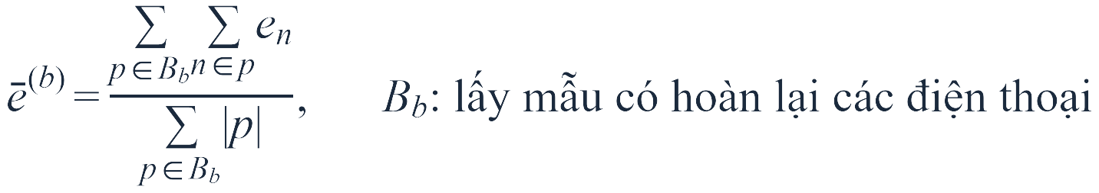
Chống rò rỉ dữ liệu và đo độ tin cậy
KIỂM CHỨNG · CHỐNG RÒ RỈ
Năm biện pháp chống rò rỉ
Fold theo điện thoại; HUI của fold k chỉ đào trên máy khác
Chọn mô hình chỉ bằng dev; test chấm một lần, báo cả biến thể không chọn
Cache có SHA-256, chỉ số hàng, mã, cấu hình; không khớp thì từ chối
Rò rỉ bậc hai (lồng nhau, fold ngoài 2): chuẩn 5,0783; chặt 5,0747; chênh −0,0035 m
B_{b} — một lần lấy mẫu lại: chọn ngẫu nhiên có hoàn lại các điện thoại
p, n — điện thoại p và vân tay n của p
ē^{(b)} — sai số trung bình của lần lấy mẫu thứ b (4 000 lần)
Tái lập
Đại lượng | Giá trị [KTC 95%]
Test, V7-C2 | 6,309 [5,65; 7,21]
Test, chênh vs V6 | −0,557 [−1,10; −0,15]
Dev, chênh vs V6* | −0,507 [−0,73; −0,26]
Hai lần chạy độc lập: sai số theo 6 fold trùng đến 3 chữ số
Số HUI của 12 mô hình fold bằng đúng số của V6; L3 cuối 1 031 786 khớp summary.json của V6
Mã và kết quả V6 không bị sửa (git diff rỗng)
KTC của trung bình rộng vì chỉ 11 (test) hoặc 16 (dev) cụm; KTC của chênh lệch cặp hẹp hơn và là điều cần đọc.
1. Dữ liệu
2. Mẫu HUI
3. Ứng viên
4. Học trọng số
5. Ví dụ
6. Kết quả
7. Kiểm chứng
Notes:
KỊCH BẢN (khoảng 2,5 phút)
NÓI: Em có năm biện pháp chống rò rỉ. Một, chia fold theo điện thoại, nên không điện thoại nào ở cả hai phía. Hai, mô hình HUI của đặc trưng fold k chỉ được khai thác trên các điện thoại khác. Ba, mọi quyết định chọn mô hình dựa trên dev; test chỉ chấm một lần cho mỗi biến thể đã khai báo trước, kể cả biến thể không chọn. Bốn, mỗi tệp cache có mã băm SHA-256 của dữ liệu huấn luyện, chỉ số hàng của fold, phiên bản mã và cấu hình, cache không khớp bị từ chối. Năm, em đo rò rỉ gián tiếp bậc hai bằng giao thức lồng nhau.
VÍ DỤ ĐỜI THƯỜNG: Giống như chấm thi: bài thi chính thức được niêm phong (test), người ra đề thi thử không được thấy đề chính thức (dev tách khỏi test), và biên bản ghi rõ ai làm gì lúc nào (cache có mã băm). Em còn kiểm tra một kẽ hở nhỏ: giám khảo thi thử có vô tình thấy một phần đề chính thức không (rò rỉ bậc hai); kết quả đo được chênh lệch chỉ −0,0035 mét.
KHOẢNG TIN CẬY: Em dùng bootstrap 4 000 lần lấy mẫu lại CẢ điện thoại (không phải từng vân tay), vì các vân tay của cùng một điện thoại không độc lập. Test chỉ có 11 cụm nên khoảng tin cậy của trung bình rộng: 6,309 [5,65; 7,21]; nhưng khoảng tin cậy của chênh lệch cặp so với V6 là [−1,10; −0,15], không chứa 0, nên đó mới là con số cần đọc.
TÁI LẬP: Hai lần chạy độc lập cùng cấu hình cho sai số theo 6 fold trùng đến 3 chữ số thập phân; số HUI của các mô hình fold bằng đúng số trong kết quả V6.
THÀNH THẬT: Tập validation đã được dùng từ V1 đến V6 nên con số trên test là chỉ báo, chưa phải ước lượng hoàn toàn độc lập; chưa có tập kiểm tra mới.
CHUYỂN Ý: Cuối cùng là giới hạn và hướng tiếp theo.

Slide 53
Giới hạn của V7 và hướng tiếp theo: mục tiêu dưới 6 m chưa đạt
GIỚI HẠN
Chưa đạt / hạn chế
Hướng tiếp theo
Thử nghiệm bổ sung: V7-E (5 seed)
Dưới 6 m chưa đạt (6,309 m); ô tiên tri 0,59 m (dev) cho thấy còn dư địa
Validation đã dùng từ V1–V6; chưa có tập độc lập mới
Đúng tầng 80,4% không cải thiện; sai tầng tốn thêm ~7 m
Chi phí: thời gian +63%, RAM đỉnh 3 965 → 5 579 MB
Nhiều siêu tham số chưa dò: lr, batch, K, W, số mức, số fold
Học quyết định tầng từ HUI (sai tầng là nguồn sai số lớn nhất)
Thêm góc nhìn HUI (θ khác nhau, rel mức-3)
Giảm RAM bằng ma trận thưa
Kiểm tra trên tập độc lập mới và các bộ dữ liệu khác
V7-E: tập hợp 5 seed cho bộ chấm điểm (30 mạng thay vì 6), cùng đặc trưng với V7-C2
Dev: 5,6814 m (−0,020 m; tốt hơn ở 6/6 fold) ⇒ đạt quy tắc chọn khai báo trước
Test (chấm một lần): 6,2775 m, thấp hơn V7-C2 0,032 m và dưới 6,3 m; tự tính lại từ tệp dự đoán: khớp
Cải thiện nhỏ (tốt hơn V7-C2 ở 586/1 111 vân tay), chưa có Excel/Python kiểm chứng riêng ⇒ số chính của bài vẫn là V7-C2: 6,309 m
Đã so 8 bộ chấm điểm ở bước 8: MLP không nhánh gộp đạt quy tắc dev (5,6868 m) nhưng test 6,3162 m, không cải thiện
1. Dữ liệu
2. Mẫu HUI
3. Ứng viên
4. Học trọng số
5. Ví dụ
6. Kết quả
7. Kiểm chứng
Notes:
KỊCH BẢN (khoảng 2,5 phút)
NÓI: Em xin kết luận bằng sự trung thực. V7 giảm sai số trên test từ 6,866 xuống 6,309 mét, tức là giảm 8,1 phần trăm, nhưng mục tiêu dưới 6 mét CHƯA đạt. Khoảng cách tới trần chất lượng của 30 ứng viên (0,59 mét) vẫn còn rất lớn, nghĩa là còn dư địa ở khâu chọn trọng số và nhất là ở khâu chọn tầng: đúng tầng chỉ 80,4 phần trăm và em chưa cải thiện được.
HẠN CHẾ: Một, tập validation đã dùng nhiều lần nên không phải ước lượng độc lập; chưa có tập kiểm tra mới. Hai, chỉ đánh giá trên UJIIndoorLoc, chưa đánh giá các bộ dữ liệu khác với V7. Ba, chi phí: V7 chậm hơn V6 khoảng 63 phần trăm và cần RAM nhiều hơn 41 phần trăm (đỉnh 5 579 MB so với 3 965 MB). Bốn, nhiều siêu tham số chưa dò (lr, batch, K, số fold, W, số mức).
HƯỚNG TIẾP THEO: Một, học quyết định tầng từ HUI vì sai tầng là nguồn sai số lớn nhất. Hai, thêm góc nhìn HUI. Ba, giảm RAM bằng ma trận thưa. Bốn, kiểm tra trên tập độc lập mới.
THỬ NGHIỆM BỔ SUNG V7-E (nói nếu được hỏi "còn cách nào xuống dưới 6,3 mét không?"): Em có thử tập hợp 5 seed ngẫu nhiên cho bộ chấm điểm, tức 30 mạng thay vì 6, giữ nguyên đặc trưng của V7-C2. Trên dev, V7-E đạt 5,6814 mét, thấp hơn V7-C2 khoảng 0,020 mét và tốt hơn ở cả 6 trên 6 fold, nên đạt quy tắc chọn đã khai báo. Em chấm V7-E trên tập kiểm tra đúng một lần: 6,2775 mét, tức là thấp hơn V7-C2 khoảng 0,032 mét và dưới 6,3 mét; em đã tự tính lại con số này từ tệp dự đoán và ra đúng như vậy. Nhưng em nói thật: mức cải thiện này nhỏ (V7-E chỉ tốt hơn V7-C2 ở khoảng một nửa số vân tay), em chưa làm khoảng tin cậy cặp cho nó và chưa mở rộng bộ kiểm chứng Excel và Python cho V7-E. Vì vậy số liệu chính của bài vẫn là V7-C2 với 6,309 mét, đã kiểm chứng đủ ba cách; V7-E là kết quả bổ sung.
VÍ DỤ ĐỜI THƯỜNG CHO TẬP HỢP: Giống như hỏi ý kiến một người thì có thể thiên lệch, hỏi ý kiến cả hội đồng năm người rồi lấy trung bình thì ổn định hơn một chút; nhưng thêm người không làm hội đồng thông minh hơn nhiều, chỉ làm ít dao động hơn. Vì thế mức cải thiện nhỏ là hợp lý.
CHUYỂN Ý: Cuối cùng em xin tóm tắt các con số để thầy cô tiện tra cứu.

Slide 54
Bản đồ nguồn gốc con số (1/2): mỗi số thuộc loại nào
BẢN ĐỒ NGUỒN GỐC CON SỐ (1/2)
Con số | Loại | Từ đâu (một dòng)
0,766126 | định nghĩa | cos(vĩ độ 39,992698°) của Web-Mercator
19 937 / 19 861 / 76 vân tay; 933 ô; 21,29/ô | đếm | dòng CSV; 19 861 / 933 = 21,29
6 fold theo điện thoại; 5 thành viên | quy ước / định nghĩa | 16 điện thoại → 6 nhóm; 6 − 1 = 5
q ∈ [1, 100]; −104…0 dBm | quy ước / đếm | thang số nguyên; RSSI nhỏ nhất và lớn nhất có thật
W = 40 dB; 3 mức | quy ước | chưa dò; 89,9% lần đọc trong 40 dB
θ = 20% (thực dùng 34,55%) | dev + ngân sách | thăm dò: 10% tốt hơn 0,6 m nhưng ~25 phút/fold; 72,5% ô bị nâng ngưỡng
10 s / 10 000 HUI / × 1,25 | ngân sách | giới hạn tính toán; ô 1: 20 × 1,25³ = 39,0625%
γ = 2, τ = 20, β = 3 | dev (lưới thô) | 2 880 cấu hình; (γ,τ) 3 cặp, β ∈ {1,3}
1. Dữ liệu
2. Mẫu HUI
3. Ứng viên
4. Học trọng số
5. Ví dụ
6. Kết quả
7. Kiểm chứng
Notes:
KỊCH BẢN (khoảng 2 phút)
NÓI: Em tổng hợp mọi hằng số xuất hiện trong bài vào một bảng, phân loại theo nguồn gốc. "Đếm" là số đếm được từ dữ liệu, có thể tự kiểm. "Định nghĩa" là theo công thức hay thiết kế. "Đo" là đo trên dữ liệu. "Quy ước" là giá trị phổ biến em chưa dò lưới. "Dev" là chọn bằng lưới hoặc so sánh trên dev. "Ngân sách" là giới hạn tính toán.
VÌ SAO LÀM BẢNG NÀY: Mỗi con số đều thuộc một trong các loại này, và em muốn nói đúng loại của nó khi thầy cô hỏi: số nào em chọn bằng thực nghiệm, số nào em tự đếm, số nào là quy ước, và nhất là số nào em chưa dò.
VÍ DỤ CÁCH TRẢ LỜI: Nếu thầy cô hỏi "vì sao cửa sổ rel là 40 dB?", em sẽ trả lời: đó là quy ước, em chưa dò lưới; kiểm lại thì 89,9 phần trăm lần đọc nằm trong 40 dB so với AP mạnh nhất. Nếu hỏi "vì sao 7 360 tham số?", em trả lời: đó là số đếm: 6 304 cộng 1 040 cộng 16.
CHUYỂN Ý: Phần hai của bảng.

Slide 55
Bản đồ nguồn gốc con số (2/2): mỗi số thuộc loại nào
BẢN ĐỒ NGUỒN GỐC CON SỐ (2/2)
Con số | Loại | Từ đâu (một dòng)
σ = 3 m, kf = 20 | dev | σ ∈ {0,3,6,10}; kf ∈ {3,10,20} (20 ở biên)
K = 30 ô ứng viên | quy ước + đo | ô tiên tri: K = 20 → 0,732 m; K = 30 → 0,588 m; chưa quét K
m = 20, λ = 2, GBM 300 cây (V6) | dev / quy ước | bề mặt phẳng (7,19–7,21 m quanh cực tiểu); GBM không có lưới riêng; V7 không dùng
33 + 8 + 8 = 49; × 4 = 196 | định nghĩa | 33 cột V6 + 8 mỗi mô hình mới; 4 phép biến đổi tương đối
MLP 32/16, 7 360 tham số | dev (2 cấu hình) | 196×32+32 + 64×16+16 + 16; 64/32: 5,9797 vs 32/16: 5,9588
lr 5·10⁻⁴, batch 256, ε = 10⁻⁶ | quy ước | chưa dò lưới; ε chỉ tránh √0
30 epoch, kiên nhẫn 8 | ngân sách / quy ước | epoch tốt nhất 5–29, trung vị 15
12,90 triệu HUI; 6,309 m; 5,702 m | đếm / đo | EFIM (khớp vét cạn); chấm lại độc lập bằng Excel, Python, verify_v7
1. Dữ liệu
2. Mẫu HUI
3. Ứng viên
4. Học trọng số
5. Ví dụ
6. Kết quả
7. Kiểm chứng
Notes:
KỊCH BẢN (khoảng 2 phút)
NÓI: Em tổng hợp mọi hằng số xuất hiện trong bài vào một bảng, phân loại theo nguồn gốc. "Đếm" là số đếm được từ dữ liệu, có thể tự kiểm. "Định nghĩa" là theo công thức hay thiết kế. "Đo" là đo trên dữ liệu. "Quy ước" là giá trị phổ biến em chưa dò lưới. "Dev" là chọn bằng lưới hoặc so sánh trên dev. "Ngân sách" là giới hạn tính toán.
VÌ SAO LÀM BẢNG NÀY: Mỗi con số đều thuộc một trong các loại này, và em muốn nói đúng loại của nó khi thầy cô hỏi: số nào em chọn bằng thực nghiệm, số nào em tự đếm, số nào là quy ước, và nhất là số nào em chưa dò.
VÍ DỤ CÁCH TRẢ LỜI: Nếu thầy cô hỏi "vì sao cửa sổ rel là 40 dB?", em sẽ trả lời: đó là quy ước, em chưa dò lưới; kiểm lại thì 89,9 phần trăm lần đọc nằm trong 40 dB so với AP mạnh nhất. Nếu hỏi "vì sao 7 360 tham số?", em trả lời: đó là số đếm: 6 304 cộng 1 040 cộng 16.
CHUYỂN Ý: Em xin dừng ở đây và nhận câu hỏi.

Slide 56
Làm rõ năm điểm hay bị hỏi nhầm trong 8 bước
LÀM RÕ
Câu hỏi | Trả lời ngắn
20 ô, 30 ô, top-20 có giống nhau không? | Không. Bước 4: 20 ô điểm cao nhất của mỗi tầng → chọn tầng (kf = 20). Bước 5: 30 ô điểm cao nhất của tầng đã chọn → ứng viên (K = 30). top-20 chỉ có ở V6 (chia trọng số), V7 không dùng.
Làm mượt σ = 3 m để làm gì? | Cộng thêm điểm của ô lân cận cùng tầng (ô càng gần càng nhiều): ô được nhiều hàng xóm ủng hộ đáng tin hơn ô lẻ ⇒ chọn tầng và ứng viên ổn định. σ = 3 m tốt nhất trong lưới {0, 3, 6, 10}: 7,653 m; chưa thử giá trị xen kẽ.
49 đặc trưng có trùng giữa các ô không? | Không. Tính riêng cho từng cặp (vân tay truy vấn, ô ứng viên): mỗi truy vấn có 30 × 49 số. Mạng chỉ dùng chung tham số, không dùng chung đặc trưng.
Bốn phép ở bước 7 là gì? | Với đặc trưng x trong 30 ô của một truy vấn: giá trị gốc, x − max, min-max, hạng. 49 × 4 = 196 đầu vào; sau đó slog và z-score. Chưa cắt riêng từng phép.
Vì sao rank-L3 ít HUI hơn rank? | Mục là (AP, mức): mỗi tổ hợp gom được ít lợi ích hơn trong khi minUtil giữ nguyên ⇒ ít tổ hợp vượt ngưỡng. Mẫu ít hơn nhưng cụ thể hơn; 3 mức là quy ước (chỉ thử 1 và 3).
1. Dữ liệu
2. Mẫu HUI
3. Ứng viên
4. Học trọng số
5. Ví dụ
6. Kết quả
7. Kiểm chứng
Notes:
KỊCH BẢN (khoảng 3 phút, dùng khi được hỏi)
CÂU 1: 20 ô, 30 ô và top-20 có giống nhau không? Không. Hai bước diễn ra theo thứ tự. Bước 4: với mỗi tầng em lấy 20 ô điểm cao nhất, tính trung bình, tầng nào cao nhất thì được chọn (kf = 20). Bước 5: trong tầng đã chọn em lấy 30 ô điểm cao nhất làm ứng viên (K = 30). Còn top-20 chỉ có ở V6: 20 ô có khoảng cách dự đoán nhỏ nhất, dùng để chia trọng số; V7 không dùng số này.
VÍ DỤ: Giống tuyển sinh hai vòng: vòng một chọn trường bằng điểm trung bình 20 thí sinh giỏi nhất của mỗi trường; vòng hai trong trường đã chọn lấy 30 thí sinh vào danh sách xét tuyển.
CÂU 2: Làm mượt sigma bằng 3 mét để làm gì? Để điểm của một ô được cộng thêm điểm của các ô lân cận cùng tầng, ô càng gần càng nhiều. Ô được nhiều hàng xóm cùng ủng hộ thì đáng tin hơn một ô lẻ có điểm cao. Nhờ vậy chọn tầng và chọn 30 ứng viên ổn định hơn. Số 3 mét là giá trị tốt nhất trong lưới 0, 3, 6, 10 (7,653 mét), nhưng em chưa thử giá trị xen kẽ.
CÂU 3: 49 đặc trưng có trùng nhau giữa các ô không? Không. 49 đặc trưng được tính riêng cho từng cặp (vân tay truy vấn, ô ứng viên). Ô 351 với vân tay hàng 335 có P bằng 0,1817, nhưng với vân tay khác thì khác. Mỗi truy vấn có 30 nhân 49 con số. Mạng chấm điểm chỉ dùng chung THAM SỐ, không dùng chung đặc trưng.
CÂU 4: Bốn phép ở bước 7 là gì? Với mỗi đặc trưng x trong 30 ô của một truy vấn: giá trị gốc, hiệu với giá trị lớn nhất (x trừ max), min-max, và hạng. 49 nhân 4 bằng 196 đầu vào. Sau đó mới đến slog và z-score. Em chưa chạy thí nghiệm cắt riêng từng phép.
CÂU 5: Vì sao rank-L3 có ít HUI hơn rank? Vì mỗi mục là (bộ phát, mức), mỗi tổ hợp gom được ít lợi ích hơn trong khi ngưỡng minUtil giữ nguyên; mẫu ít hơn nhưng cụ thể hơn. Ba mức là quy ước, chỉ thử mức 1 và mức 3.
CHUYỂN Ý: Phần hỏi đáp tiếp theo.

Slide 57
Câu hỏi dự kiến (1/2): kết quả và kiểm định
HỎI–ĐÁP (1/2)
Câu hỏi dự kiến | Trả lời ngắn, kèm số có thể kiểm
Mục tiêu dưới 6 m chưa đạt, sao vẫn kết luận V7 tốt hơn V6? | Không nói đạt mục tiêu. Giảm 0,557 m (8,1%) trên test, KTC 95% cặp [−1,10; −0,15] không chứa 0; dev −0,507 m.
validationData đã dùng từ V1 đến V6: có overfit vào test? | Có nguy cơ, nên chọn mô hình chỉ bằng dev; mỗi biến thể chấm đúng một lần và báo cả biến thể không chọn (V7-A tệ hơn 0,020 m; V7-D tệ hơn 0,014 m). Test là chỉ báo, không phải ước lượng độc lập.
Dev 5,70 m mà test 6,31 m: vì sao test cao hơn? | V6 cũng vậy: 6,209 → 6,861 (+0,65); V7: 5,702 → 6,309 (+0,61). Test có 9/11 điện thoại chưa từng thấy, thu sau 91 ngày; chênh gần bằng nhau nên không phải lỗi riêng của V7.
Siêu tham số chọn trên dev: có overfit dev? | Lưới thô (2 880 cấu hình), kf = 20 ở biên lưới. Đã đo rò rỉ bậc hai bằng giao thức lồng nhau: −0,0035 m (fold ngoài 2) — không đo được rò rỉ đáng kể.
Ý nghĩa thống kê thế nào? | Bootstrap 4 000 lần lấy lại CẢ điện thoại (cụm). Test chỉ 11 cụm (điện thoại 13 chiếm 33% vân tay) nên KTC của trung bình rộng [5,65; 7,21]; phải đọc KTC của chênh lệch cặp.
1. Dữ liệu
2. Mẫu HUI
3. Ứng viên
4. Học trọng số
5. Ví dụ
6. Kết quả
7. Kiểm chứng
Notes:
KỊCH BẢN (khoảng 2 phút nếu cần dùng)
CÁCH DÙNG SLIDE NÀY: Đây là slide dự phòng cho phần hỏi đáp; em không cần trình bày hết. Mỗi câu trả lời đều có con số có thể kiểm.
CÂU 1 (mục tiêu chưa đạt): Em trả lời thẳng: em không nói đã đạt mục tiêu. Em chỉ nói V7 tốt hơn V6 một cách có ý nghĩa thống kê.
CÂU 2 (test dùng nhiều lần): Nói thật là có nguy cơ; vì vậy em chọn mô hình bằng dev, mỗi biến thể chấm một lần, và báo cả biến thể thua.
CÂU 3 (vì sao test cao hơn dev): Giải thích bằng bốn nguyên nhân đã đo: máy lạ, 91 ngày, 55 AP chỉ có ở test, máy 13 chiếm 33 phần trăm. Và chênh lệch của V6 và V7 gần bằng nhau.
CÂU 4 (siêu tham số): Nói lưới thô, kf ở biên; đã đo rò rỉ bậc hai.
CÂU 5 (thống kê): Nói bootstrap theo điện thoại và nên đọc khoảng tin cậy của chênh lệch cặp.
VÍ DỤ ĐỜI THƯỜNG KHI CẦN: Nếu thầy cô hỏi "sao số của em có đáng tin?", em có thể ví với kỳ thi: đề thi chính thức niêm phong (test), em chỉ sửa cách học dựa vào đề thi thử (dev), và em có biên bản kiểm tra ba người độc lập chấm lại bài.

Slide 58
Câu hỏi dự kiến (2/2): thiết kế và vai trò của HUIM
HỎI–ĐÁP (2/2)
Câu hỏi dự kiến | Trả lời ngắn, kèm số có thể kiểm
HUIM là lõi hay chỉ tiền xử lý cho MLP? | Ứng viên, tầng và mọi đặc trưng đều sinh từ HUI. Nhưng mức giảm lớn nhất đến từ bộ chấm điểm học trực tiếp (−0,431 m test), HUI mới rel −0,038 m và abs-L3 −0,083 m. Nói thẳng: HUI cho bằng chứng, bộ chấm điểm quyết định trọng số.
Vì sao không k-NN / so khớp vân tay thô? | Ràng buộc đề bài. Mô hình chỉ gồm HUI (tập mục, lợi ích, support) và vị trí ô; kiểm bằng quét cú pháp 9 mô-đun suy luận (T12) và test tĩnh; vân tay huấn luyện không được lưu.
Vì sao không θ = 10% (tốt hơn trong thăm dò)? | Tốt hơn 0,6 m ở fold 1–2 nhưng ~25 phút khai thác mỗi fold; V2 (10%, fold theo người dùng) dev 7,699 → test 8,175. 20% là thỏa hiệp chất lượng–chi phí, và θ thực dùng sau tự nâng ngưỡng là 34,55%.
rel kém nhất khi đứng riêng, sao thêm vào lại giúp nhất? | Dev khi đứng riêng: rank 7,669; abs 7,685; rel 8,362. Thêm làm bằng chứng bổ sung: −0,195 m, 6/6 fold. Giả thuyết: rel bất biến với lệch thu của thiết bị nên bổ sung cho abs/rank; chưa kiểm riêng.
Vì sao softmax trên 30 ô, không hồi quy tọa độ trực tiếp? | Softmax giữ kết quả trong bao lồi các ô ứng viên và học được từ sai số mét; hồi quy trực tiếp có thể trả điểm ngoài vùng khả dĩ. Chưa so sánh thực nghiệm hai cách; bao lồi kéo tọa độ vào trong ở biên.
1. Dữ liệu
2. Mẫu HUI
3. Ứng viên
4. Học trọng số
5. Ví dụ
6. Kết quả
7. Kiểm chứng
Notes:
KỊCH BẢN (khoảng 2 phút nếu cần dùng)
CÂU 1 (HUIM là lõi?): Câu dễ bị hỏi nhất. Trả lời thẳng: ứng viên, tầng và mọi đặc trưng đều từ HUI, nhưng phần lớn mức giảm sai số đến từ bộ chấm điểm học trực tiếp; HUI mới chỉ giảm thêm vài phần trăm mét. Nói như vậy thể hiện sự trung thực.
VÍ DỤ ĐỜI THƯỜNG: HUI giống như nguyên liệu và bộ chấm điểm giống như đầu bếp: nguyên liệu tốt mới có món ngon, nhưng cách nấu quyết định món cuối. Cả hai đều cần.
CÂU 2 (không k-NN): Đây là ràng buộc đề bài; kiểm bằng quét cú pháp.
CÂU 3 (θ = 10%): Đã giải thích: thỏa hiệp; θ thực dùng 34,55 phần trăm.
CÂU 4 (rel): Giả thuyết bổ sung thông tin; chưa kiểm riêng.
CÂU 5 (softmax): Bao lồi và học được; chưa so sánh thực nghiệm với hồi quy trực tiếp.

Slide 59
Tóm tắt một slide: từ UJIIndoorLoc đến 6,3 m
TÓM TẮT
1
Dữ liệu UJIIndoorLoc
2
Mẫu HUI, ứng viên (giữ từ V6)
21 048 vân tay, 520 AP, 3 tòa, 13 tầng, 933 ô; 96,54% giá trị là 100 (không nghe).
Test khác train về máy, người, thời điểm (91 ngày) ⇒ khó hơn; dev chia theo điện thoại.
Sai số tính bằng mét: g = 0,766126 = cos vĩ độ.
RSSI → q ∈ [1,100] (rank, abs, rel); EFIM khai thác HUI mỗi ô, θ = 20%.
5 góc nhìn, 12,90 triệu HUI; điểm khớp P·V³, làm mượt σ = 3 m, tầng, 30 ô ứng viên.
Ô gần nhất trong 30 cách vị trí thật 0,59 m (dev).
3
Học trọng số (mới ở V7)
4
Kết quả và kiểm chứng
49 đặc trưng → dạng tương đối (196) → MLP 7 360 tham số → s_{i}.
softmax → w_{i}; (x̂, ŷ) = Σ w_{i}·tâm ô_{i}.
Mất mát = sai số mét, Adam, tập hợp 5 thành viên, fold theo điện thoại.
6,309 m test (V6 6,866); dev 5,702 m; mục tiêu < 6 m chưa đạt.
Giúp: bộ chấm điểm học, rel. Không giúp: V7-A, bù lệch thiết bị, cấp tầng.
Kiểm chứng: Excel + Python + 16 phép kiểm; không k-NN; không rò rỉ đo được.
1. Dữ liệu
2. Mẫu HUI
3. Ứng viên
4. Học trọng số
5. Ví dụ
6. Kết quả
7. Kiểm chứng
Notes:
KỊCH BẢN TỔNG KẾT (khoảng 2 phút)
NÓI: Em xin tóm tắt lại bằng bốn ô. Ô một, dữ liệu: 21 048 vân tay Wi-Fi từ 520 bộ phát trong ba tòa nhà; tập kiểm tra khác tập huấn luyện về máy, người và thời điểm, nên khó hơn. Ô hai, HUI: em đổi cường độ thành lợi ích q, dùng EFIM khai thác từ năm góc nhìn các tổ hợp bộ phát đặc trưng của từng ô, rồi chấm điểm khớp P nhân V mũ ba, làm mượt, chọn tầng và giữ 30 ô ứng viên. Ô ba, phần mới của V7: 49 đặc trưng, dạng tương đối, bộ chấm điểm MLP 7 360 tham số, softmax và huấn luyện bằng chính sai số mét. Ô bốn, kết quả: 6,309 mét trên tập kiểm tra, V6 là 6,866 mét; kiểm chứng bằng Excel, Python và 16 phép kiểm; mục tiêu dưới 6 mét chưa đạt.
VÍ DỤ ĐỜI THƯỜNG: Hệ thống giống một người dẫn đường trong tòa nhà: nghe Wi-Fi, tra sổ mẫu của từng ô, chọn 30 điểm nghi vấn, rồi một trọng tài học cách chia phiếu để chốt vị trí; kết quả lệch trung bình khoảng 8 bước chân.
LỜI KẾT: Em xin cảm ơn thầy cô đã lắng nghe và rất mong nhận được nhận xét, câu hỏi của thầy cô.

